Slide 1
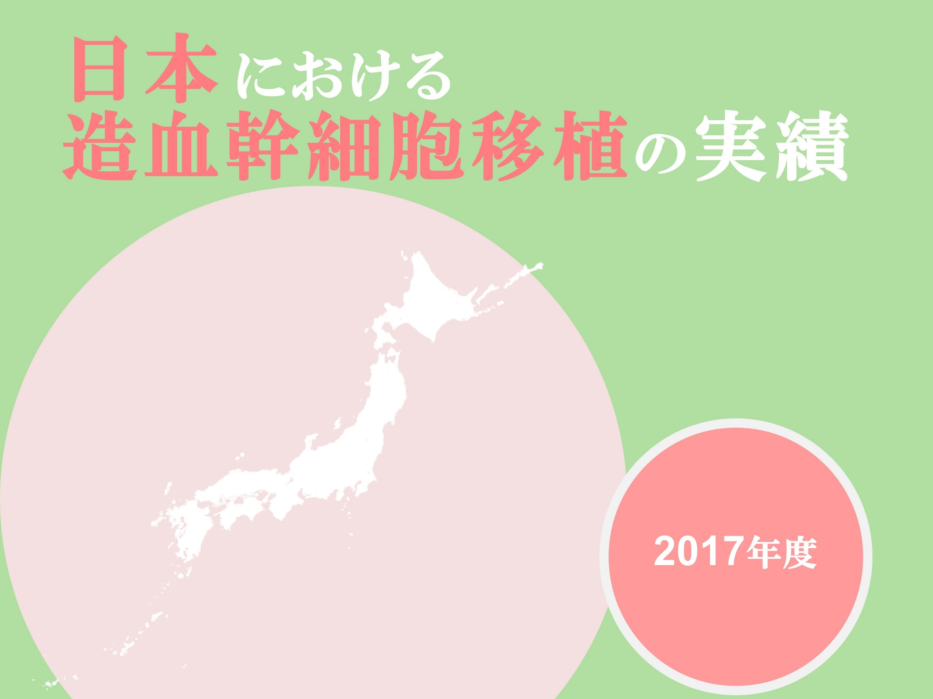
タイトル：日本における造血幹細胞移植の実績

Slide 2
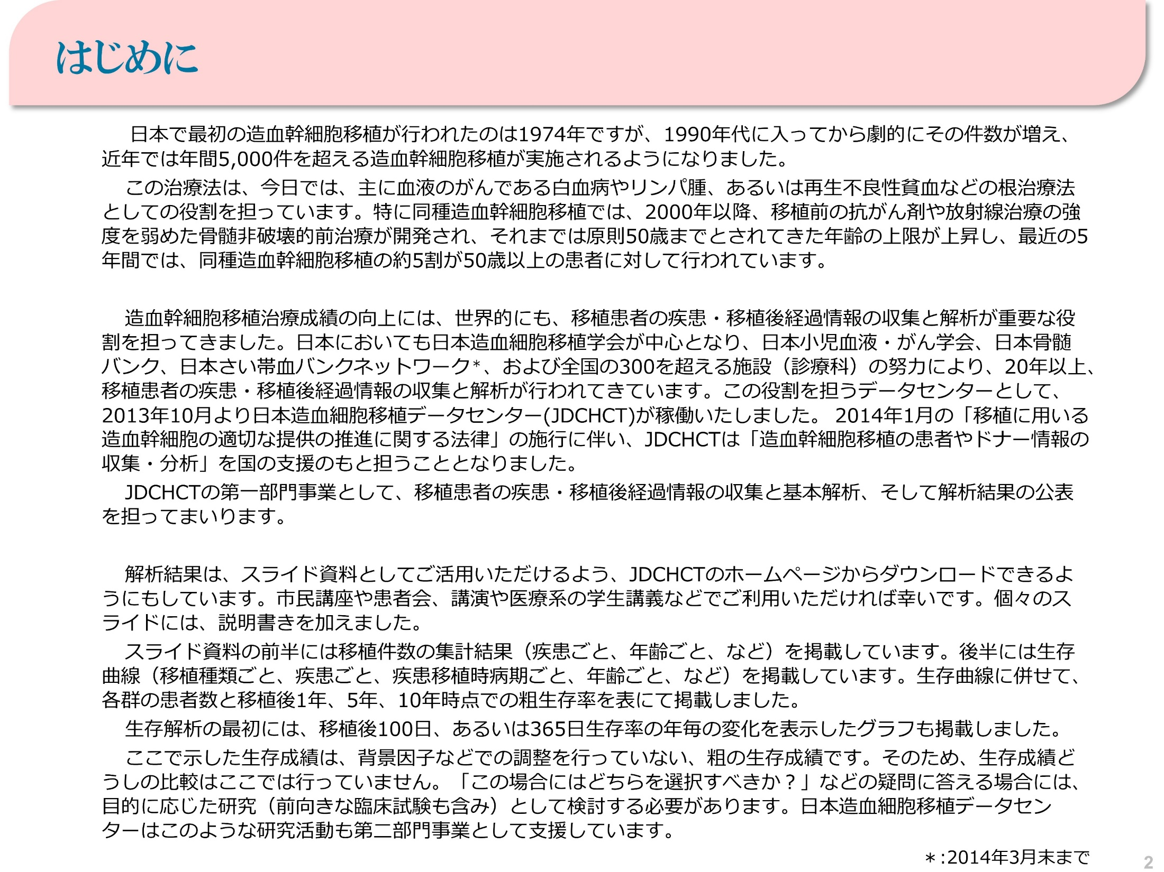
はじめに

Slide 3
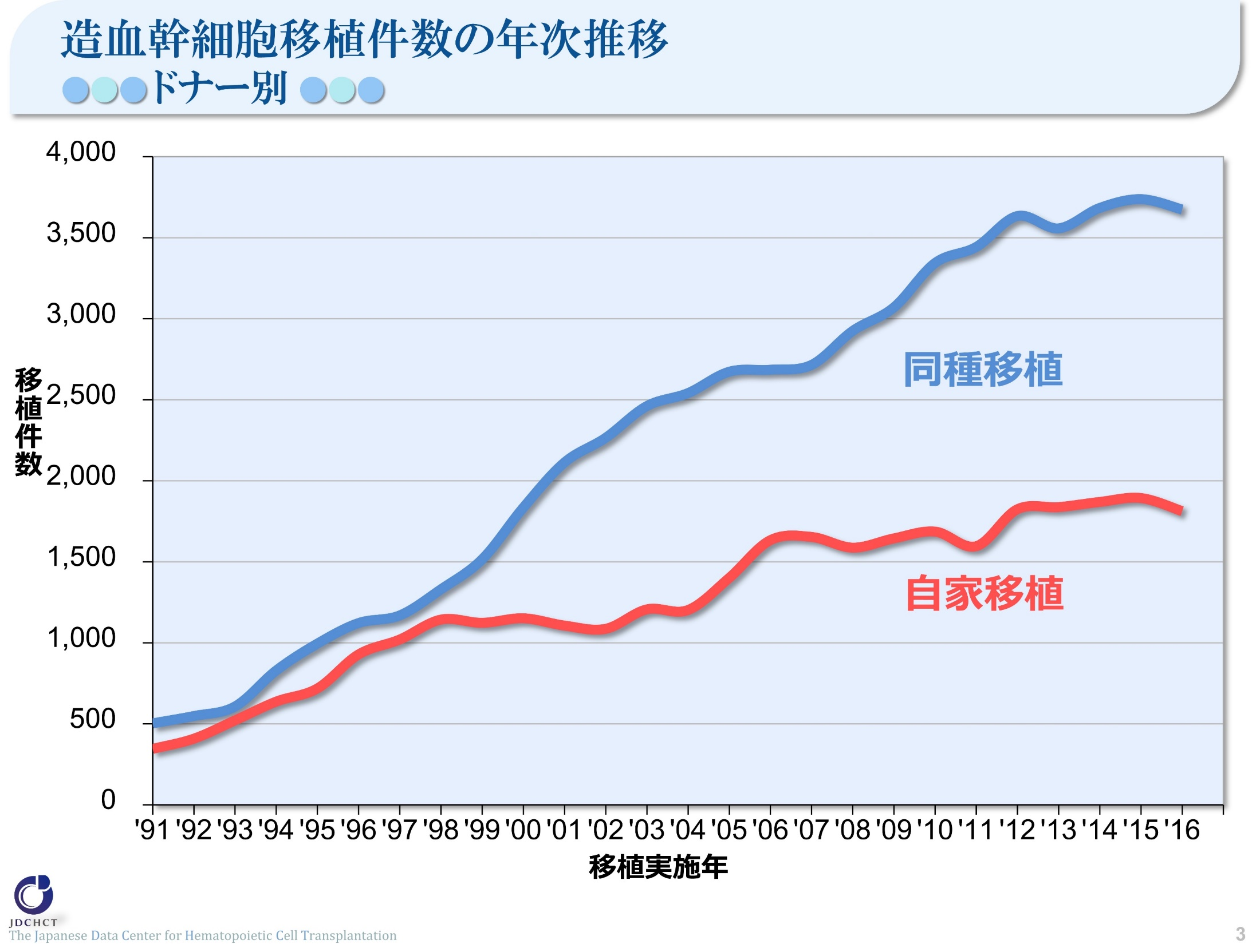

造血幹細胞移植件数の年次推移
：ドナー別
The Japanese Data Center for Hematopoietic Cell Transplantation
3
Notes:
わが国において非血縁者間骨髄移植の登録が開始された1993年以降、また第一例目のさい帯血移植が行われた1997年以降、非血縁者間の移植の普及により同種移植を受ける患者の総数は増加している。近年では、自家と同種を合わせた年間の移植登録総件数は約5,500件に及ぶ。

Slide 4
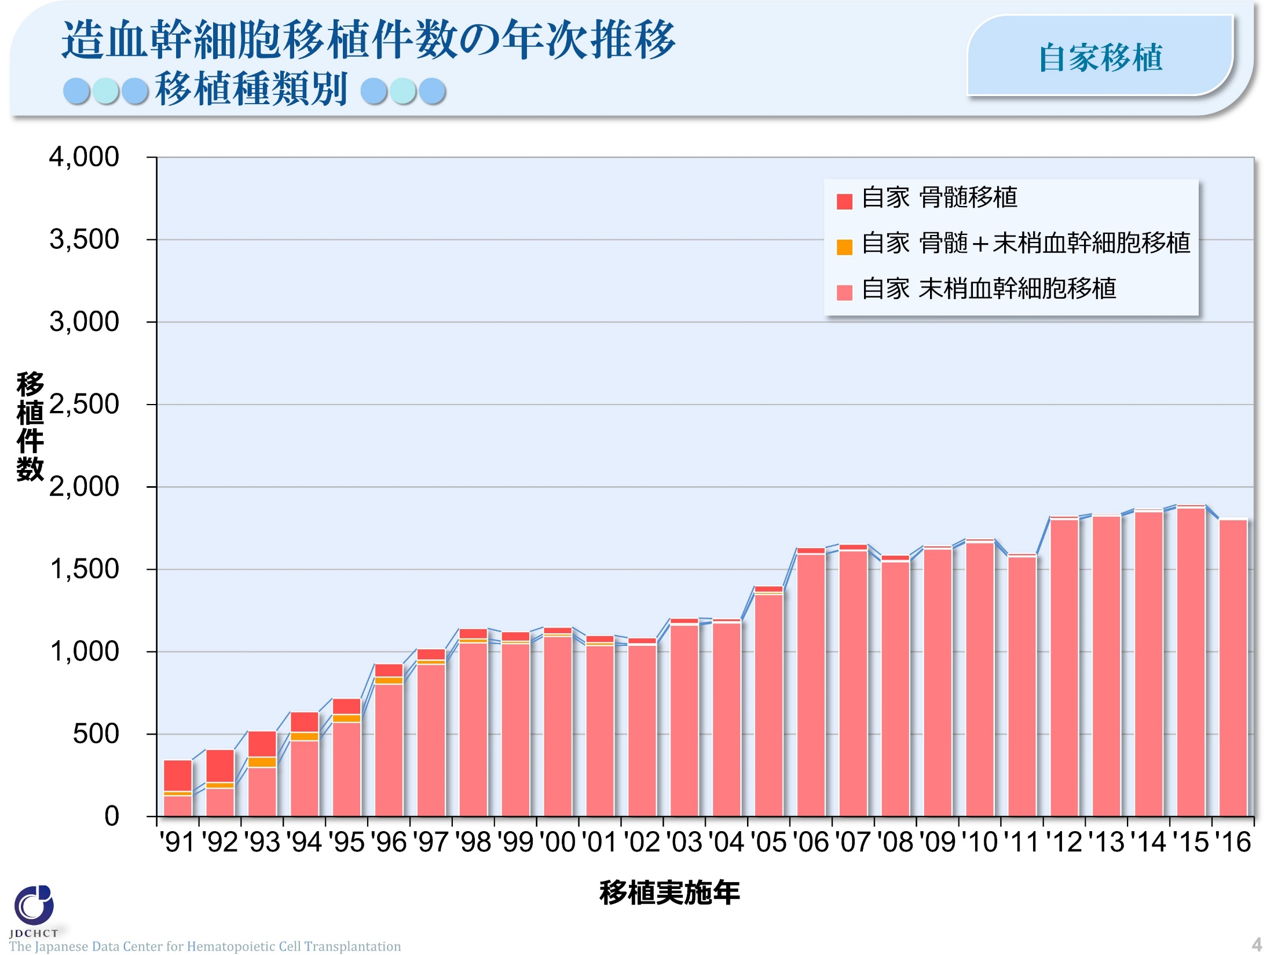
造血幹細胞移植件数の年次推移
: 移植種類別＜自家＞
The Japanese Data Center for Hematopoietic Cell Transplantation
Notes:
自家移植は、近年年間約1,800例の登録がなされており、その幹細胞源としては末梢血幹細胞が主に用いられている。

Slide 5
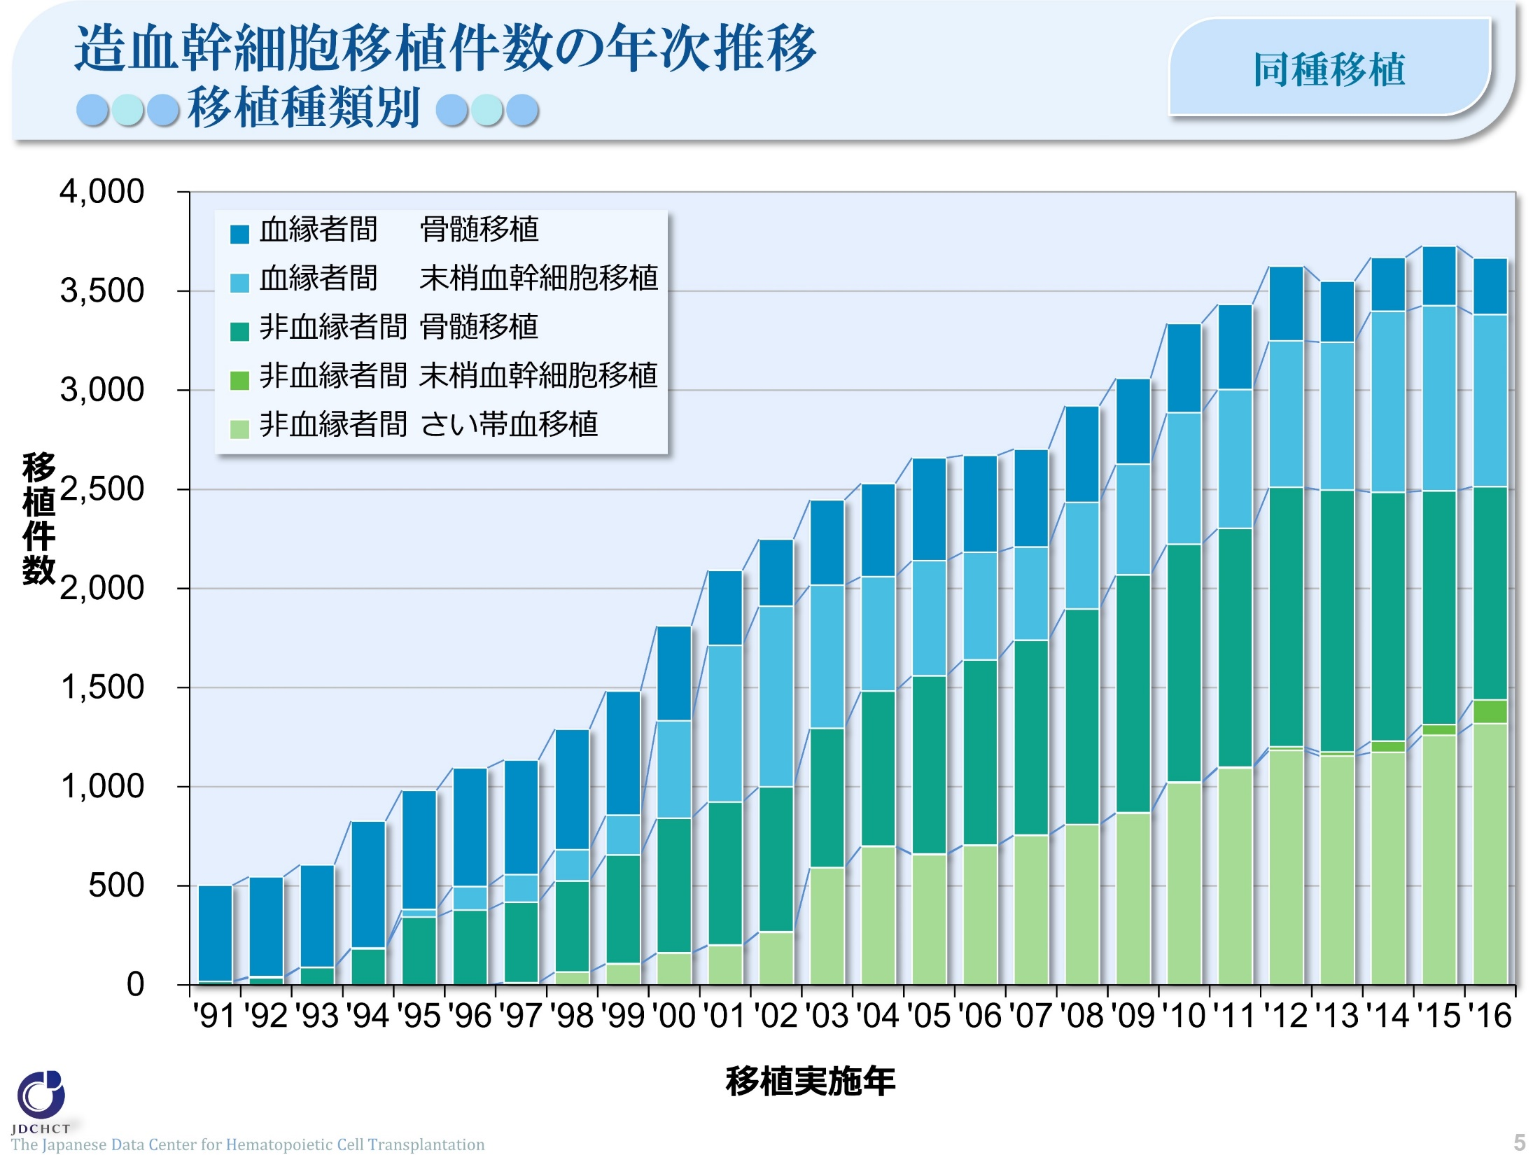
造血幹細胞移植件数の年次推移
：移植種類別＜同種＞
The Japanese Data Center for Hematopoietic Cell Transplantation
Notes:
わが国において非血縁者間骨髄移植の登録が開始された1993年以降、また第一例目のさい帯血移植が行われた1997年以降、非血縁者間の移植の普及により移植を受ける患者の総数は増加しており、特にさい帯血移植の増加は著しい。また、非血縁者間末梢血幹細胞移植が2010年から導入され、徐々に件数を伸ばしている。

Slide 6
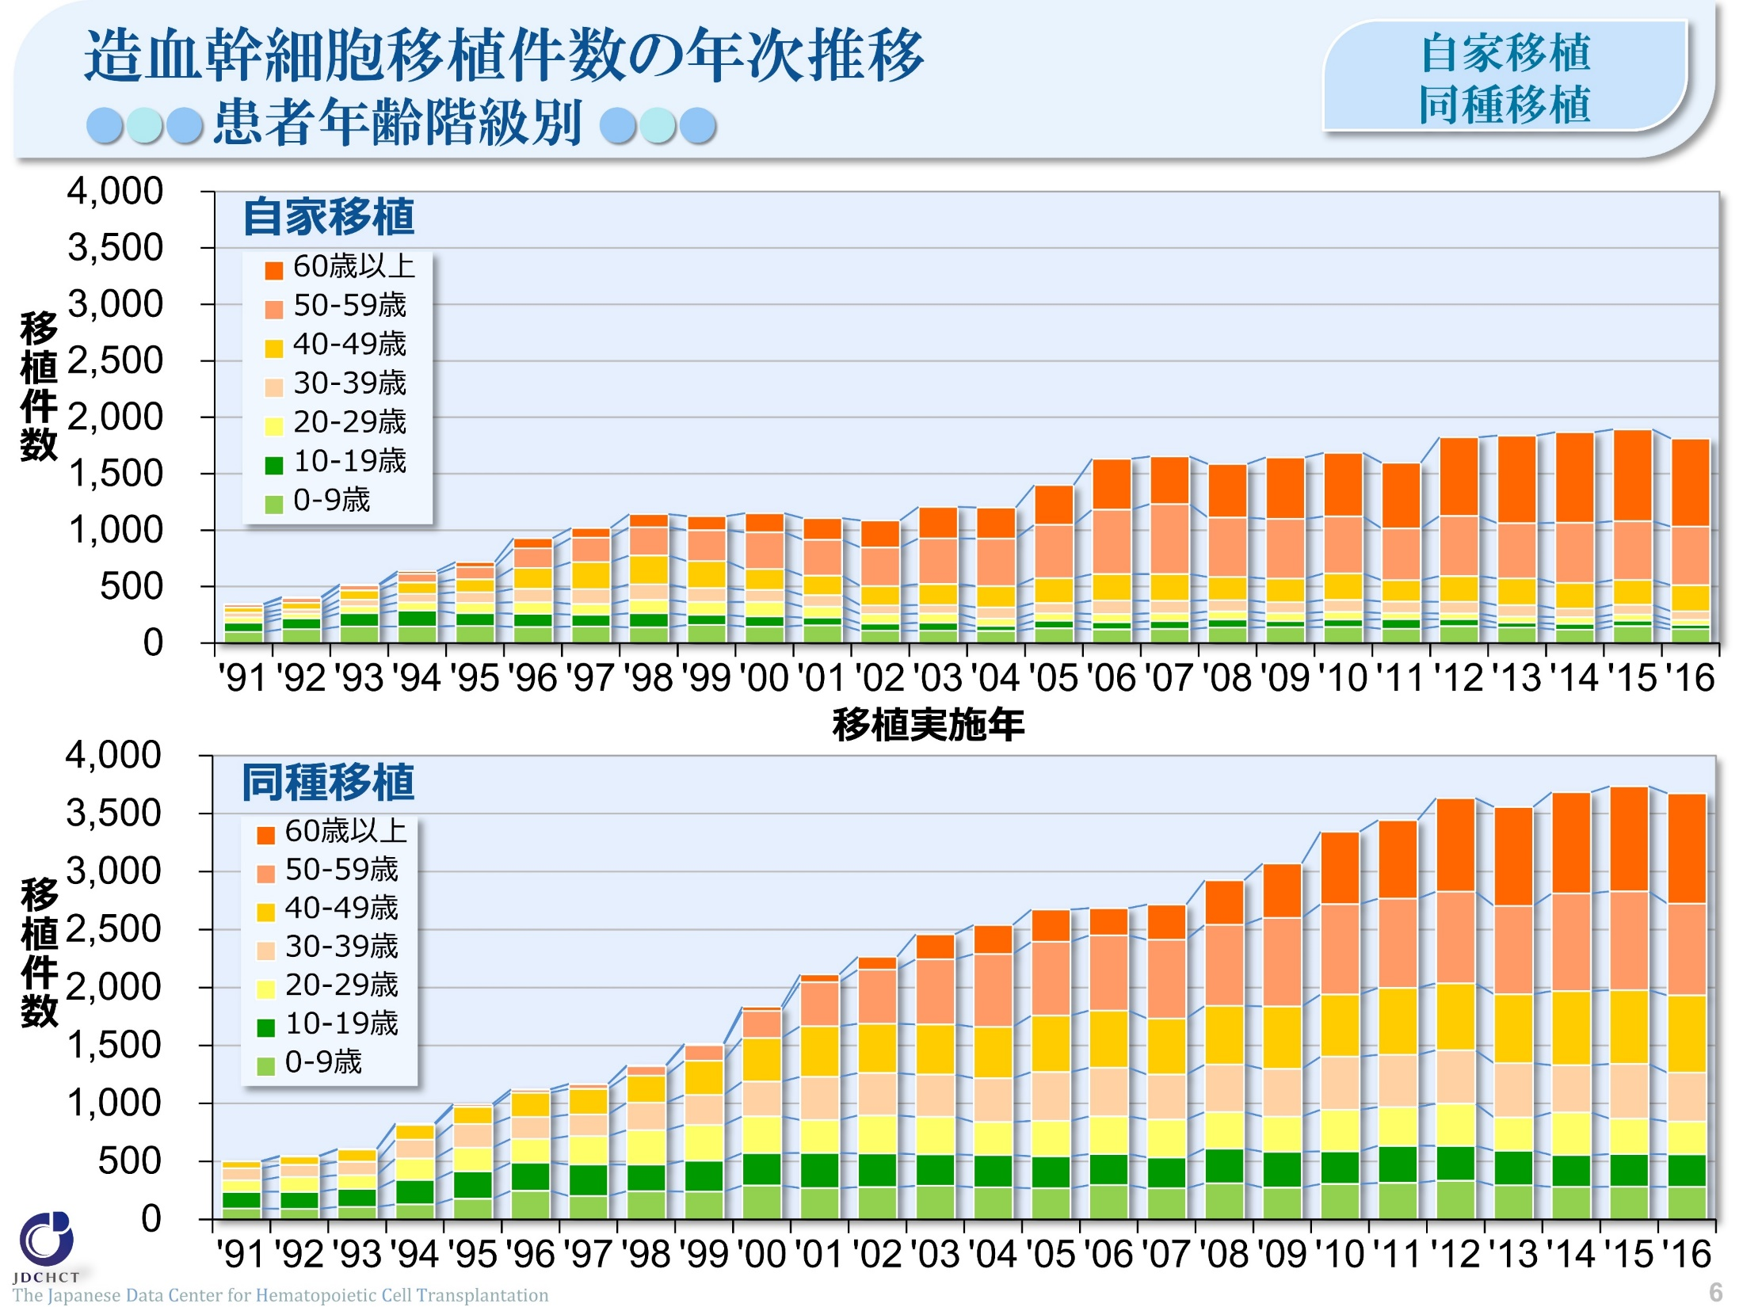
造血幹細胞移植件数の年次推移
：患者年齢階級別＜自家/同種＞
The Japanese Data Center for Hematopoietic Cell Transplantation
6
Notes:
移植前処置の強度を緩めたミニ移植の普及により、移植の適応年齢が拡大し高齢者における移植件数が増加している。

Slide 7
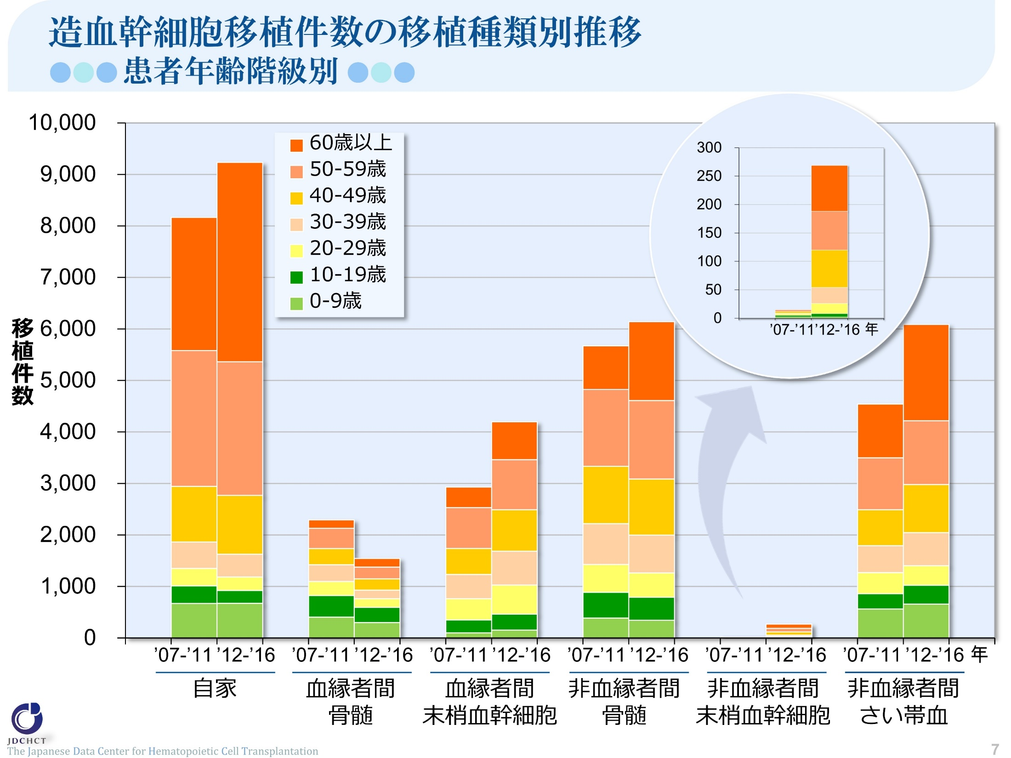
造血幹細胞移植件数の移植種類別推移
：患者年齢階級別＜移植細胞種類＞
7
Notes:
移植前処置の強度を緩めたミニ移植の普及により、移植の適応年齢が拡大した。

Slide 8
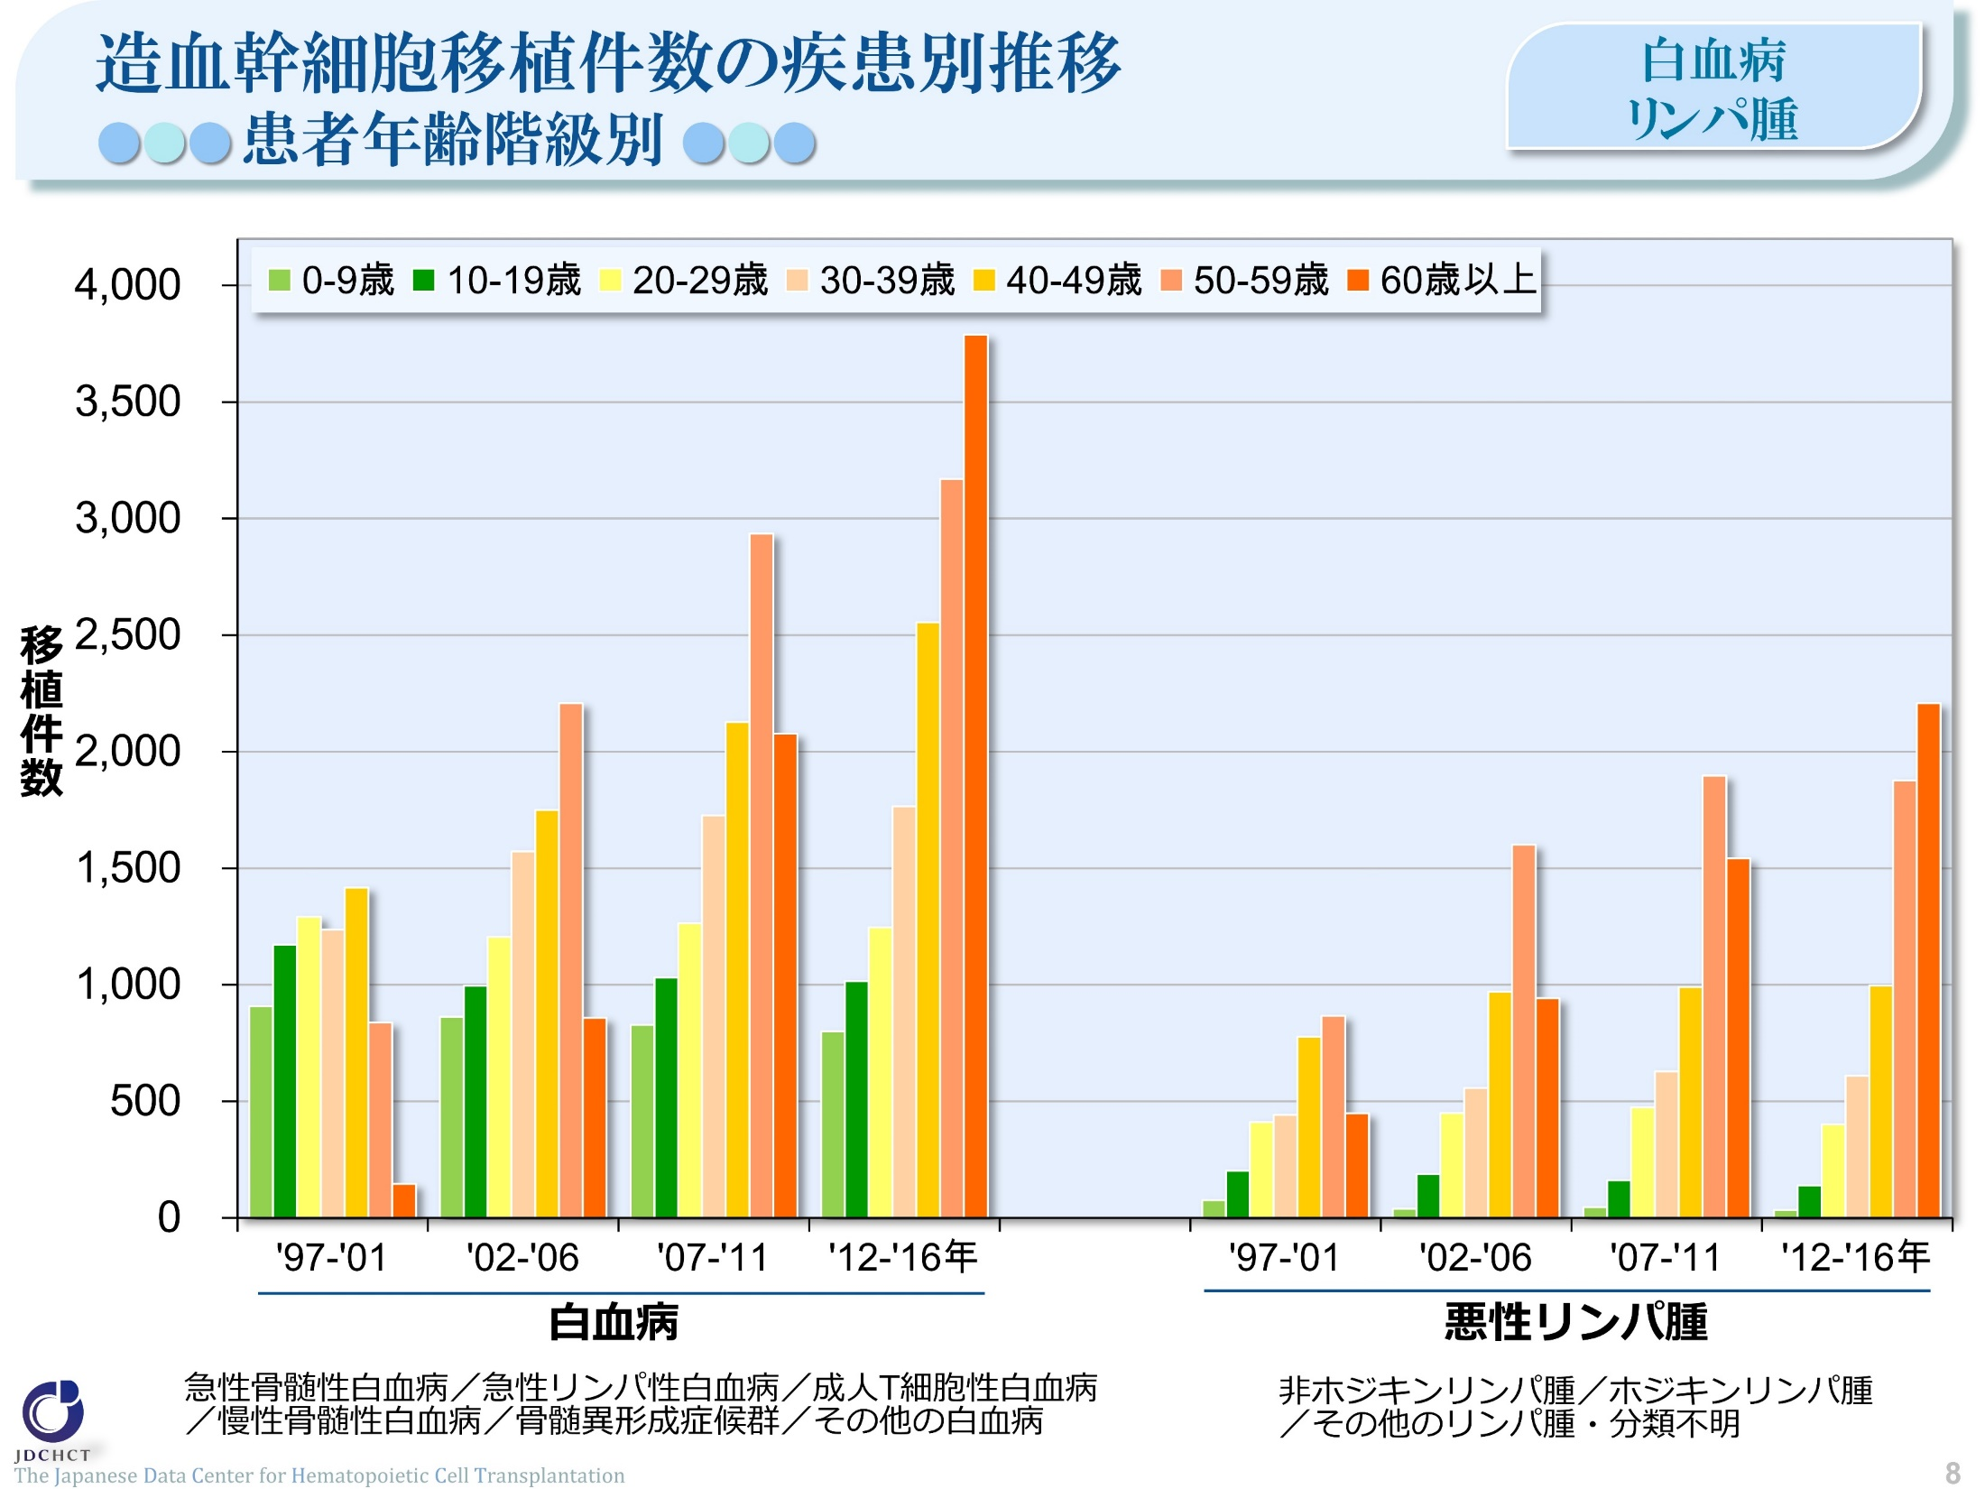
造血幹細胞移植件数の疾患別推移
：患者年齢階級別＜白血病/リンパ腫＞
The Japanese Data Center for Hematopoietic Cell Transplantation
8
Notes:
特に高齢者を中心に移植件数が著しく増加している。
2012年～2016年では、50歳以上の割合は白血病で49％、悪性リンパ腫で65％である。

Slide 9
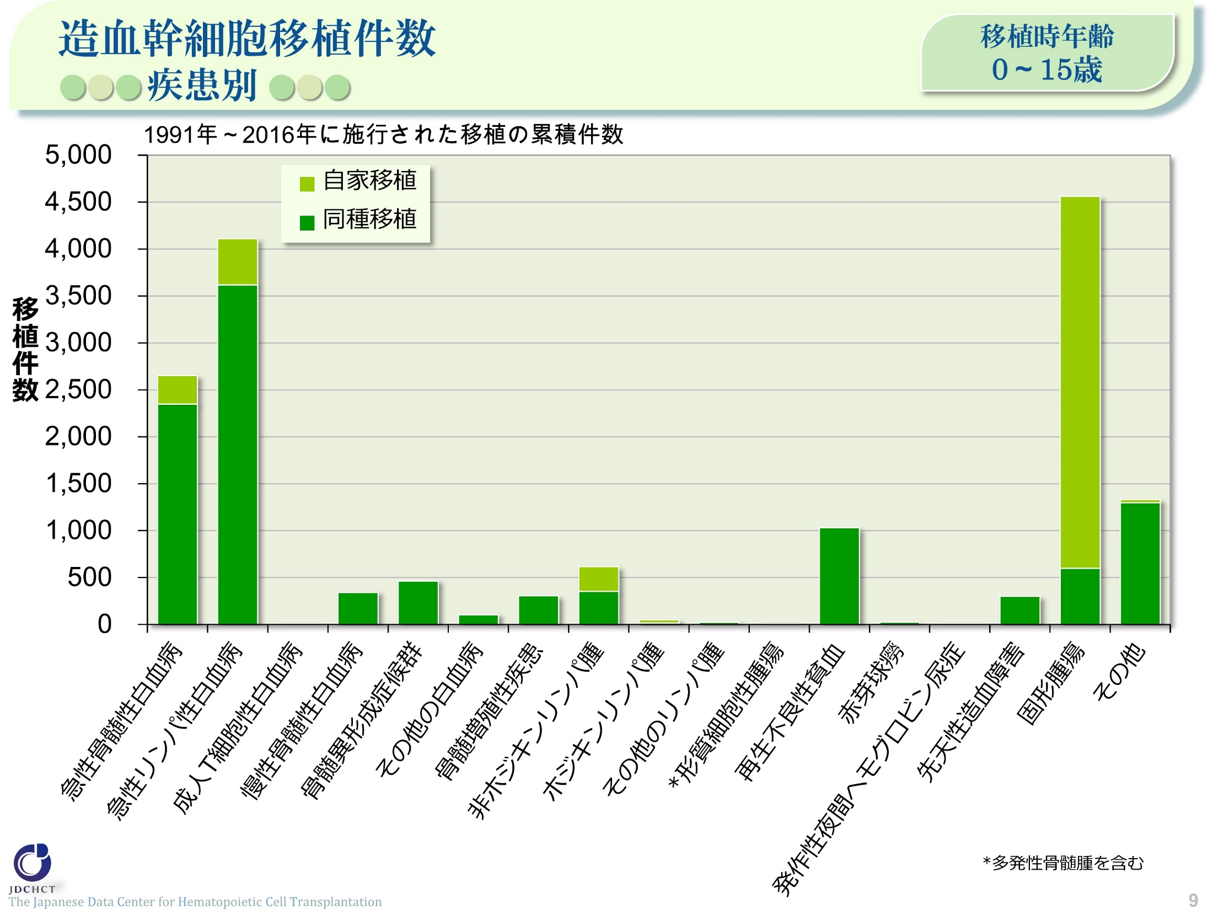
造血幹細胞移植件数
：疾患別＜0-15歳＞
The Japanese Data Center for Hematopoietic Cell Transplantation
9
Notes:
小児における同種移植は、急性白血病(急性骨髄性白血病、急性リンパ性白血病)で最も多く、同種移植全体のおよそ55％を占める。 ついで、同種移植件数の多い小児の再生不良性貧血は希少疾患であるが、重症/最重症例では同種骨髄移植が第一選択とされるため小児の同種移植件数の10％程度を占める。
小児の固形腫瘍においては、大量化学療法による造血機能不全を救済するために自家移植が行われるため、自家移植件数が87％を占める。

Slide 10
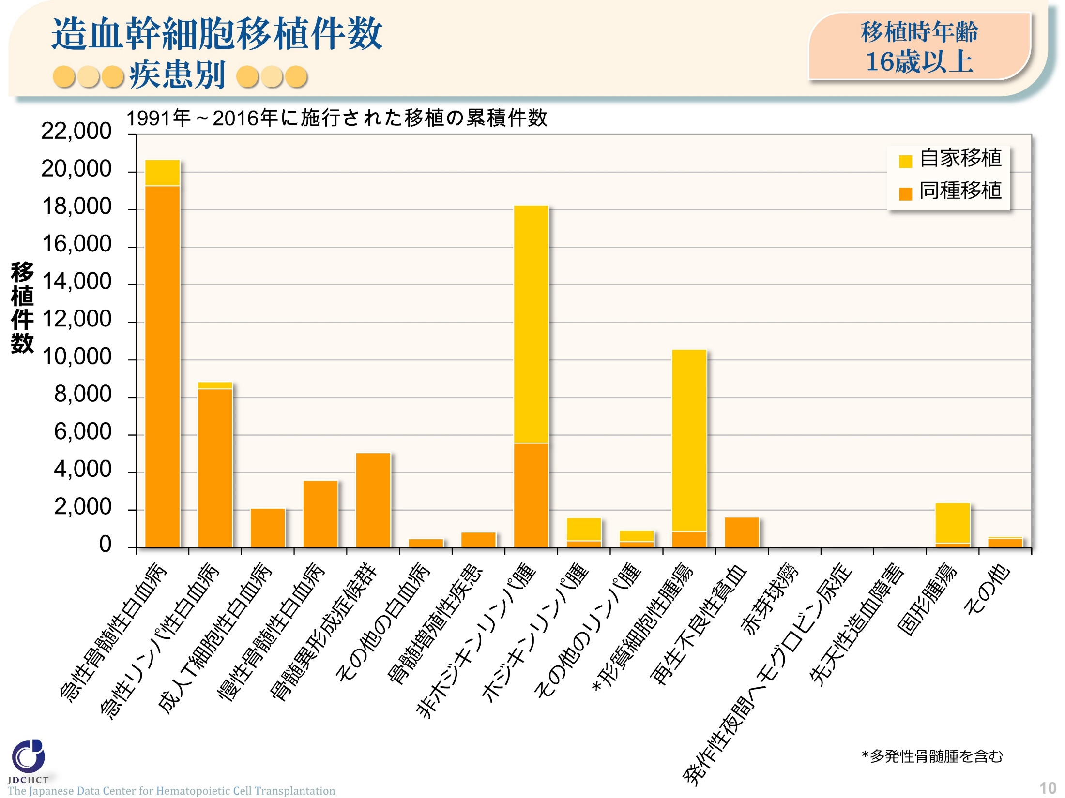
造血幹細胞移植件数
：疾患別＜16歳以上＞
The Japanese Data Center for Hematopoietic Cell Transplantation
10
Notes:
16歳以上における同種移植は、急性白血病(急性骨髄性白血病、急性リンパ性白血病)で最も多く、同種移植全体のおよそ56％を占める。 ついで、非ホジキンリンパ腫、骨髄異形成症候群、慢性骨髄性白血病で多く施行されている。
多発性骨髄腫は高齢者に多く、悪性リンパ腫と同じく患者数は増加傾向にある。自家移植を併用した大量化学療法が65歳以下での多発性骨髄腫の標準治療として確立しており、初回移植のおよそ96％が自家移植である。

Slide 11
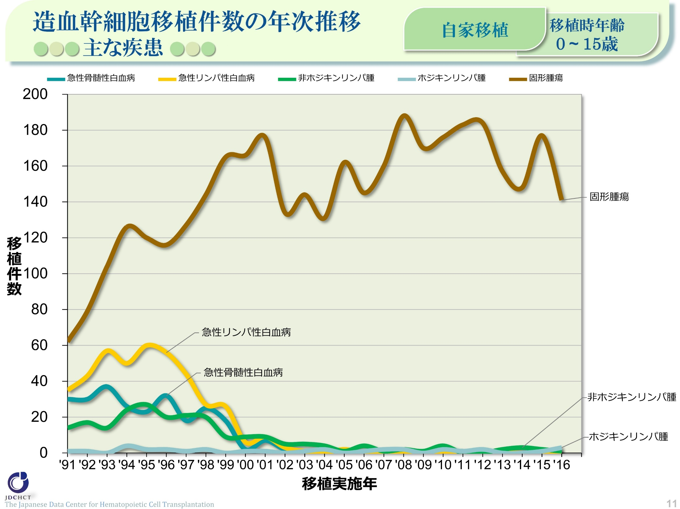
造血幹細胞移植件数の年次推移
：主な疾患＜自家＞＜0-15歳＞
自家移植
移植時年齢
0～15歳
The Japanese Data Center for Hematopoietic Cell Transplantation
11
Notes:
小児の固形腫瘍においては、大量化学療法による造血機能不全を救済するために自家移植が行われるため、移植件数は最も多く、横ばいである。

Slide 12
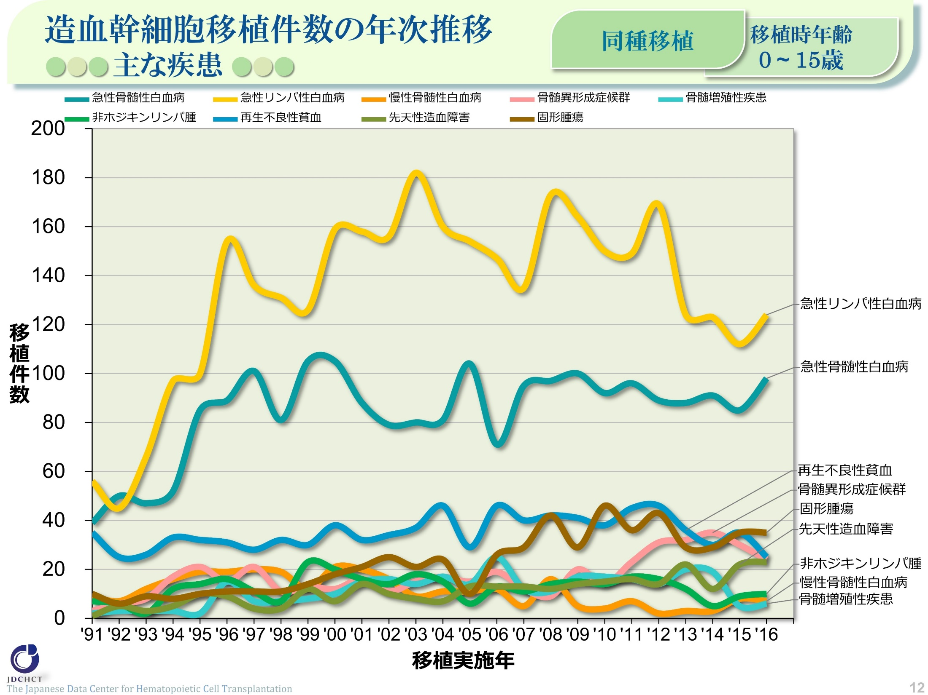
造血幹細胞移植件数の年次推移
：主な疾患＜同種＞＜0-15歳>
The Japanese Data Center for Hematopoietic Cell Transplantation
12
Notes:
小児おける同種移植件数は、いずれの疾患においてもほぼ横ばいである。

Slide 13
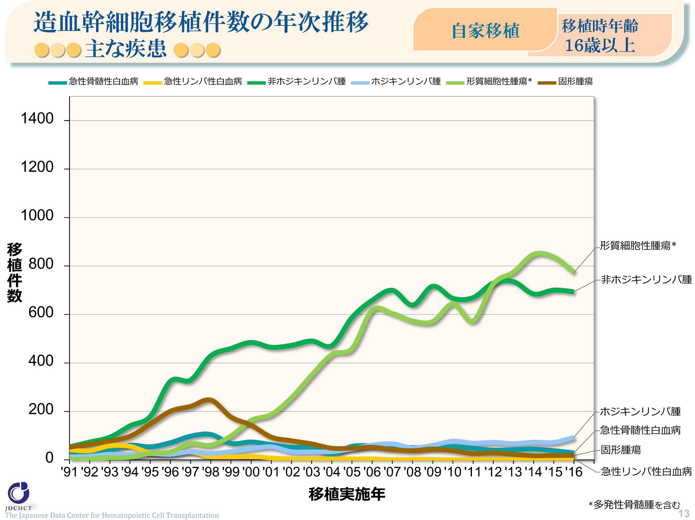
造血幹細胞移植件数の年次推移
：主な疾患＜自家＞＜16歳以上＞
移植実施年
The Japanese Data Center for Hematopoietic Cell Transplantation
13
Notes:
多発性骨髄腫は高齢者に多く、悪性リンパ腫と同じく患者数は増加傾向にある。

Slide 14
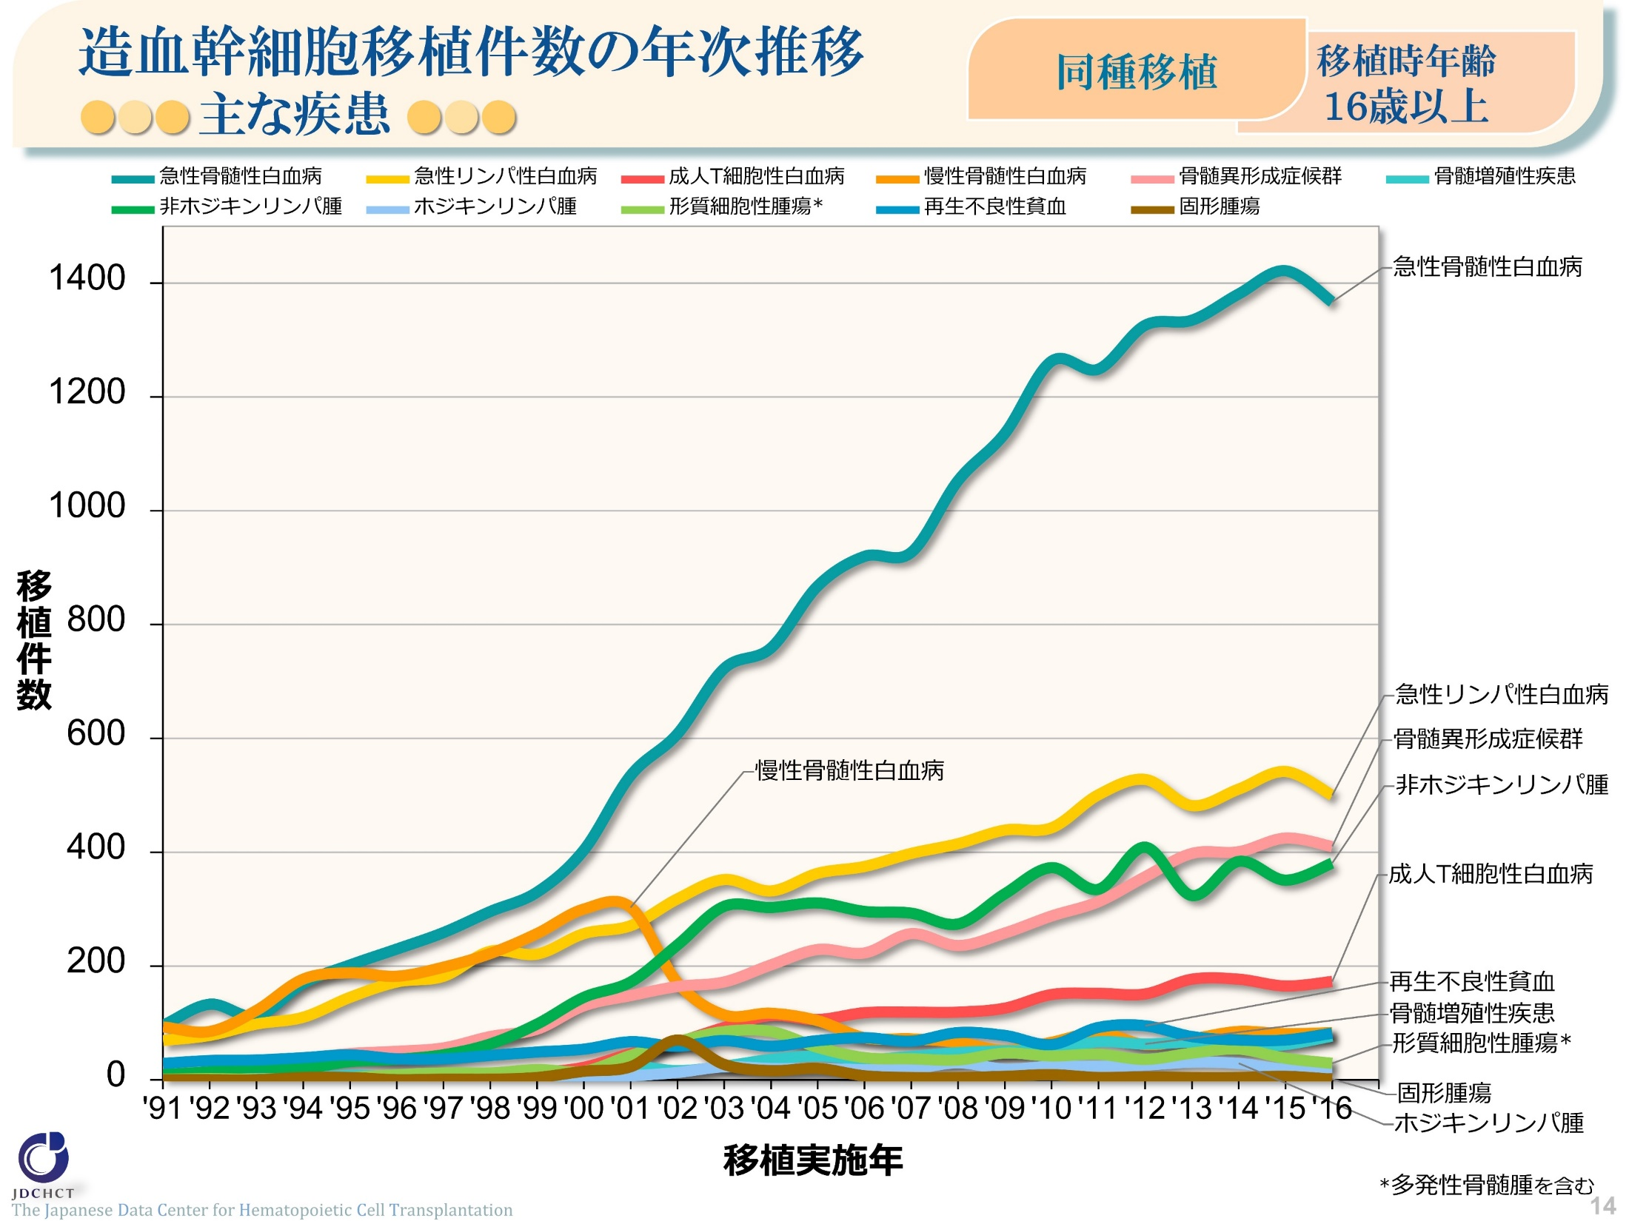
造血幹細胞移植件数の年次推移
：主な疾患＜同種＞＜16歳以上＞
移植実施年
The Japanese Data Center for Hematopoietic Cell Transplantation
14
Notes:
2001年にわが国において慢性骨髄性白血病の分子標的治療薬としてイマチニブが承認され、ついでニロチニブ、ダサチニブが承認されて以降、慢性骨髄性白血病に対する移植は減少傾向にある。
悪性リンパ腫では患者数は増加しているが、リツキシマブ、化学療法や放射線療法が有効なことが多いため、同種移植を第一治療として選択されることは多くない。

Slide 15
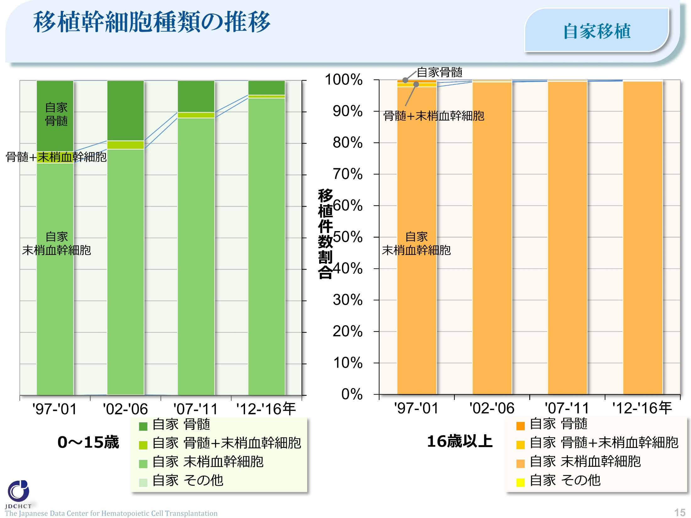
移植幹細胞種類の推移
：＜自家＞
The Japanese Data Center for Hematopoietic Cell Transplantation
15
Notes:
2012～2016年では、0～15歳での自家移植のおよそ94％、16歳以上では99％以上が末梢血幹細胞による移植である。 骨髄移植と比較して細胞採取において患者さんへの負担が少ないことや、顆粒球コロニー刺激因子(G-CSF)を使用して末梢血から移植細胞を採取する方法が2000年に保険適応となったことなどの理由により、自家末梢血幹細胞移植件数が増加し、自家骨髄移植は減少傾向にある。

Slide 16
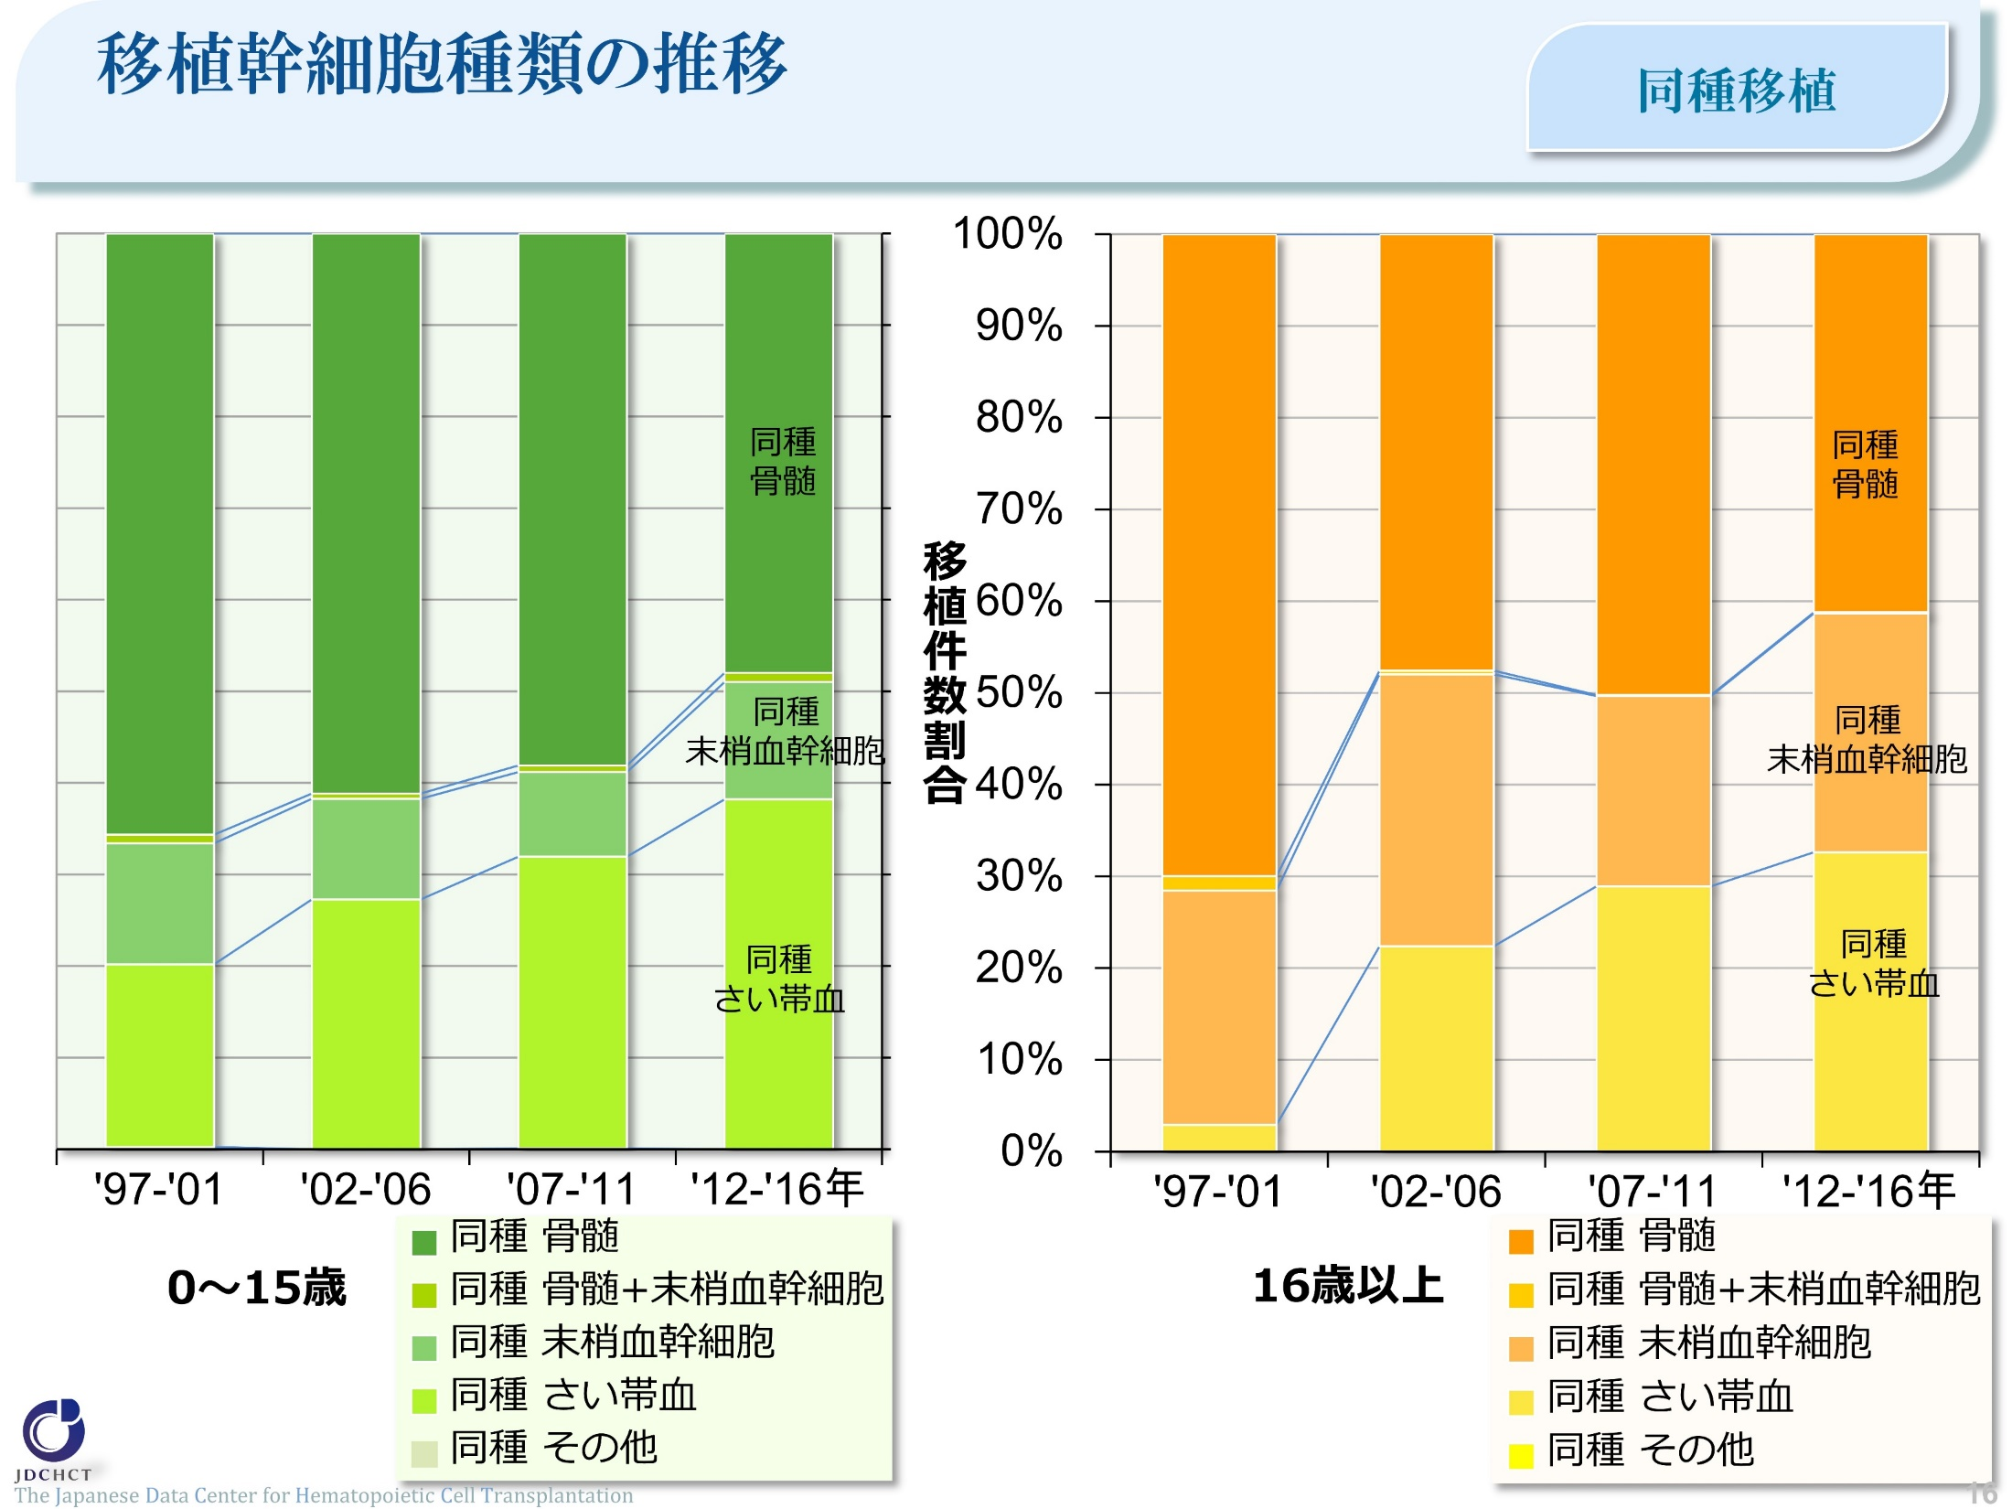
移植幹細胞種類の推移
：＜同種＞
The Japanese Data Center for Hematopoietic Cell Transplantation
16
Notes:
さい帯血移植の普及に伴い、同種骨髄移植の割合は減少傾向にある。
近年では、同種移植のおよそ30％がさい帯血による移植である。

Slide 17
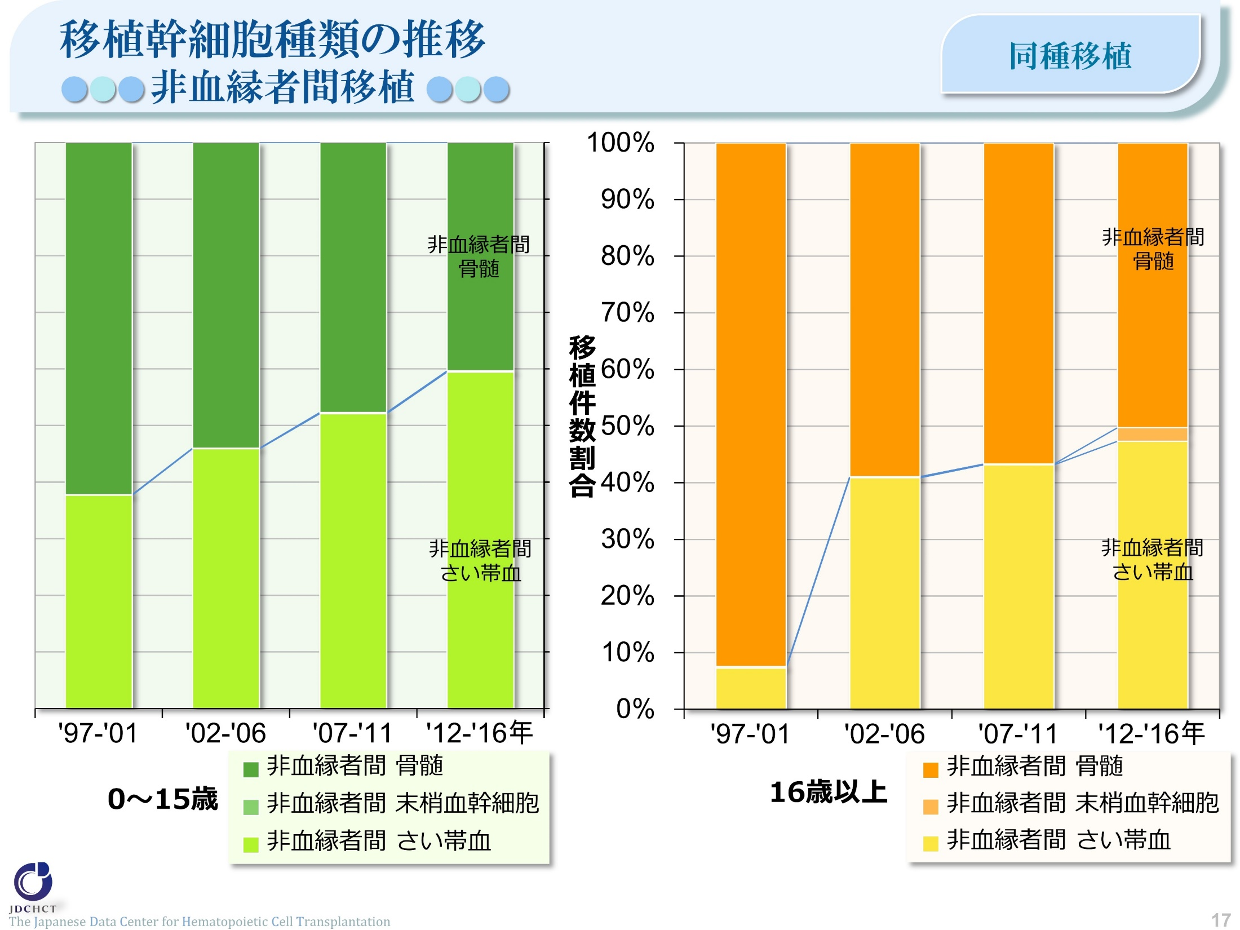
移植幹細胞種類の推移
：＜同種＞非血縁者間
The Japanese Data Center for Hematopoietic Cell Transplantation
17
Notes:
非血縁者間の移植においても、さい帯血移植の増加に伴い、近年では骨髄移植とさい帯血移植の割合はほぼ同等である。

Slide 18
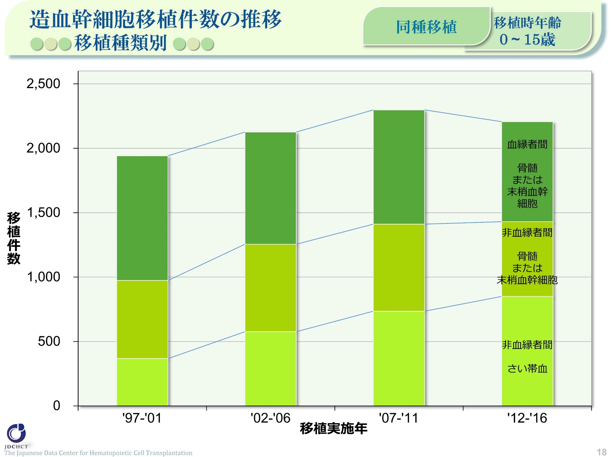
造血幹細胞移植件数の推移
：＜同種＞移植種類別＜0-15歳>
The Japanese Data Center for Hematopoietic Cell Transplantation
18
Notes:
血縁者間移植に比較して非血縁者間移植の伸び率は高く、近年は血縁者間と非血縁者間の移植の割合は、35％、65％である。

Slide 19
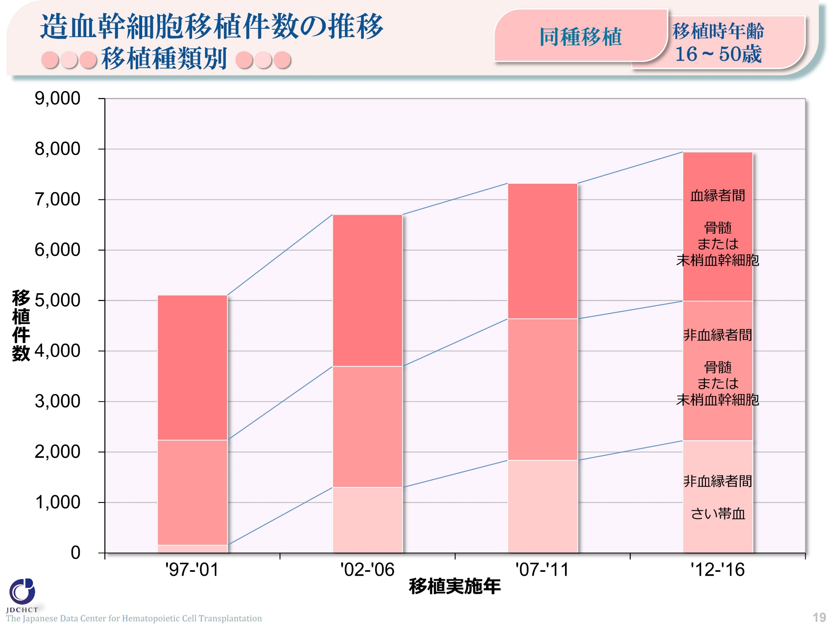
造血幹細胞移植件数の推移
：＜同種＞移植種類別＜16-50歳＞
The Japanese Data Center for Hematopoietic Cell Transplantation
19
Notes:
血縁者間での骨髄移植あるいは末梢血幹細胞移植はほぼ横ばいであり、非血縁者間で特にさい帯血移植の件数は増加傾向である。

Slide 20
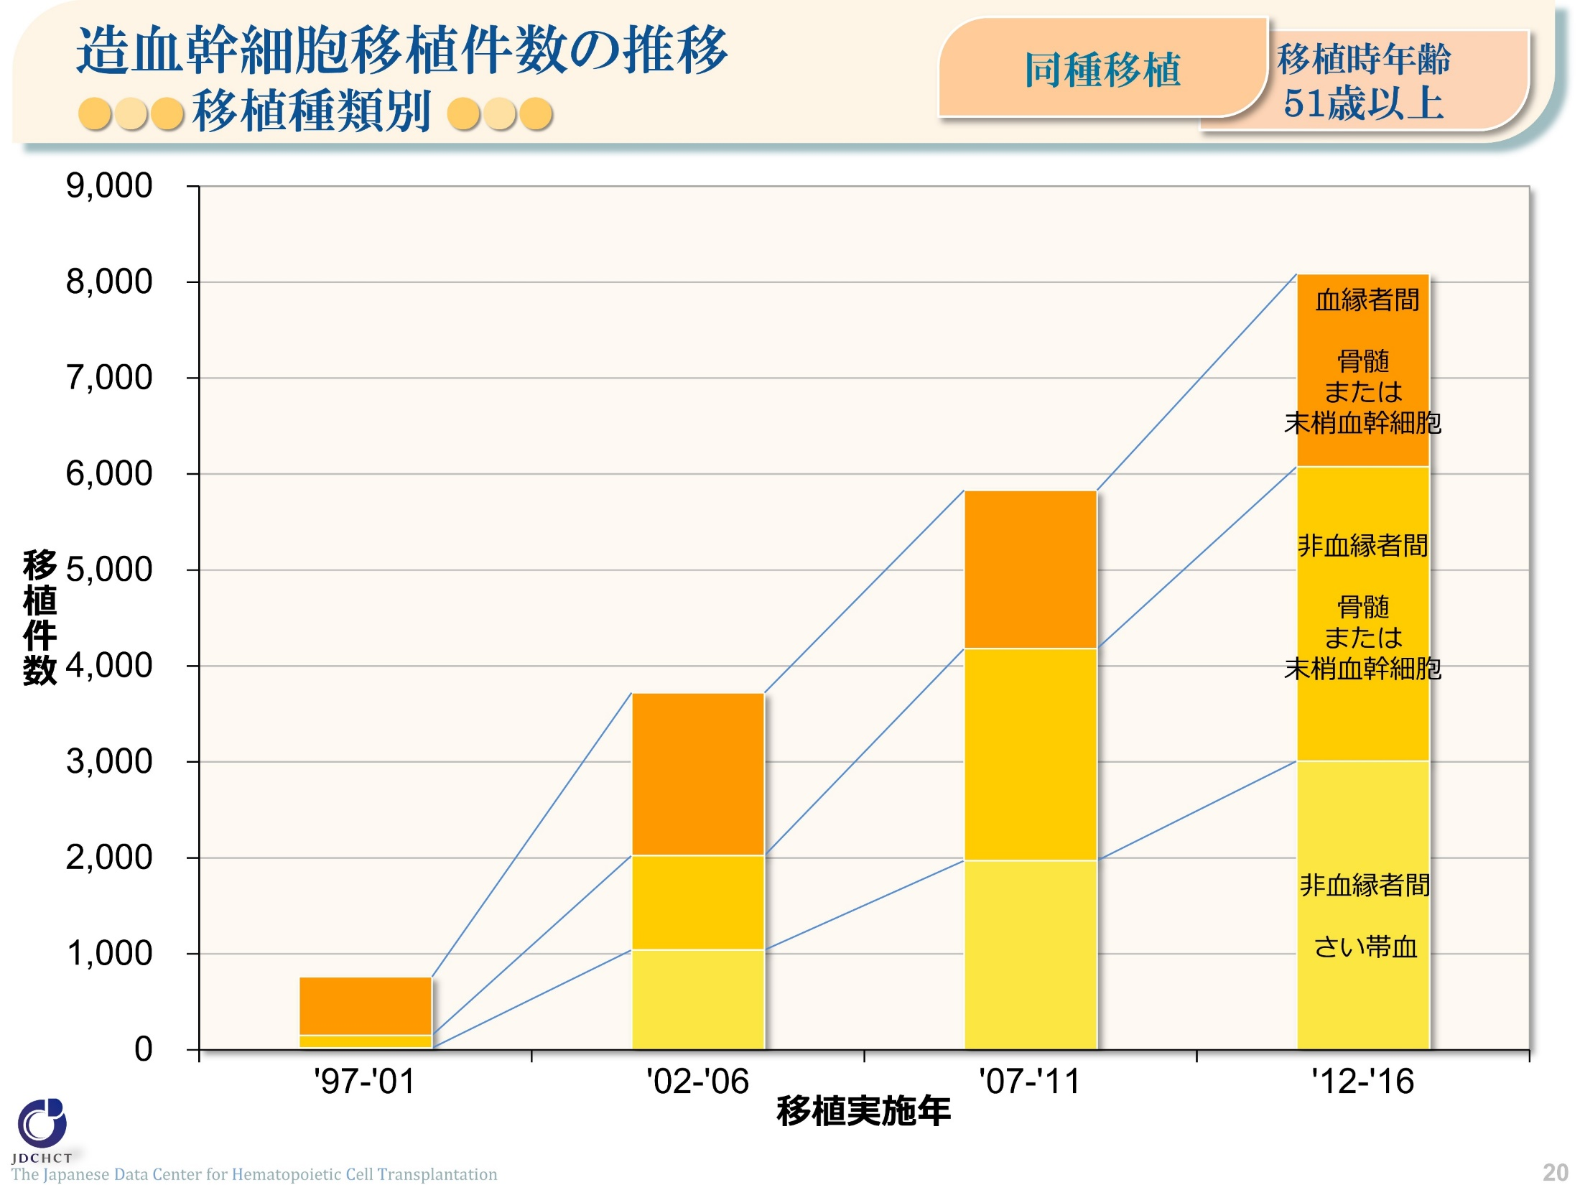
造血幹細胞移植件数の推移
：＜同種＞移植種類別＜51歳以上＞
The Japanese Data Center for Hematopoietic Cell Transplantation
20
Notes:
移植前処置の強度を緩めたミニ移植の普及により、高齢者での同種移植件数はいずれの移植細胞種類においても著しく増加している。

Slide 21
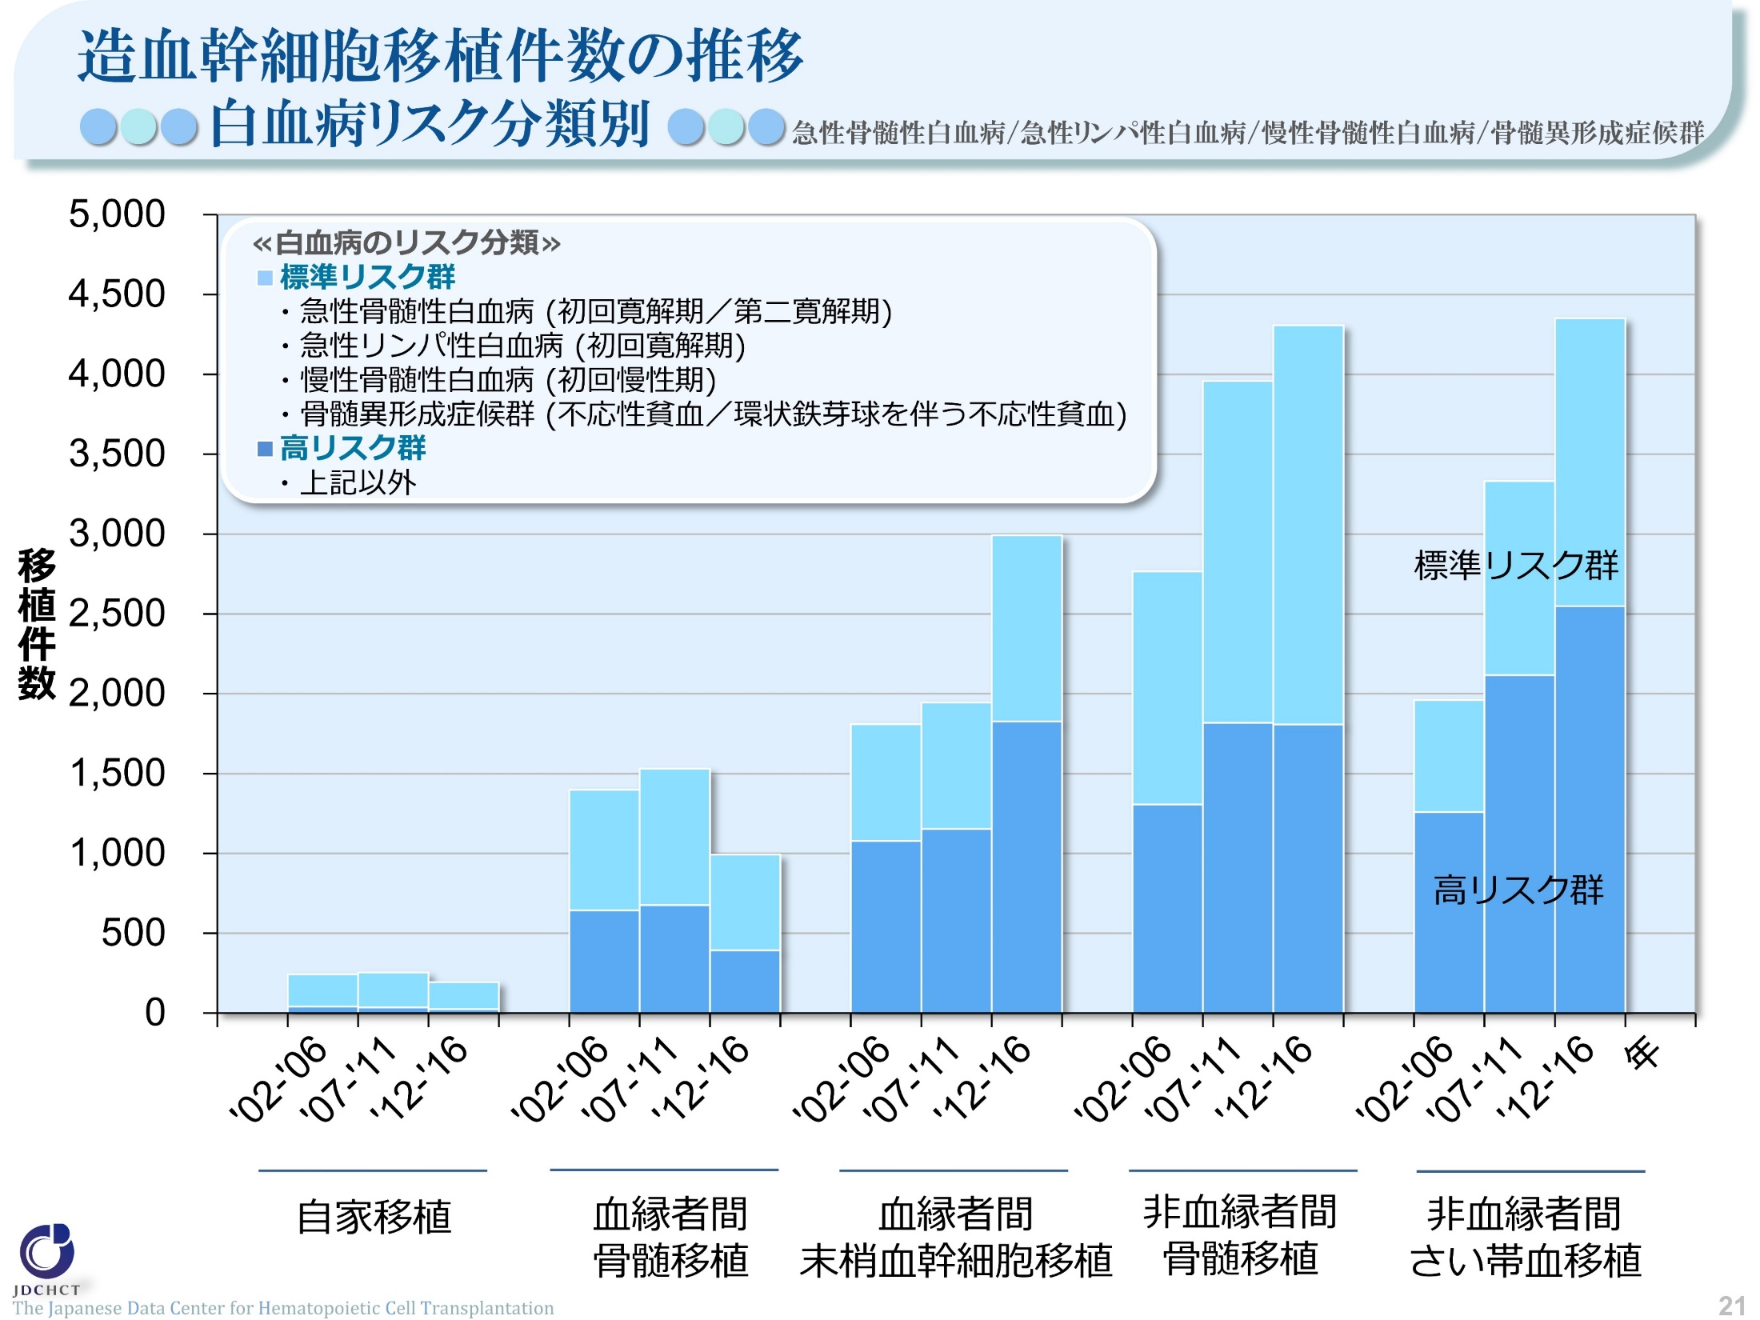
造血幹細胞移植件数の推移
：白血病リスク分類別
＜急性骨髄性白血病/急性リンパ性白血病/慢性骨髄性白血病/骨髄異形成症候群＞
The Japanese Data Center for Hematopoietic Cell Transplantation
21
Notes:
治療困難とされる白血病の高リスク群においても、非血縁者間移植(骨髄移植、さい帯血移植)が行われるようになってきた。
―≪白血病のリスク分類≫―――――――――――――――――――
■標準リスク群
・急性骨髄性白血病 (初回寛解期／第二寛解期)
・急性リンパ性白血病 (初回寛解期)
・慢性骨髄性白血病 (初回慢性期)
・骨髄異形成症候群 (不応性貧血／環状鉄芽球を伴う不応性貧血)
■高リスク群
・上記以外
＿＿＿＿＿＿＿＿＿＿＿＿＿＿＿＿＿＿＿＿＿＿ ＿＿

Slide 22
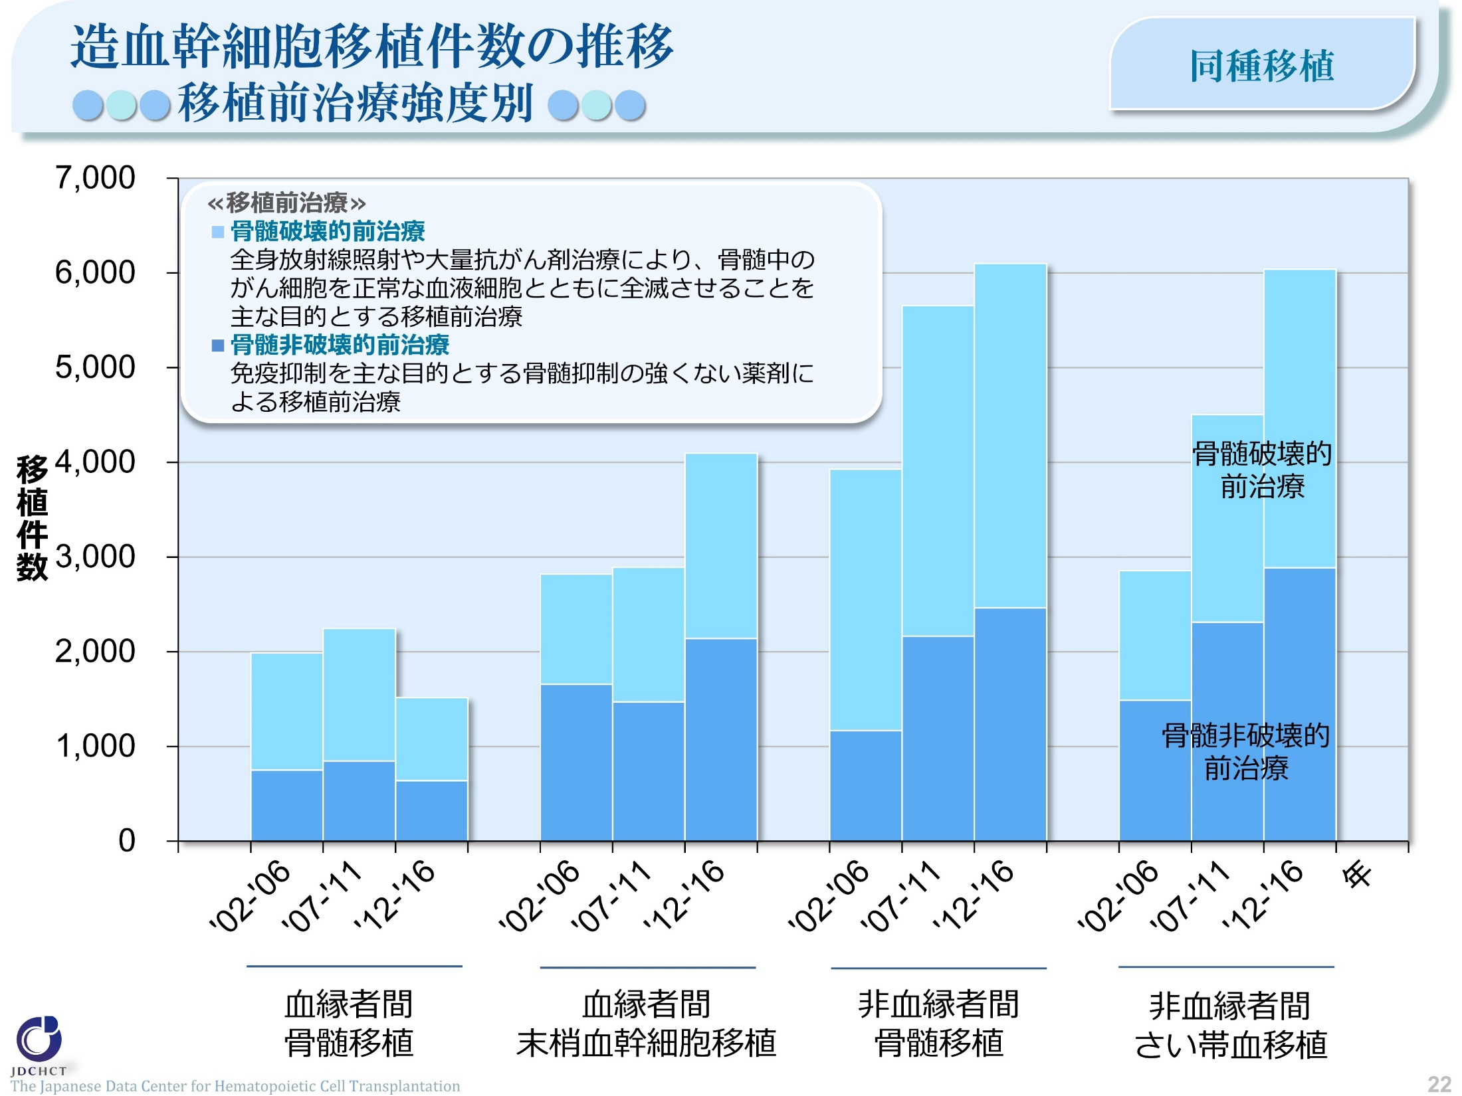
造血幹細胞移植件数の推移
：移植前治療強度別＜同種＞
The Japanese Data Center for Hematopoietic Cell Transplantation
22
Notes:
前治療による毒性の低い骨髄非破壊的移植の普及により、高齢者など移植適応が増大したことが全体の移植件数の増加に大きく寄与している。
―≪移植前治療≫―――――――――――――――――――――――――――――――
■骨髄破壊的前治療
全身放射線照射や大量抗がん剤治療により、骨髄中のがん細胞を正常な血液細胞とともに全滅させることを主な目的とする移植前治療
■骨髄非破壊的前治療
免疫抑制を主な目的とする骨髄抑制の強くない薬剤による移植前治療
――――――――――――――――――――――――――――――――――――――

Slide 23
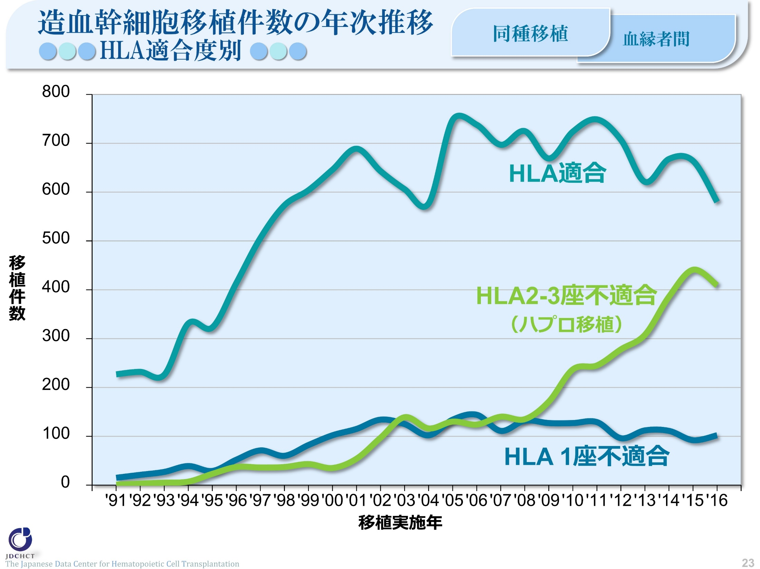
造血幹細胞移植件数の年次推移
：HLA適合度別＜同種＞血縁者間
The Japanese Data Center for Hematopoietic Cell Transplantation
23
Notes:
血縁者間移植において、HLA適合移植が最も多いが、2000年以降の移植登録件数はほぼ横ばいである。 GVHD予防法の開発に伴い、2010年以降ハプロ移植件数の著しく増加した。
※集計対象は、移植細胞種類が骨髄、末梢血幹細胞、または骨髄+末梢血幹細胞の移植例です。
※HLAの不適合数は、GVH方向の不適合数をカウントしています。

Slide 24
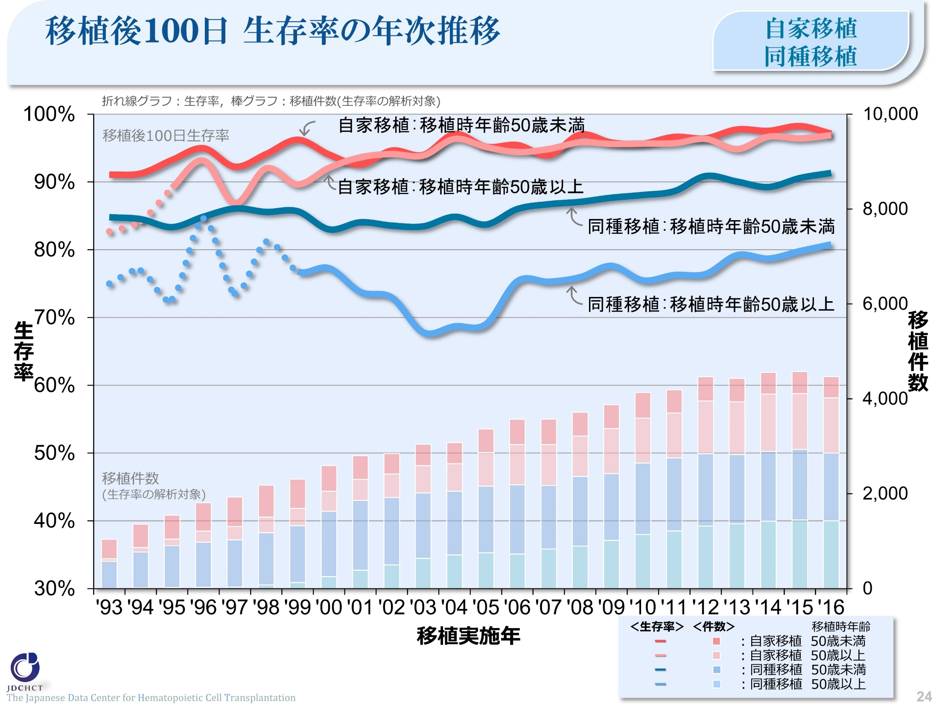
移植後100日 生存率の年次推移
：＜自家/同種＞＜50歳未満/50歳以上＞
24
Notes:
移植後100日での生存率は、自家移植、同種移植例ともにここ10年でわずかに向上している傾向がみられる。
自家移植後の100日生存率は50歳未満、50歳以上で同等の成績が得られている。
※初回の移植例を対象とした解析結果です。
※点線(…)は、移植件数が100件未満で算出した生存率を示しております。

Slide 25
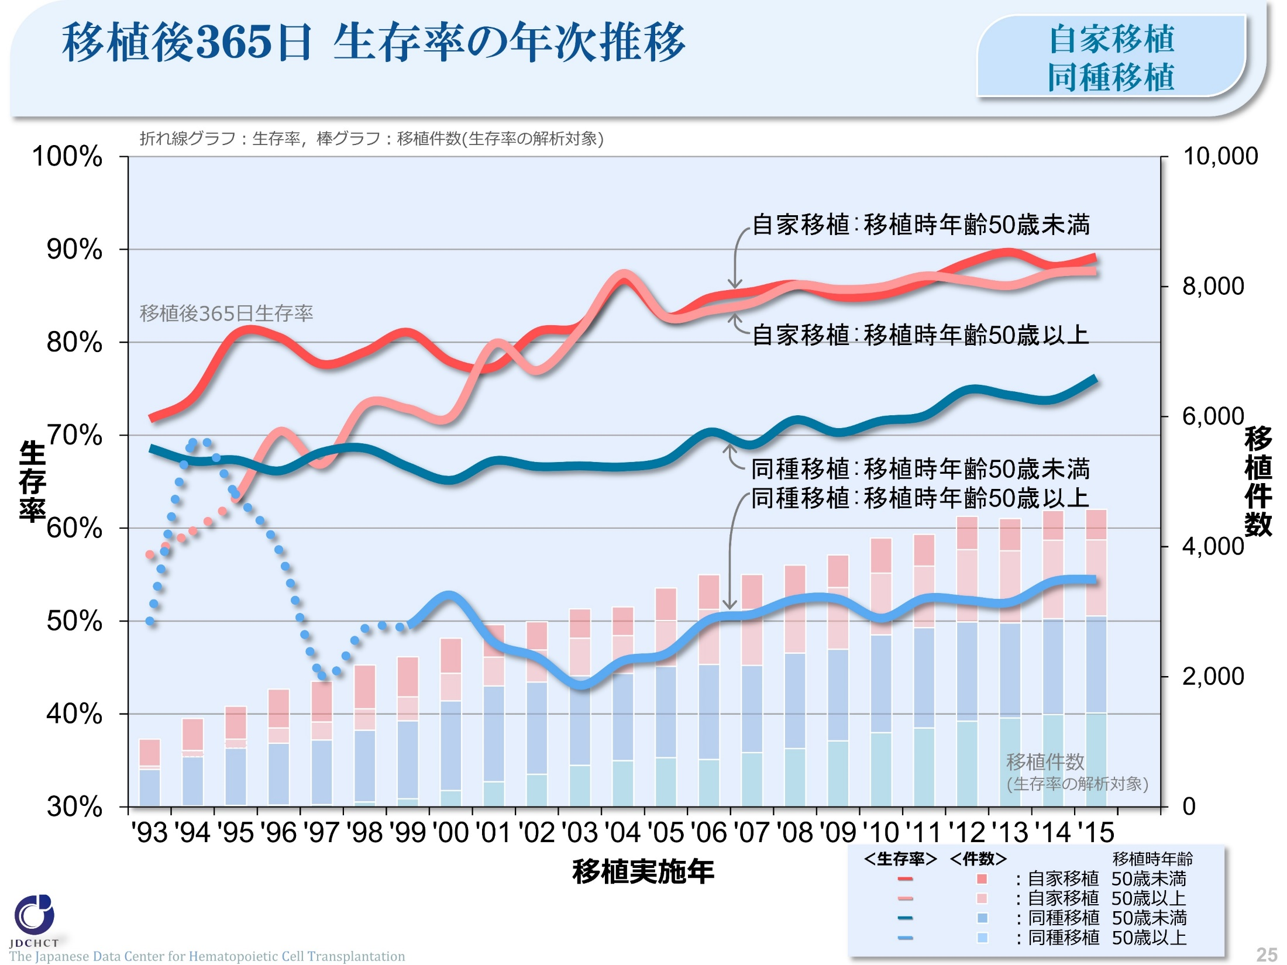
移植後365日 生存率の年次推移
:＜自家/同種＞＜50歳未満/50歳以上＞
25
Notes:
移植後365日(1年)での生存率は、自家移植、50歳未満での同種移植例にて、ここ10年で向上している傾向がみられる。
自家移植後365日生存率は50歳未満、50歳以上で同等の成績が得られている。
※初回の移植例を対象とした解析結果です。
※点線(…)は、移植件数が100件未満で算出した生存率を示しております。

Slide 26
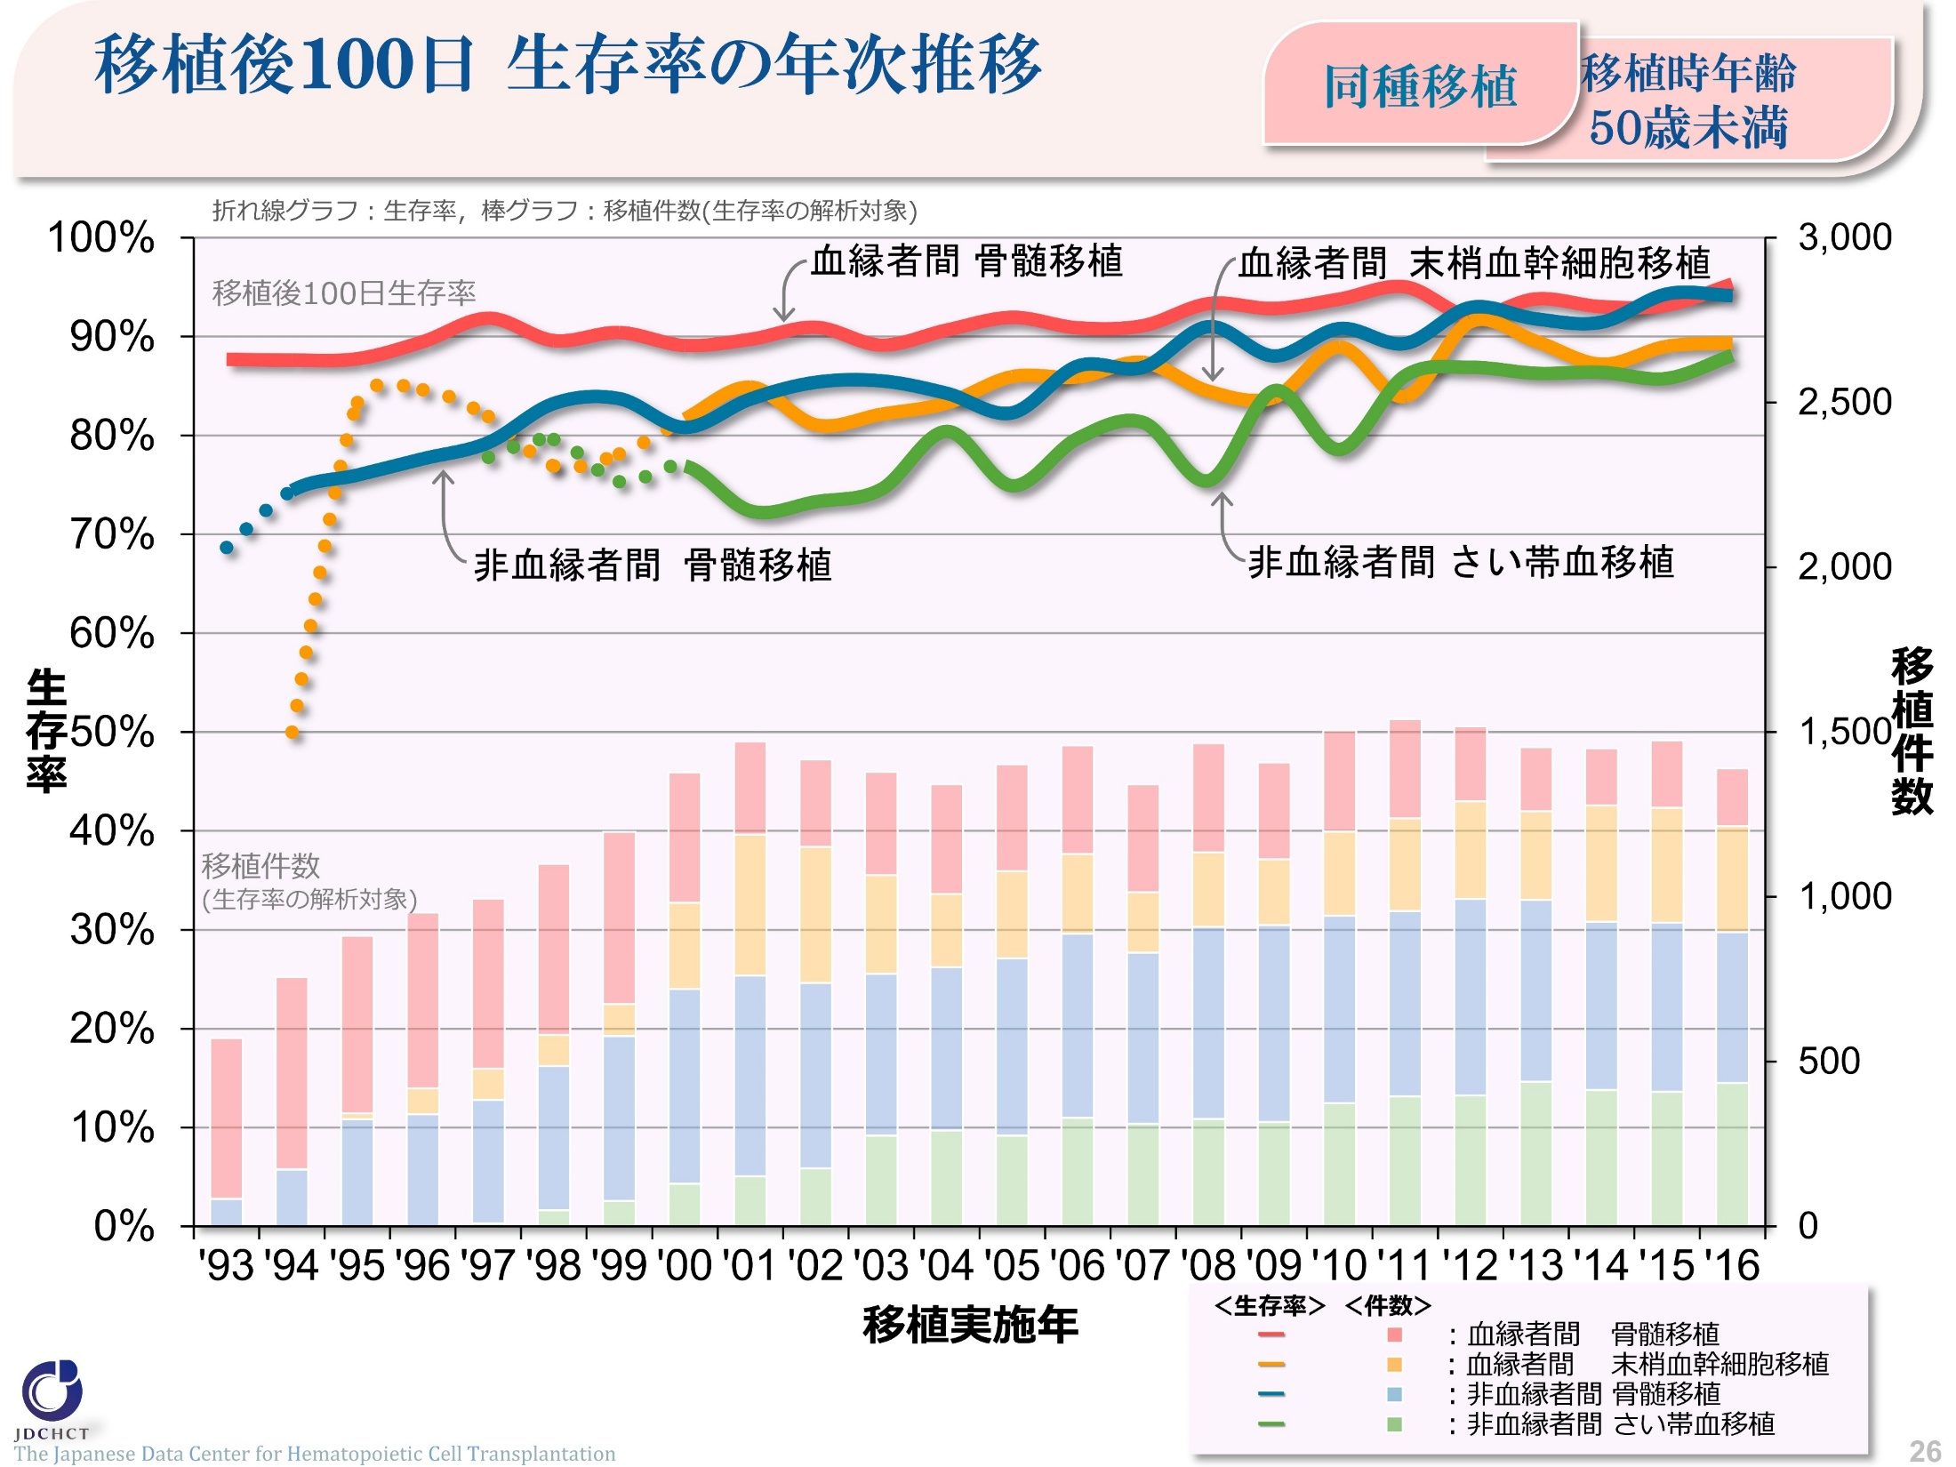
移植後100日 生存率の年次推移
：＜同種＞＜50歳未満＞
26
Notes:
50歳未満での血縁者間、非血縁者間の同種移植後100日での生存率は、ここ10年で向上している傾向がみられる。
近年、骨髄移植においては血縁者間、非血縁者間の移植で同等の成績が得られている。
※初回の移植例を対象とした解析結果です。
※点線(…)は、移植件数が100件未満で算出した生存率を示しております。

Slide 27
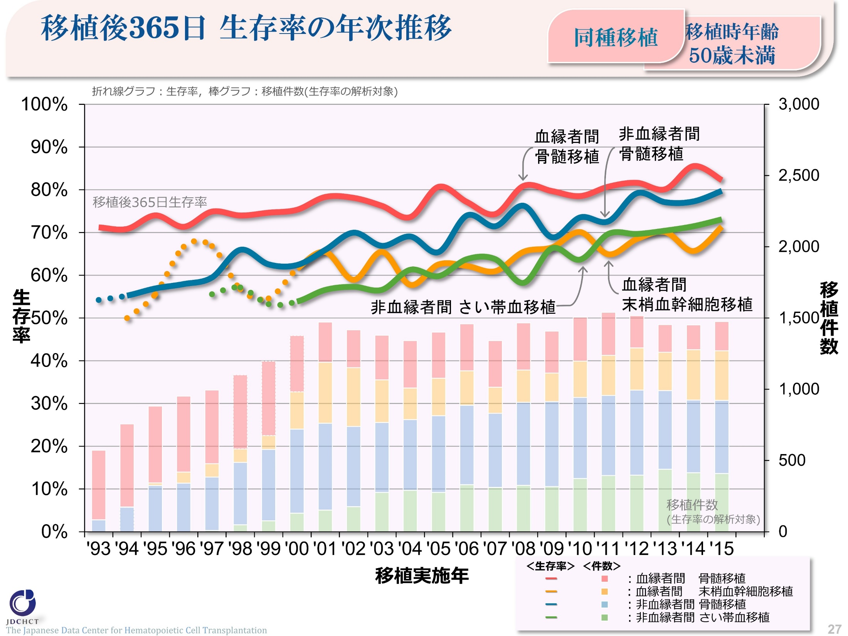
移植後365日 生存率の年次推移
：＜同種＞＜50歳未満＞
27
Notes:
50歳未満での血縁者間、非血縁者間の同種移植後365日での生存率は、ここ10年で向上している傾向がみられる。
※初回の移植例を対象とした解析結果です。
※点線(…)は、移植件数が100件未満で算出した生存率を示しております。

Slide 28
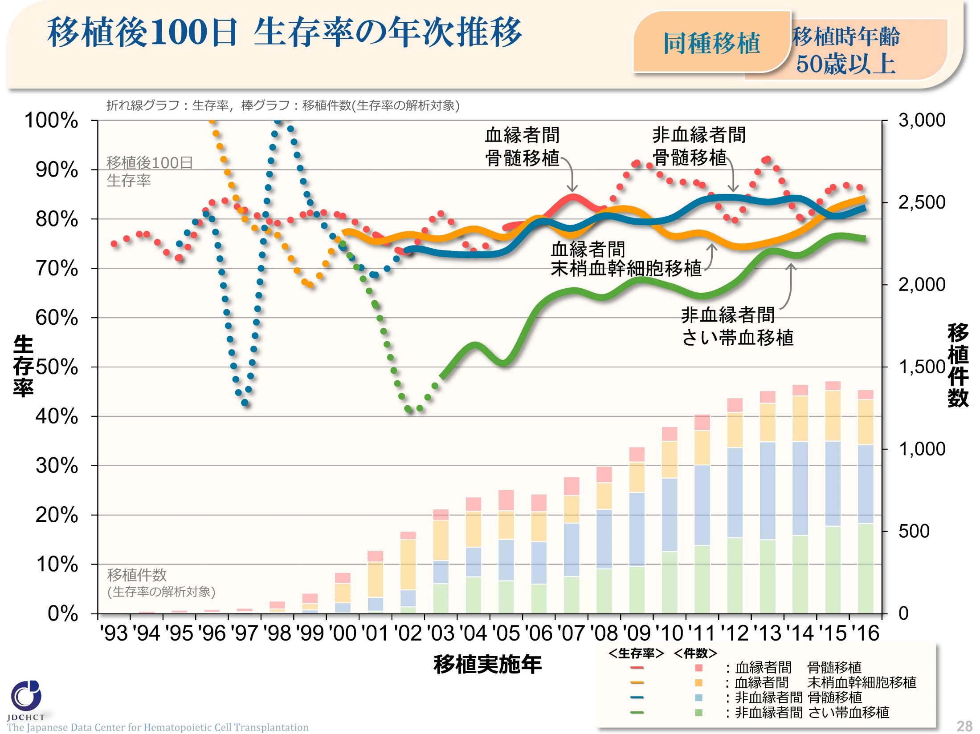
移植後100日 生存率の年次推移
：＜同種＞＜50歳以上＞
28
Notes:
50歳以上での非血縁者間の同種移植後100日での生存率は、ここ10年で向上している傾向がみられる。
※初回の移植例を対象とした解析結果です。
※点線(…)は、移植件数が100件未満で算出した生存率を示しております。

Slide 29
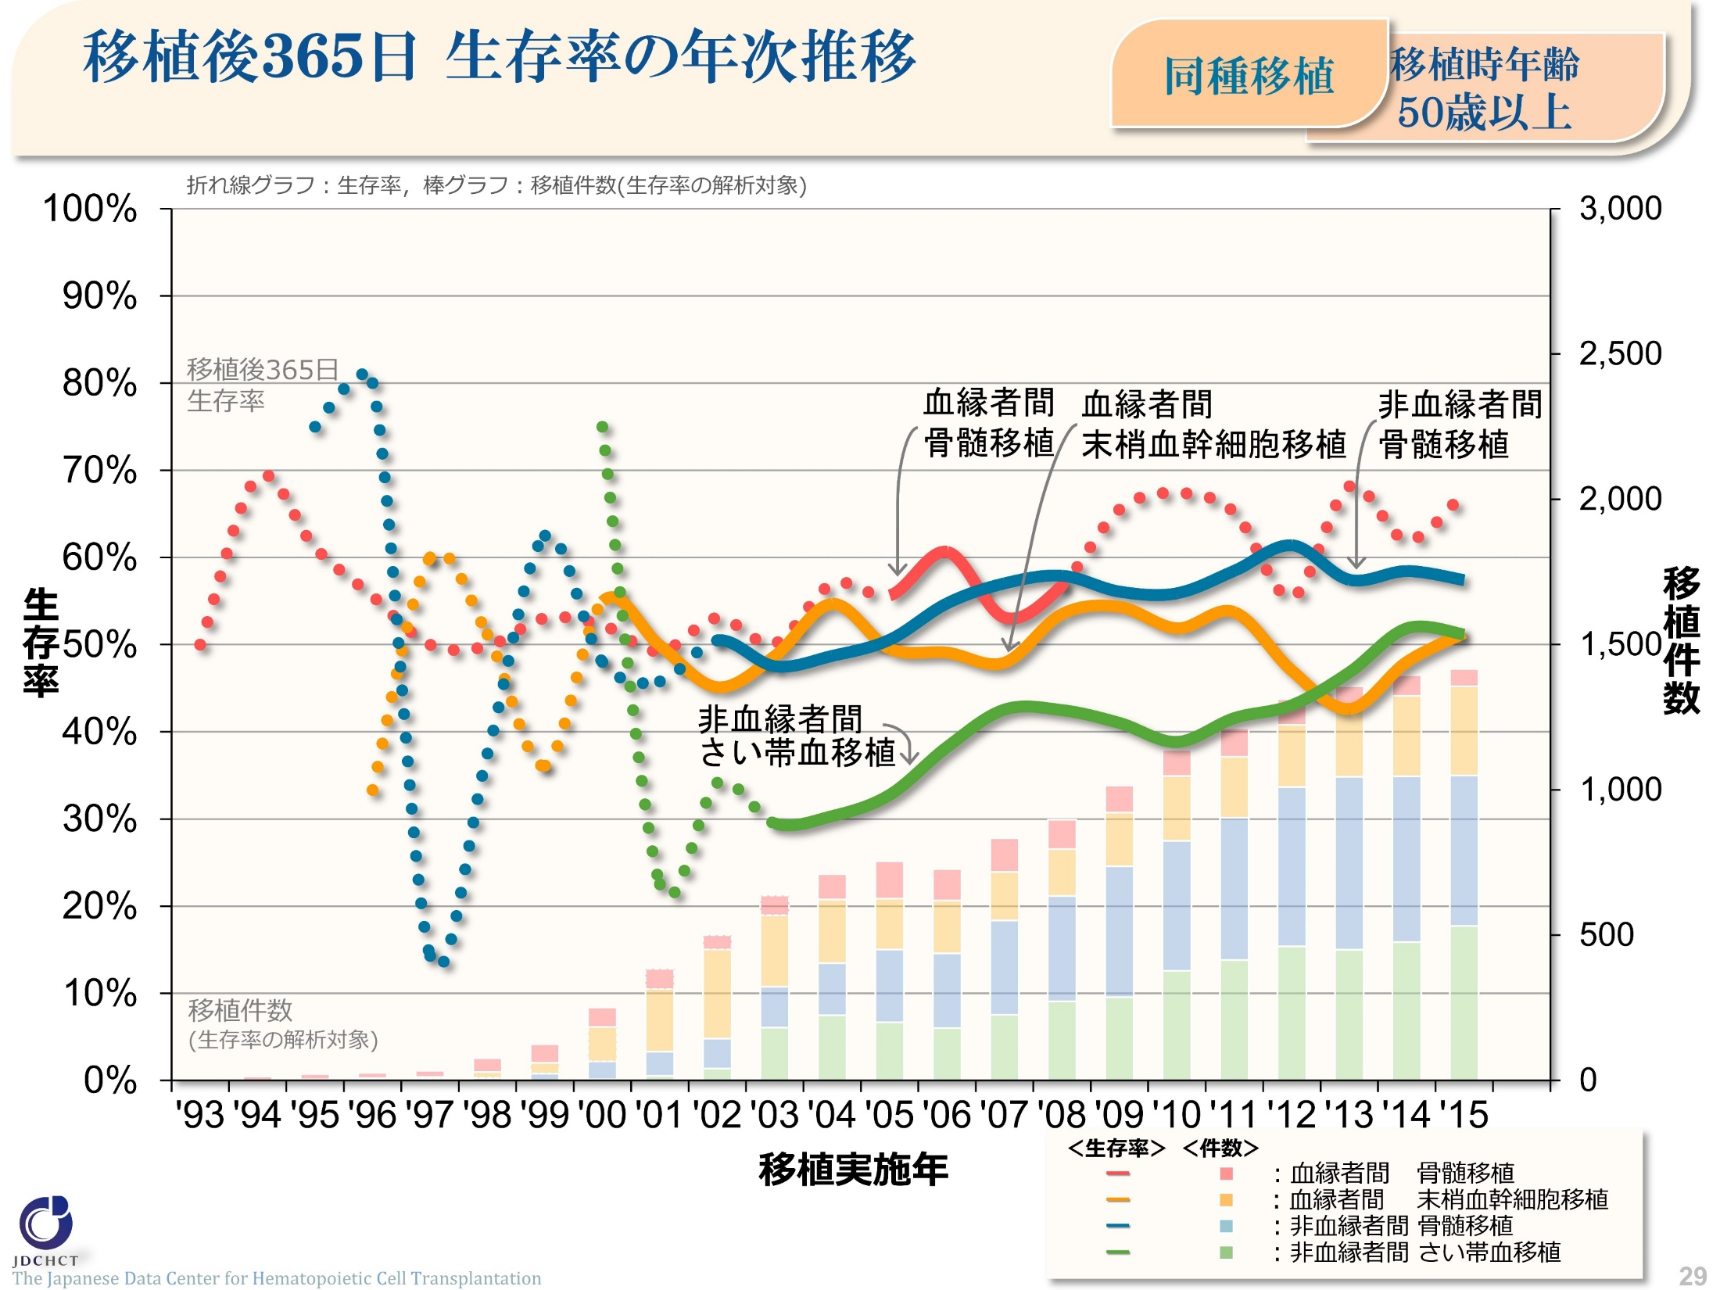
移植後365日 生存率の年次推移
：＜同種＞＜50歳以上＞
29
Notes:
50歳以上での非血縁者間の同種移植後365日での生存率は、ここ10年で向上している傾向がみられる。
※初回の移植例を対象とした解析結果です。
※点線(…)は、移植件数が100件未満で算出した生存率を示しております。

Slide 30
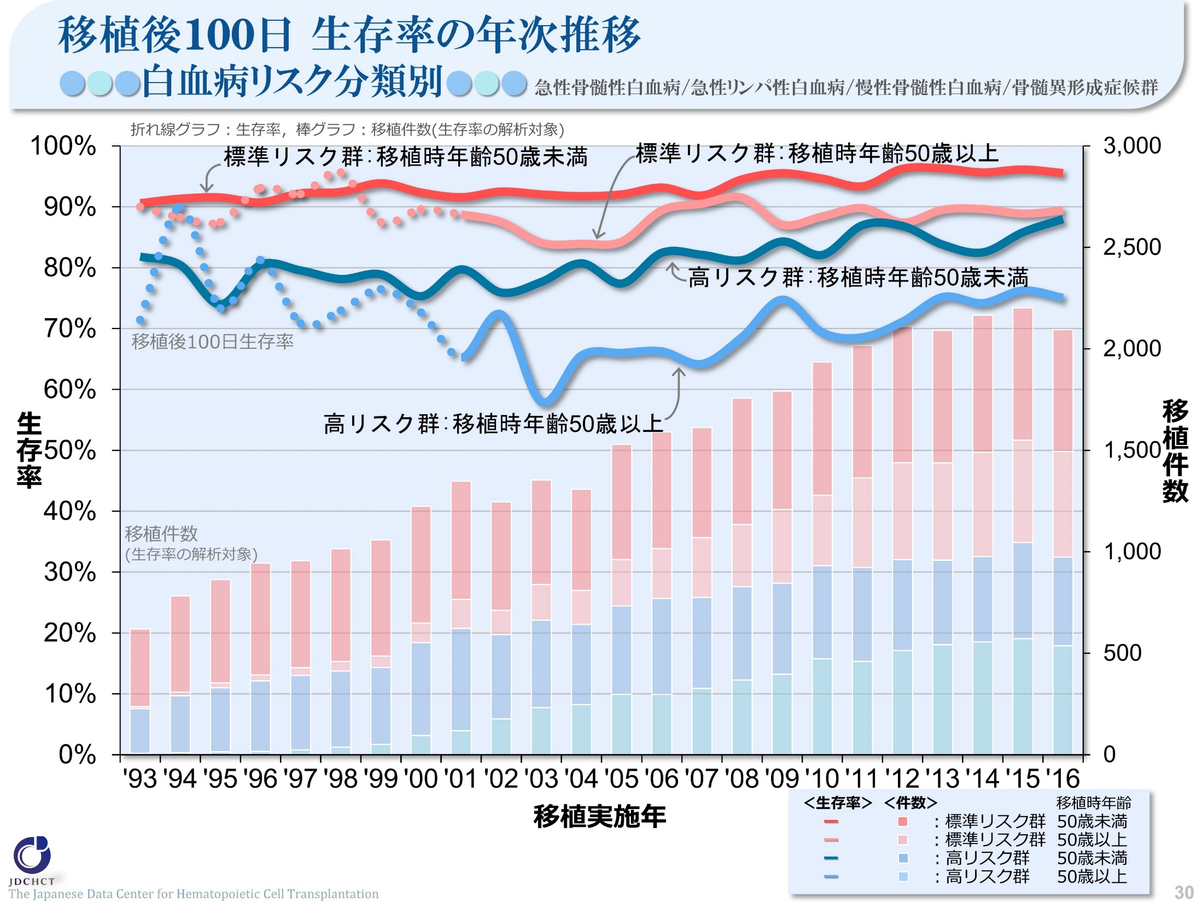
移植後100日 生存率の年次推移
：白血病リスク分類別
＜急性骨髄性白血病/急性リンパ性白血病/慢性骨髄性白血病/骨髄異形成症候群＞
30
Notes:
白血病の高リスク群に対する移植後100日での生存率は、この10年間で50歳未満において向上している傾向がみられる。
また、50歳以上においても10年前と比較すると、移植件数も伸びているが移植成績の向上もみられる。
※初回の移植例を対象とした解析結果です。
※点線(…)は、移植件数が100件未満で算出した生存率を示しております。
―≪白血病のリスク分類≫―――――――――――――――――――
■標準リスク群
・急性骨髄性白血病 (初回寛解期／第二寛解期)
・急性リンパ性白血病 (初回寛解期)
・慢性骨髄性白血病 (初回慢性期)
・骨髄異形成症候群 (不応性貧血／環状鉄芽球を伴う不応性貧血)
■高リスク群
・上記以外＿＿＿＿＿＿＿＿＿＿＿＿＿＿＿＿＿＿＿＿＿＿＿＿

Slide 31
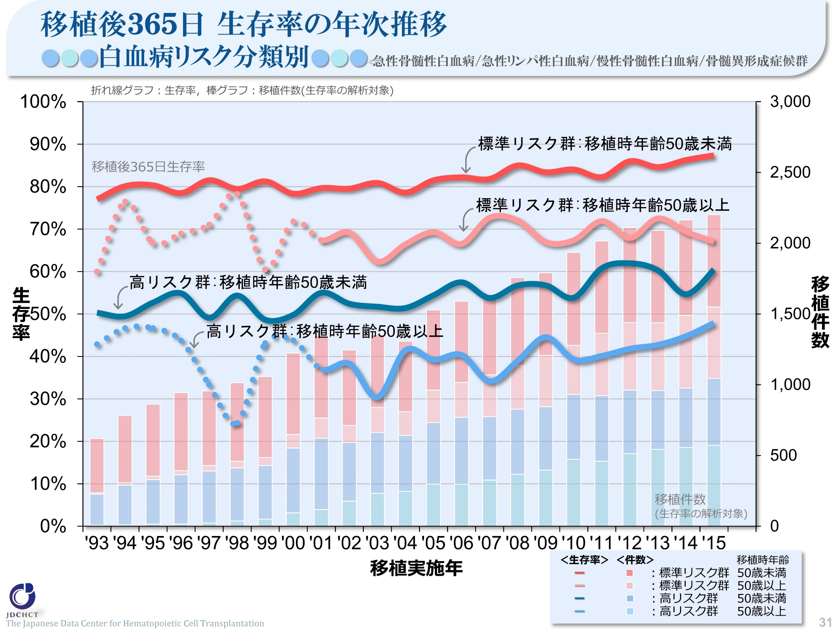
移植後365日 生存率の年次推移
：白血病リスク分類別
＜急性骨髄性白血病/急性リンパ性白血病/慢性骨髄性白血病/骨髄異形成症候群＞
31
Notes:
白血病に対する移植後365日での生存率は、過去10年をみると、ごくわずかに向上傾向あるいはほぼ横ばいである。 また、各リスク群において若年者と高齢者を比較すると、若年者の移植成績が良好である。
※初回の移植例を対象とした解析結果です。
※点線(…)は、移植件数が100件未満で算出した生存率を示しております。
―≪白血病のリスク分類≫―――――――――――――――――――
■標準リスク群
・急性骨髄性白血病 (初回寛解期／第二寛解期)
・急性リンパ性白血病 (初回寛解期)
・慢性骨髄性白血病 (初回慢性期)
・骨髄異形成症候群 (不応性貧血／環状鉄芽球を伴う不応性貧血)
■高リスク群
・上記以外＿＿＿＿＿＿＿＿＿＿＿＿＿＿＿＿＿＿＿＿＿＿＿＿

Slide 32
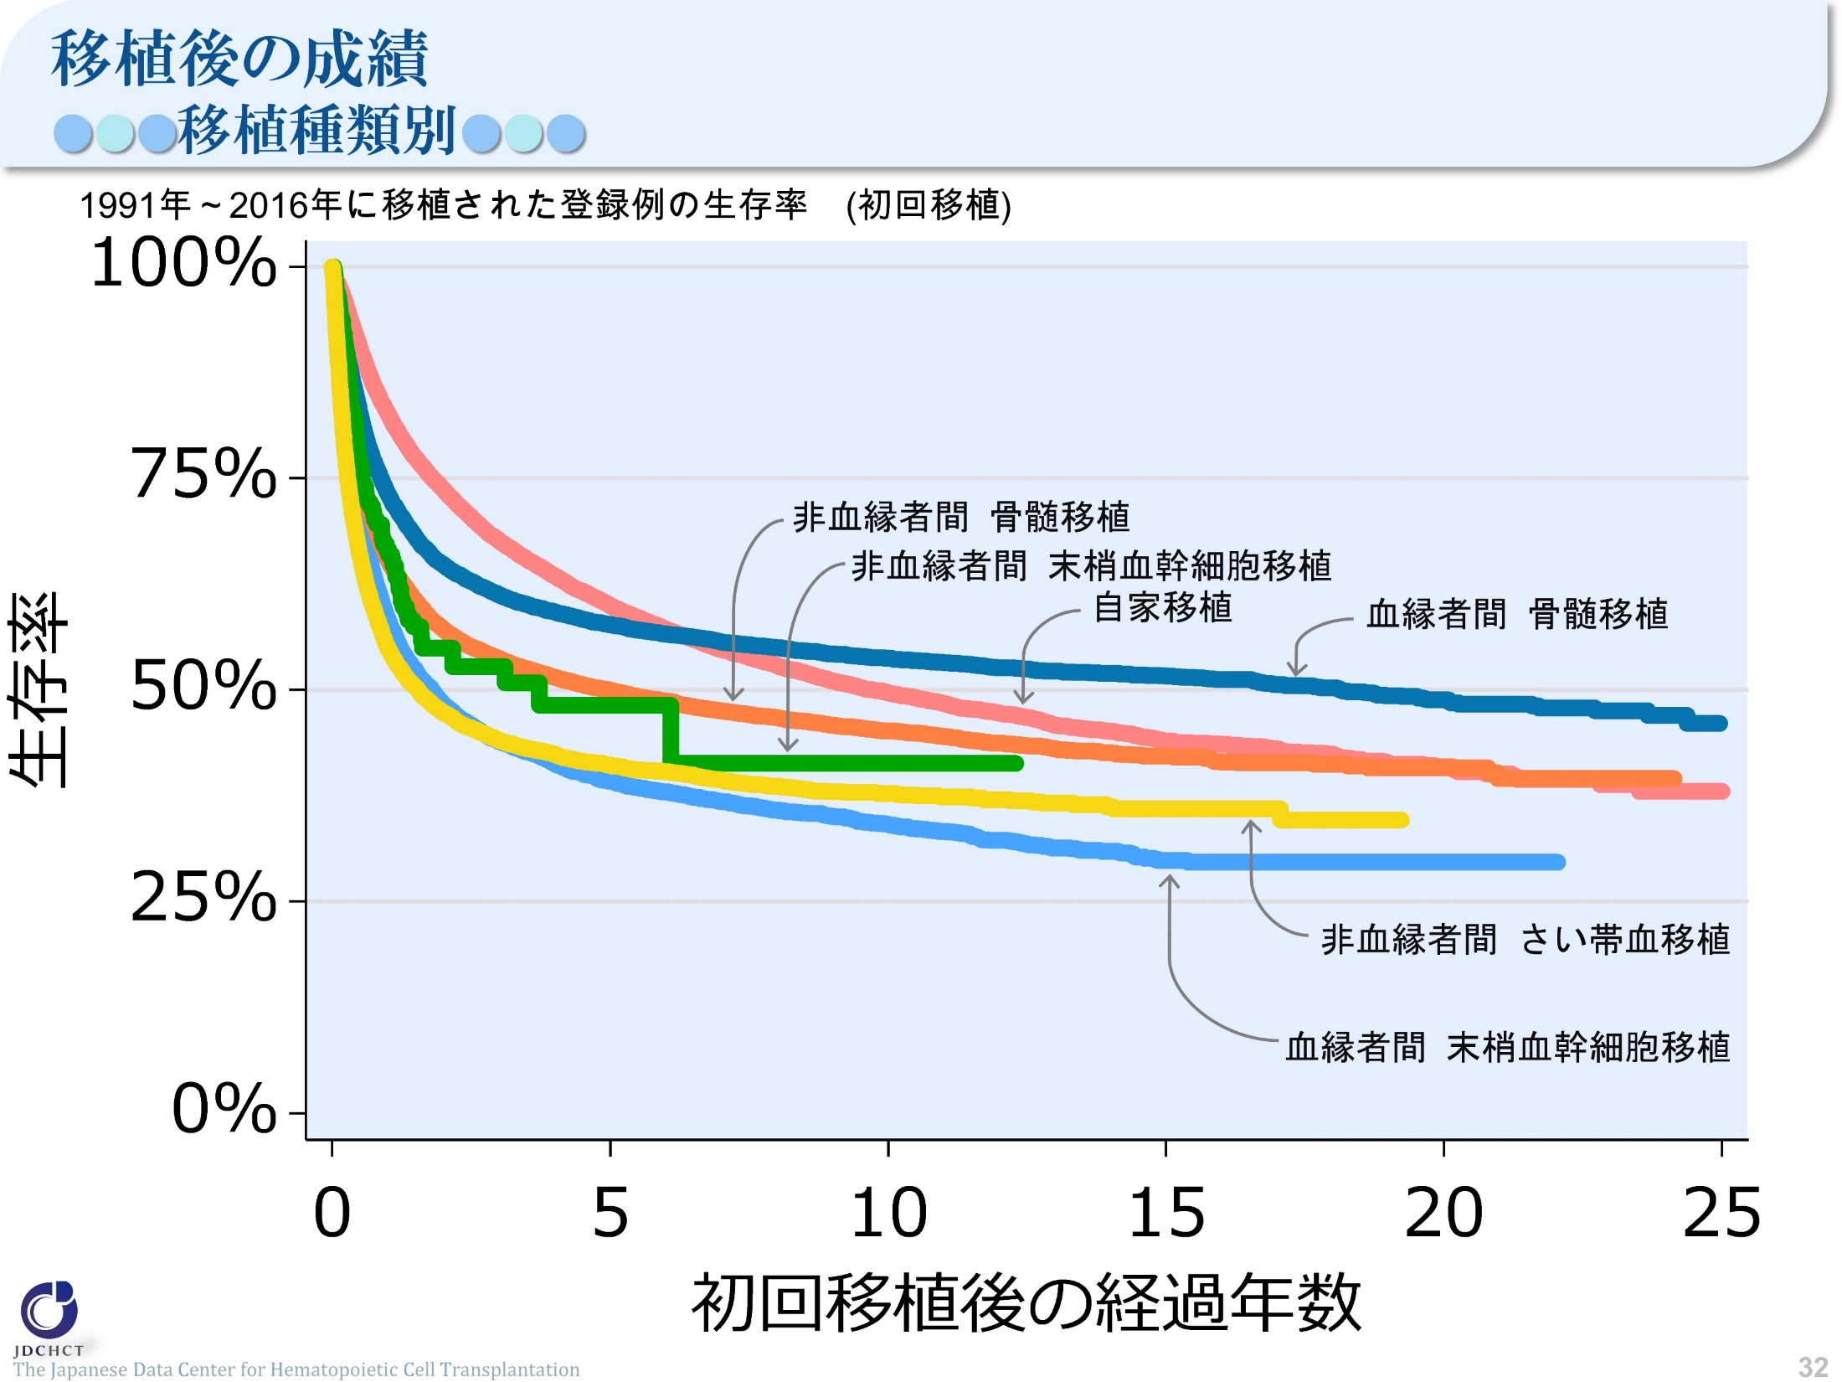
移植後の成績：移植種類別
32
Notes:
自家移植の生存率は、移植後1年で82.7％、移植後5年では60.0％であり、移植後10年後の生存率は50％をやや下回る程度である。
血縁者からの骨髄移植の移植後5年の生存率は57.7％、移植後10年は53.7％、非血縁者からの骨髄移植の移植後5年生存率は50.0％、移植後10年生存率は45.2％であり、同種移植のいずれにおいても移植後5年以降の生存率の低下は緩やかである。
≪移植後生存率≫
＿＿＿＿＿＿＿＿＿＿＿＿ 移植件数 移植後1年 移植後5年 移植後10年
自家移植 28,836件 82.7% 60.0% 49.7%
血縁者 骨髄移植 11,021件 73.2% 57.7% 53.7%
血縁者 末梢血幹細胞移植 9,033件 58.4% 39.2% 34.1%
非血縁者 骨髄移植 17,507件 65.4% 50.0% 45.2%
非血縁者 末梢血幹細胞移植 254件 66.6％ 48.2％ 41.3％
非血縁者 さい帯血移植 10,479件 54.9% 41.1% 37.7%

Slide 33
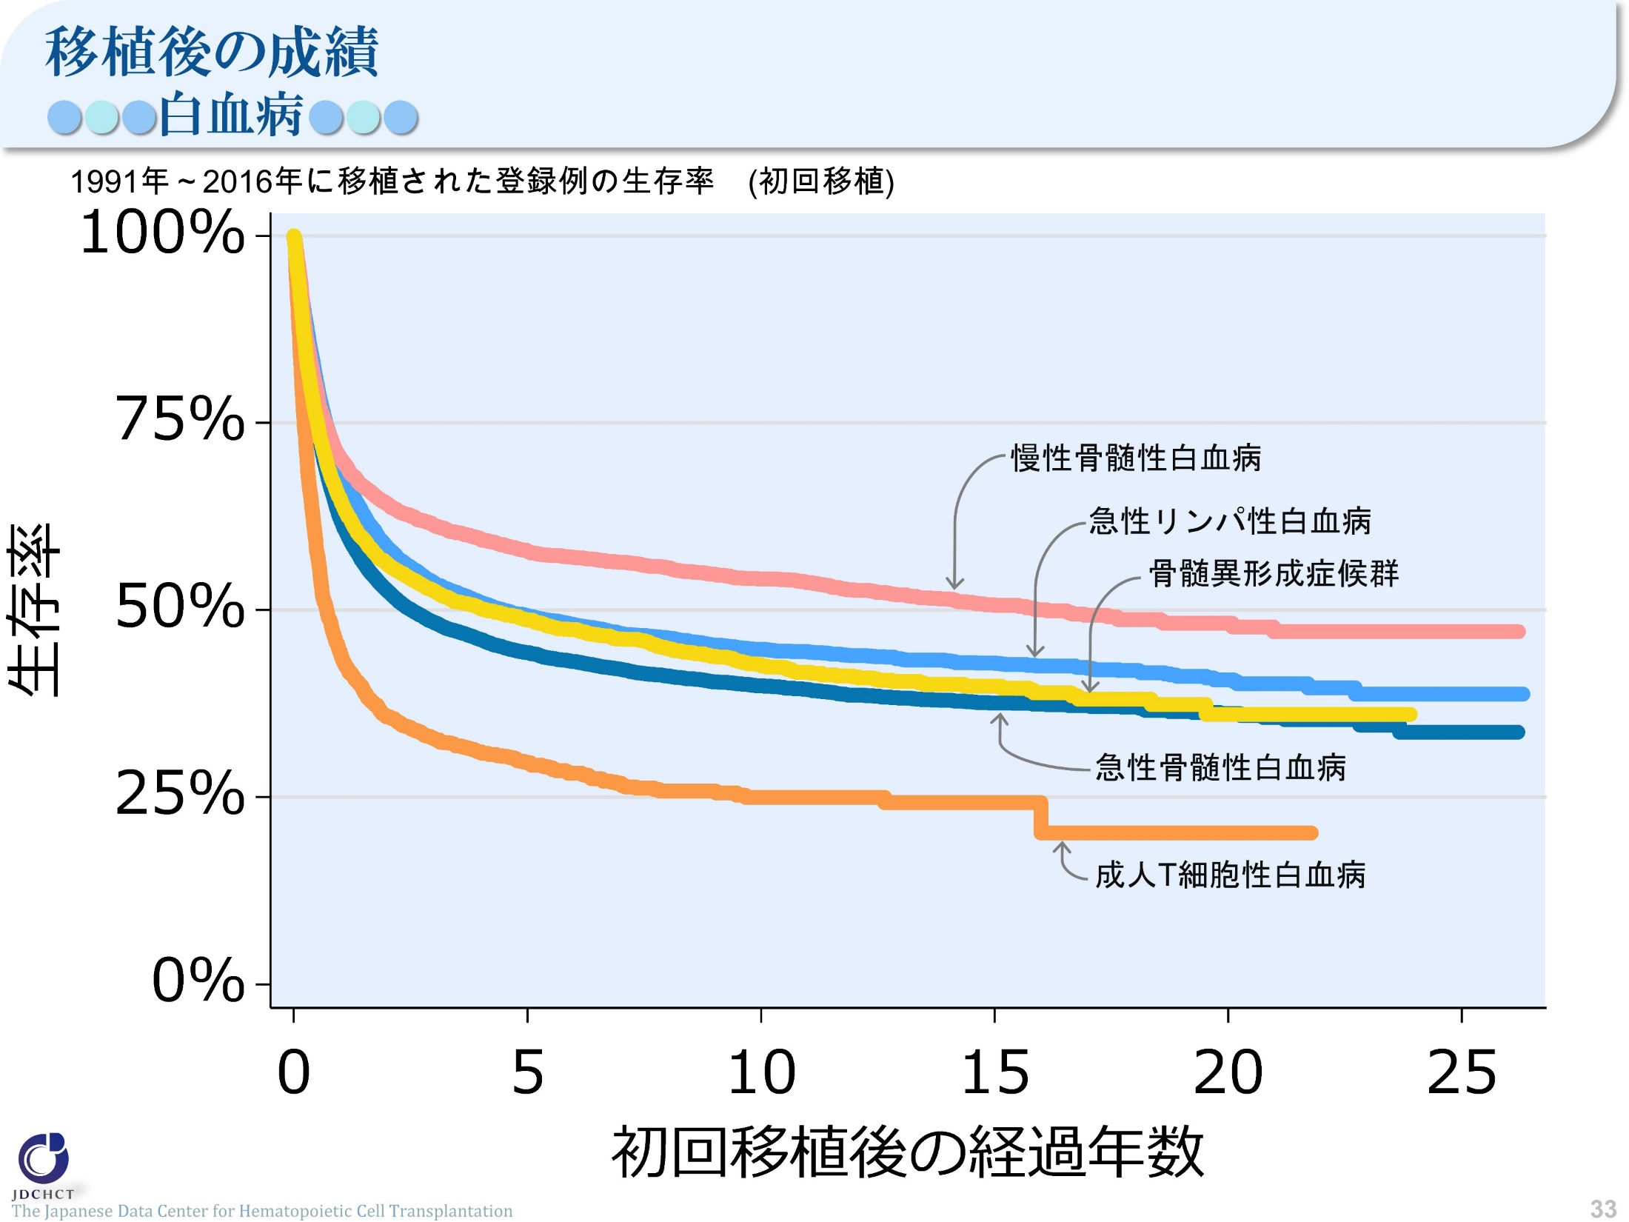
移植後の成績
：白血病
33
Notes:
急性白血病では、いずれも移植後5年の生存率は45％前後であり、移植後10年生存率はおよそ40％である。
また、慢性骨髄性白血病においては、治療薬の普及により移植件数は減少したが、移植後5年、移植後10年の生存率ともに50％を上回っている。 成人T細胞性白血病では、移植後1年生存率が44.1％、移植後10年生存率が25.0％であり他の白血病の生存率を下回る。
≪移植後生存率≫
＿＿＿＿＿＿＿＿＿ 移植件数 移植後1年 移植後5年 移植後10年
急性骨髄性白血病 19,035件 62.1% 44.3% 39.9%
急性リンパ性白血病 10,639件 68.8% 49.2% 44.8%
成人T細胞性白血病 2,023件 44.1% 29.6% 25.0%
慢性骨髄性白血病 3,442件 70.2% 57.9% 54.2%
骨髄異形成症候群 4,779件 64.7% 48.7% 42.6%

Slide 34
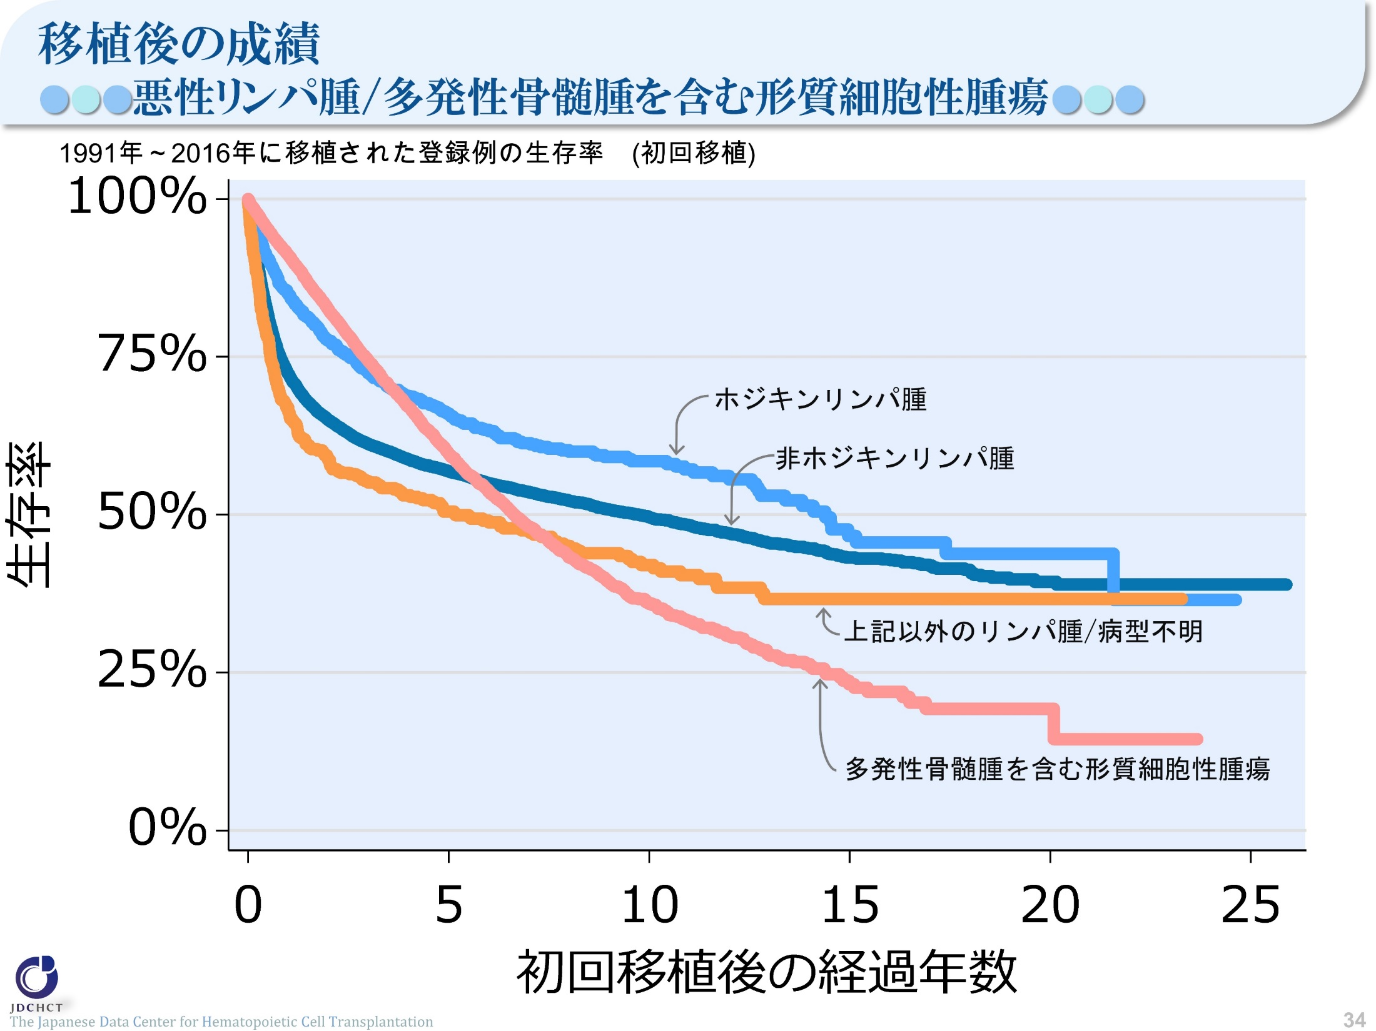
移植後の成績
：悪性リンパ腫/多発性骨髄腫を含む形質細胞性腫瘍
34
Notes:
非ホジキンリンパ腫、ホジキンリンパ腫の移植後5年の生存率はいずれも60％前後、移植後10年生存率は50％前後であり、1年生存率はホジキンリンパ腫のほうがやや高い。
多発性骨髄腫を含む形質細胞性腫瘍における初回移植のおよそ96％は自家移植である。自家または同種の移植全体での移植後1年生存率は91.1％と良好であるが、移植後10年生存率は35.9％である。
≪移植後生存率≫
＿＿＿＿＿＿＿＿＿＿＿＿ 移植件数 移植後1年 移植後5年 移植後10年
非ホジキンリンパ腫 16,493件 72.3% 56.9% 49.6%
ホジキンリンパ腫 1,335件 85.0% 66.0% 58.5%
上記以外のリンパ腫 669件 66.5% 50.5% 42.0%
多発性骨髄腫を含む形質細胞性腫瘍 7,956件 91.1% 59.7% 35.9%

Slide 35
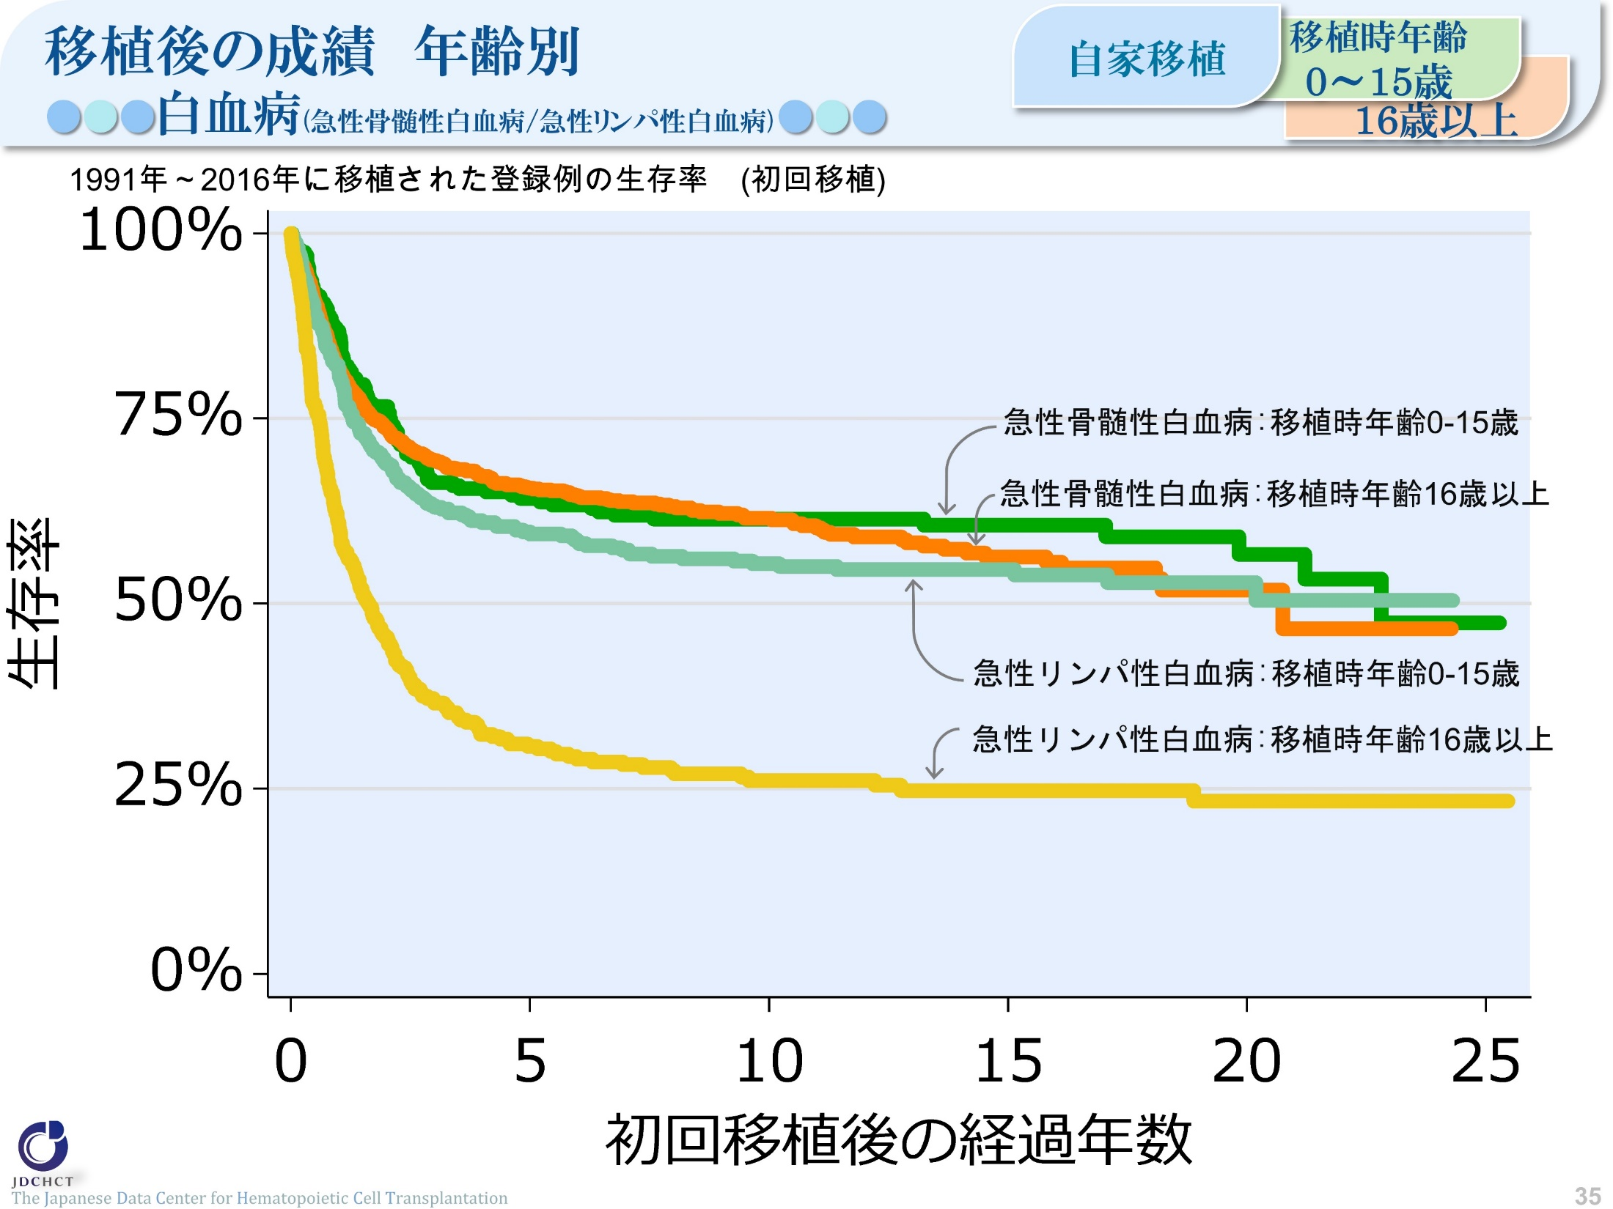
移植後の成績：年齢別
白血病（急性骨髄性白血病/急性リンパ性白血病）
＜自家＞
35
Notes:
急性骨髄性白血病においては、0～15歳と16歳以上で自家移植後の生存率はほぼ同率である。
急性リンパ性白血病においては、16歳以上での自家移植後5年、10年生存率が30.7％、26.1％であり、小児に比較して長期生存率は低い。
≪移植後生存率≫
＿＿＿＿＿＿＿＿＿＿＿＿ 移植件数 移植後1年 移植後5年 移植後10年
急性骨髄性白血病 移植時年齢 0～15歳 235件 86.8% 64.2% 61.4%
移植時年齢 16歳～ 1,332件 81.8% 65.6% 61.6%
急性リンパ性白血病 移植時年齢 0～15歳 393件 81.4% 59.7% 55.4%
移植時年齢 16歳～ 332件 60.6% 30.7% 26.1%

Slide 36
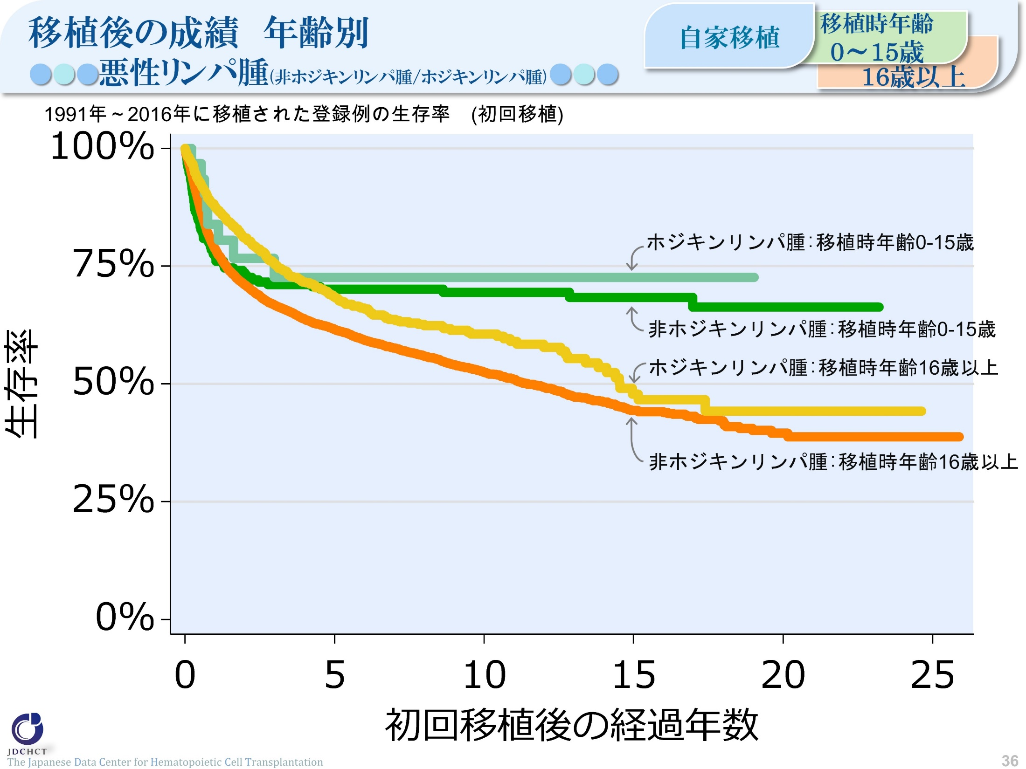
移植後の成績：年齢別
悪性リンパ腫(非ホジキンリンパ腫/ホジキンリンパ腫)
＜自家＞
36
Notes:
悪性リンパ腫に対する初回移植のうち、移植件数の割合は、非ホジキンリンパ腫が89％、ホジキンリンパ腫における移植が10％未満である。これは、悪性リンパ腫の発症頻度 とほぼ同率であり、 16歳以上での移植種類の大半は自家移植である。
非ホジキンリンパ腫、ホジキンリンパ腫における0～15歳での自家移植後5年の生存率はいずれも約70％である。
16歳以上での自家移植後の生存率は、ホジキンリンパ腫において移植後1年生存率は87.7％と良好であり、移植後10年で60％程度である。
≪移植後生存率≫
＿＿＿＿＿＿＿＿＿＿＿＿ 移植件数 移植後1年 移植後5年 移植後10年
非ホジキンリンパ腫 移植時年齢 0～15歳 211件 77.5% 70.1% 69.4%
移植時年齢 16歳～ 12,118件 78.7% 61.6% 52.5%
ホジキンリンパ腫 移植時年齢 0～15歳 31件 83.9% 72.7% 72.7%
移植時年齢 16歳～ 1,171件 87.7% 68.5% 60.6%

Slide 37
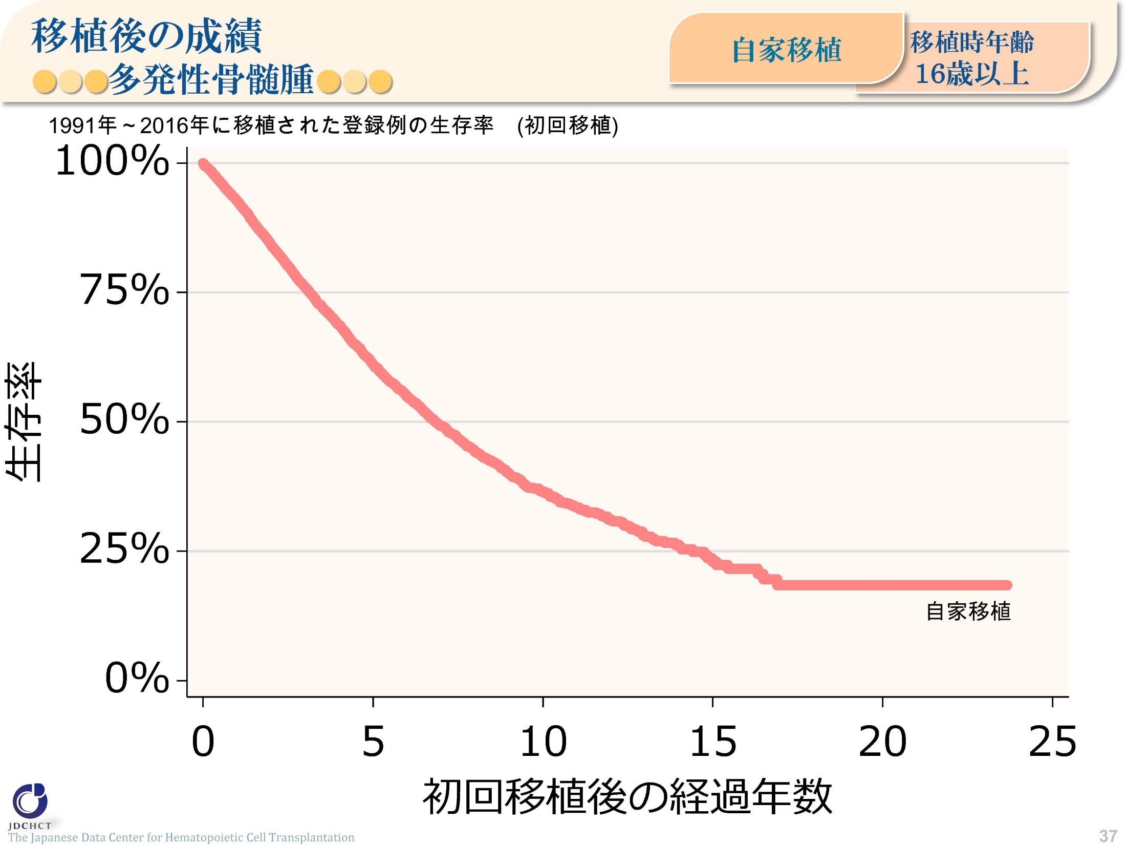
移植後の成績
：多発性骨髄腫＜自家＞＜16歳以上＞
自家移植
37
Notes:
多発性骨髄腫を含む形質細胞性腫瘍における初回移植件数のおよそ96％を自家移植が占める。
移植後1年生存率は90％を上回り良好であるが、移植後10年生存率は36％程度まで低下する。
≪移植後生存率≫
＿＿＿＿＿＿＿移植件数 移植後1年 移植後5年 移植後10年
自家移植 7,656件 92.7% 61.1% 36.4%

Slide 38
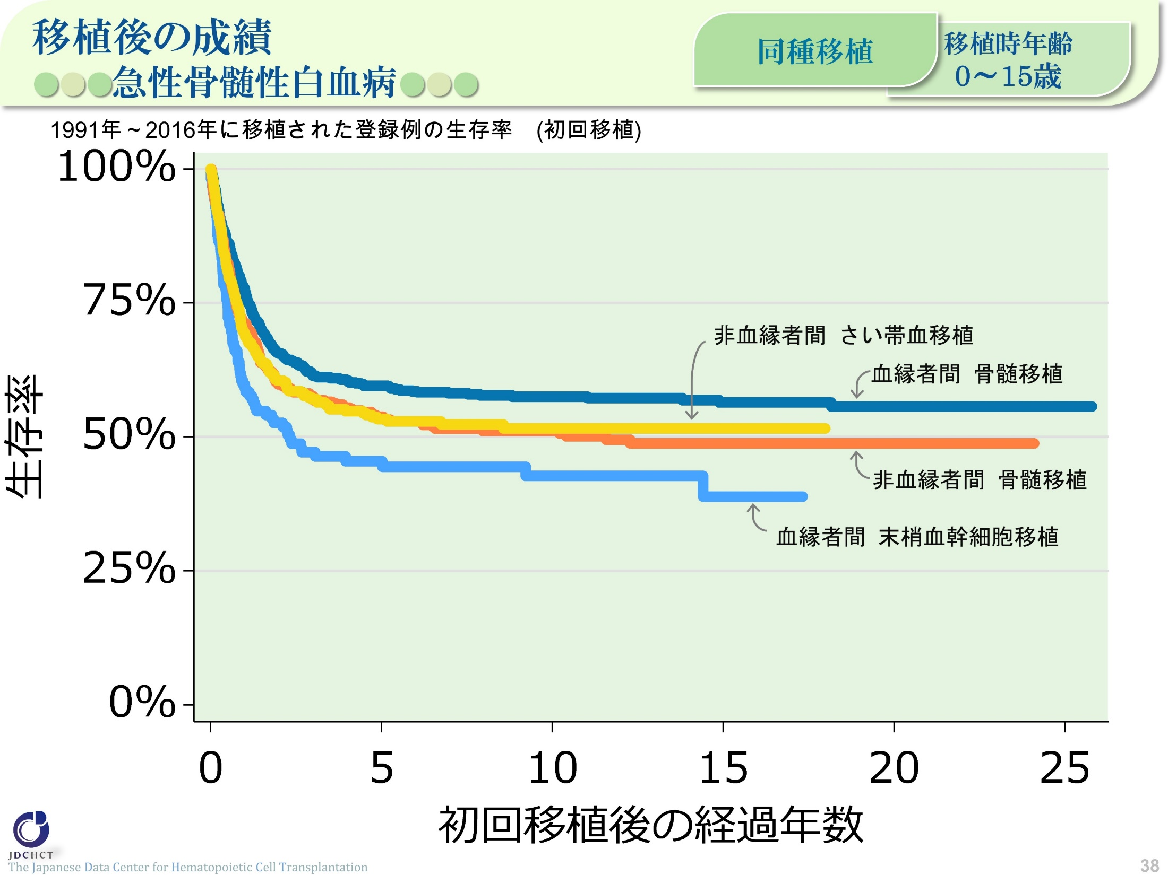
移植後の成績
：急性骨髄性白血病＜同種＞＜0-15歳＞
38
Notes:
急性骨髄性白血病における移植の約90％は同種移植であり、15歳以下では血縁者間骨髄移植が多く行われている。1991年から2016年の間に初回同種移植が行われた登録例の移植後5年生存率は、血縁者間骨髄移植では59.5％であり、非血縁者間移植では50％程度である。
≪移植後生存率≫
＿＿＿＿＿＿＿＿＿＿＿＿ 移植件数 移植後1年 移植後5年 移植後10年
血縁者 骨髄移植 705件 77.4% 59.5% 57.5%
血縁者 末梢血幹細胞移植 155件 59.1% 45.4% 42.7%
非血縁者 骨髄移植 438件 71.2% 53.8% 51.1%
非血縁者 さい帯血移植 439件 69.2% 53.3% 51.6%

Slide 39
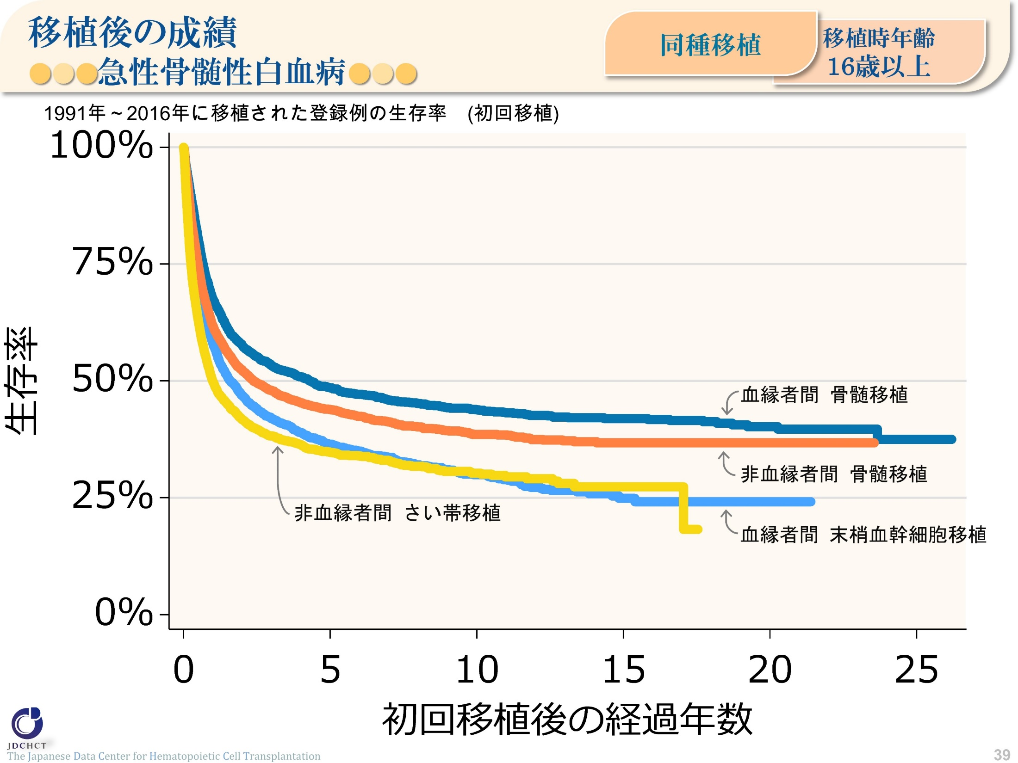
移植後の成績
：急性骨髄性白血病＜同種＞＜16歳以上＞
39
Notes:
16歳以上の急性骨髄性白血病における同種移植では、非血縁者間骨髄移植が多く行われている。1991年から2016年の間に初回同種移植が行われた登録例の移植後5年生存率は、血縁、非血縁者間移植ともに30～50％程度である。
≪移植後生存率≫
＿＿＿＿＿＿＿＿＿＿＿＿ 移植件数 移植後1年 移植後5年 移植後10年
血縁者 骨髄移植 2,651件 67.5% 48.5% 43.8%
血縁者 末梢血幹細胞移植 3,308件 58.0% 36.5% 29.9%
非血縁者 骨髄移植 5,623件 61.8% 43.9% 38.6%
非血縁者 さい帯血移植 4,039件 49.8% 34.7% 30.2%

Slide 40
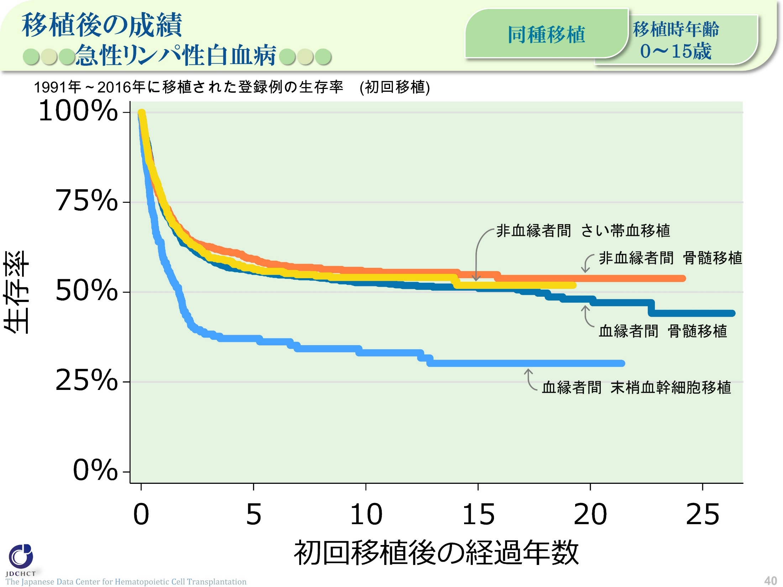
移植後の成績
：急性リンパ性白血病＜同種＞＜0-15歳＞
40
Notes:
急性リンパ性白血病における移植の約90％は、同種移植であり、15歳以下では血縁者間骨髄移植が多く行われている。1991年から2016年の間に初回同種移植が行われた登録例の移植後5年生存率は、血縁者間骨髄移植、非血縁者間移植では56％前後であり、血縁者間末梢血幹細胞移植では37.1％である。移植後5年以降の生存率の低下は、緩やかになり、移植後10年の生存率は、血縁、非血縁者間骨髄移植ともに50％以上である。
≪移植後生存率≫
＿＿＿＿＿＿＿＿＿＿＿＿ 移植件数 移植後1年 移植後5年 移植後10年
血縁者 骨髄移植 1,074件 73.1% 55.8% 52.7%
血縁者 末梢血幹細胞移植 204件 59.3% 37.1% 33.1%
非血縁者 骨髄移植 884件 74.7% 59.1% 55.8%
非血縁者 さい帯血移植 687件 74.8% 56.6% 54.1%

Slide 41
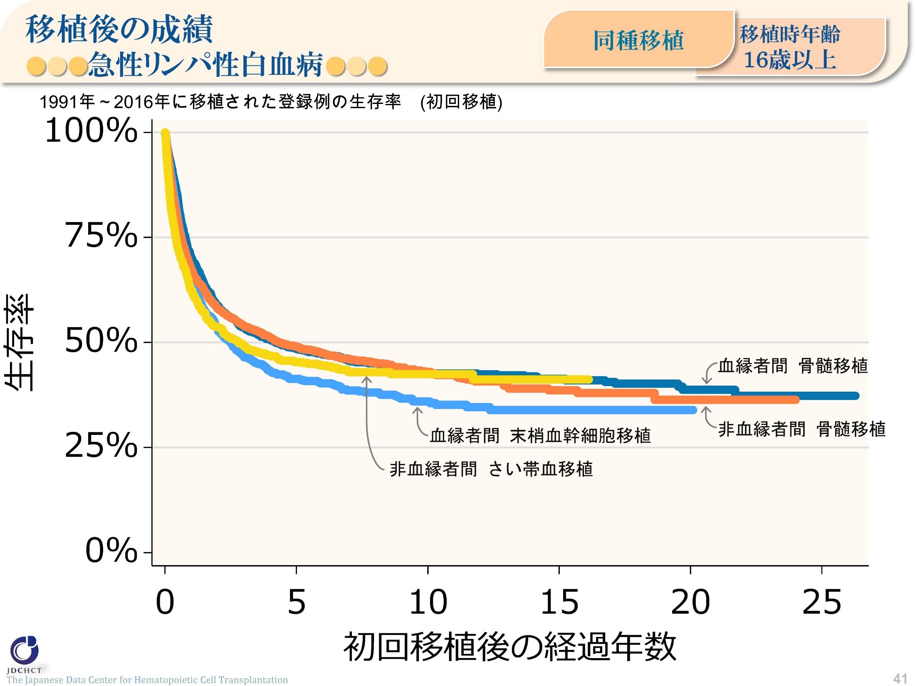
移植後の成績
：急性リンパ性白血病＜同種＞＜16歳以上＞
41
Notes:
16歳以上の急性リンパ性白血病における同種移植では、非血縁者間骨髄移植が多く行われている。1991年から2016年の間に初回同種移植が行われた登録例の移植後5年生存率は、血縁、非血縁者間移植ともに45％前後である。
≪移植後生存率≫
＿＿＿＿＿＿＿＿＿＿＿＿ 移植件数 移植後1年 移植後5年 移植後10年
血縁者 骨髄移植 1,555件 70.3% 48.5% 42.8%
血縁者 末梢血幹細胞移植 1,310件 65.1% 41.4% 36.0%
非血縁者 骨髄移植 2,861件 67.4% 49.0% 43.0%
非血縁者 さい帯血移植 1,306件 62.5% 45.3% 42.5%

Slide 42
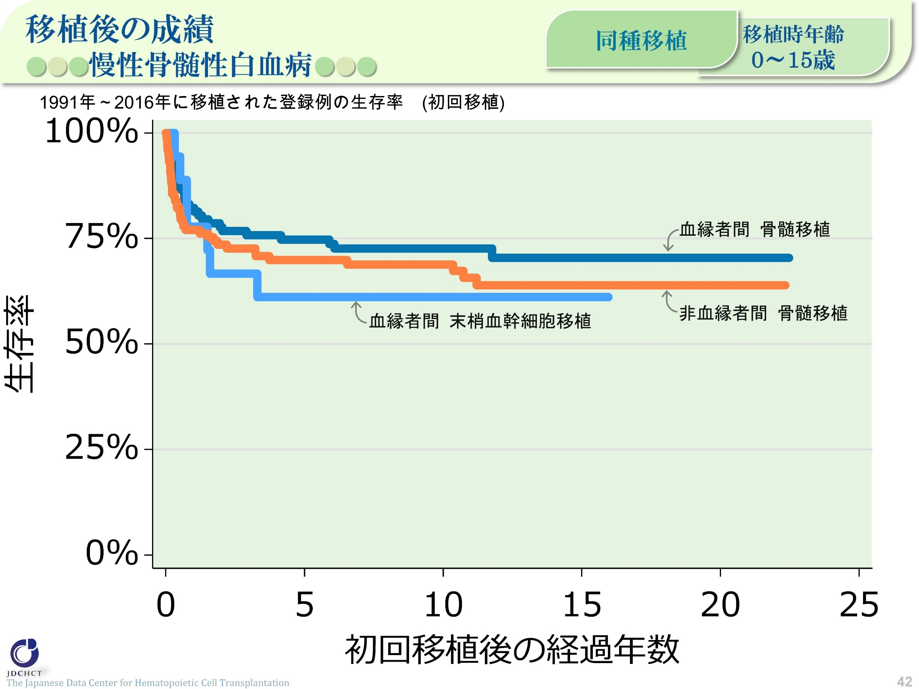
移植後の成績
：慢性骨髄性白血病＜同種＞＜0-15歳＞
42
Notes:
15歳以下の慢性骨髄性白血病は症例数が少ないが、その中で血縁または非血縁者間骨髄移植が多く行われている。1991年から2016年の間に初回同種移植が行われた登録例の移植後5年生存率は、血縁者間骨髄移植74.7％、血縁者間末梢血幹細胞移植61.1％、非血縁者間骨髄移植69.9％である。移植後5年以降の生存率の低下は、緩やかになっており、移植後10年での生存率は、血縁、非血縁者間移植ともに60％以上である。
※慢性骨髄性白血病に対する0～15歳における非血縁者間さい帯血移植(初回移植)は、件数が少ないため解析対象に含めておりません。
≪移植後生存率≫
＿＿＿＿＿＿＿＿＿＿＿＿ 移植件数 移植後1年 移植後5年 移植後10年
血縁者 骨髄移植 113件 82.3% 74.7% 72.6%
血縁者 末梢血幹細胞移植 18件 77.8% 61.1% 61.1%
非血縁者 骨髄移植 118件 77.0% 69.9% 68.8%

Slide 43
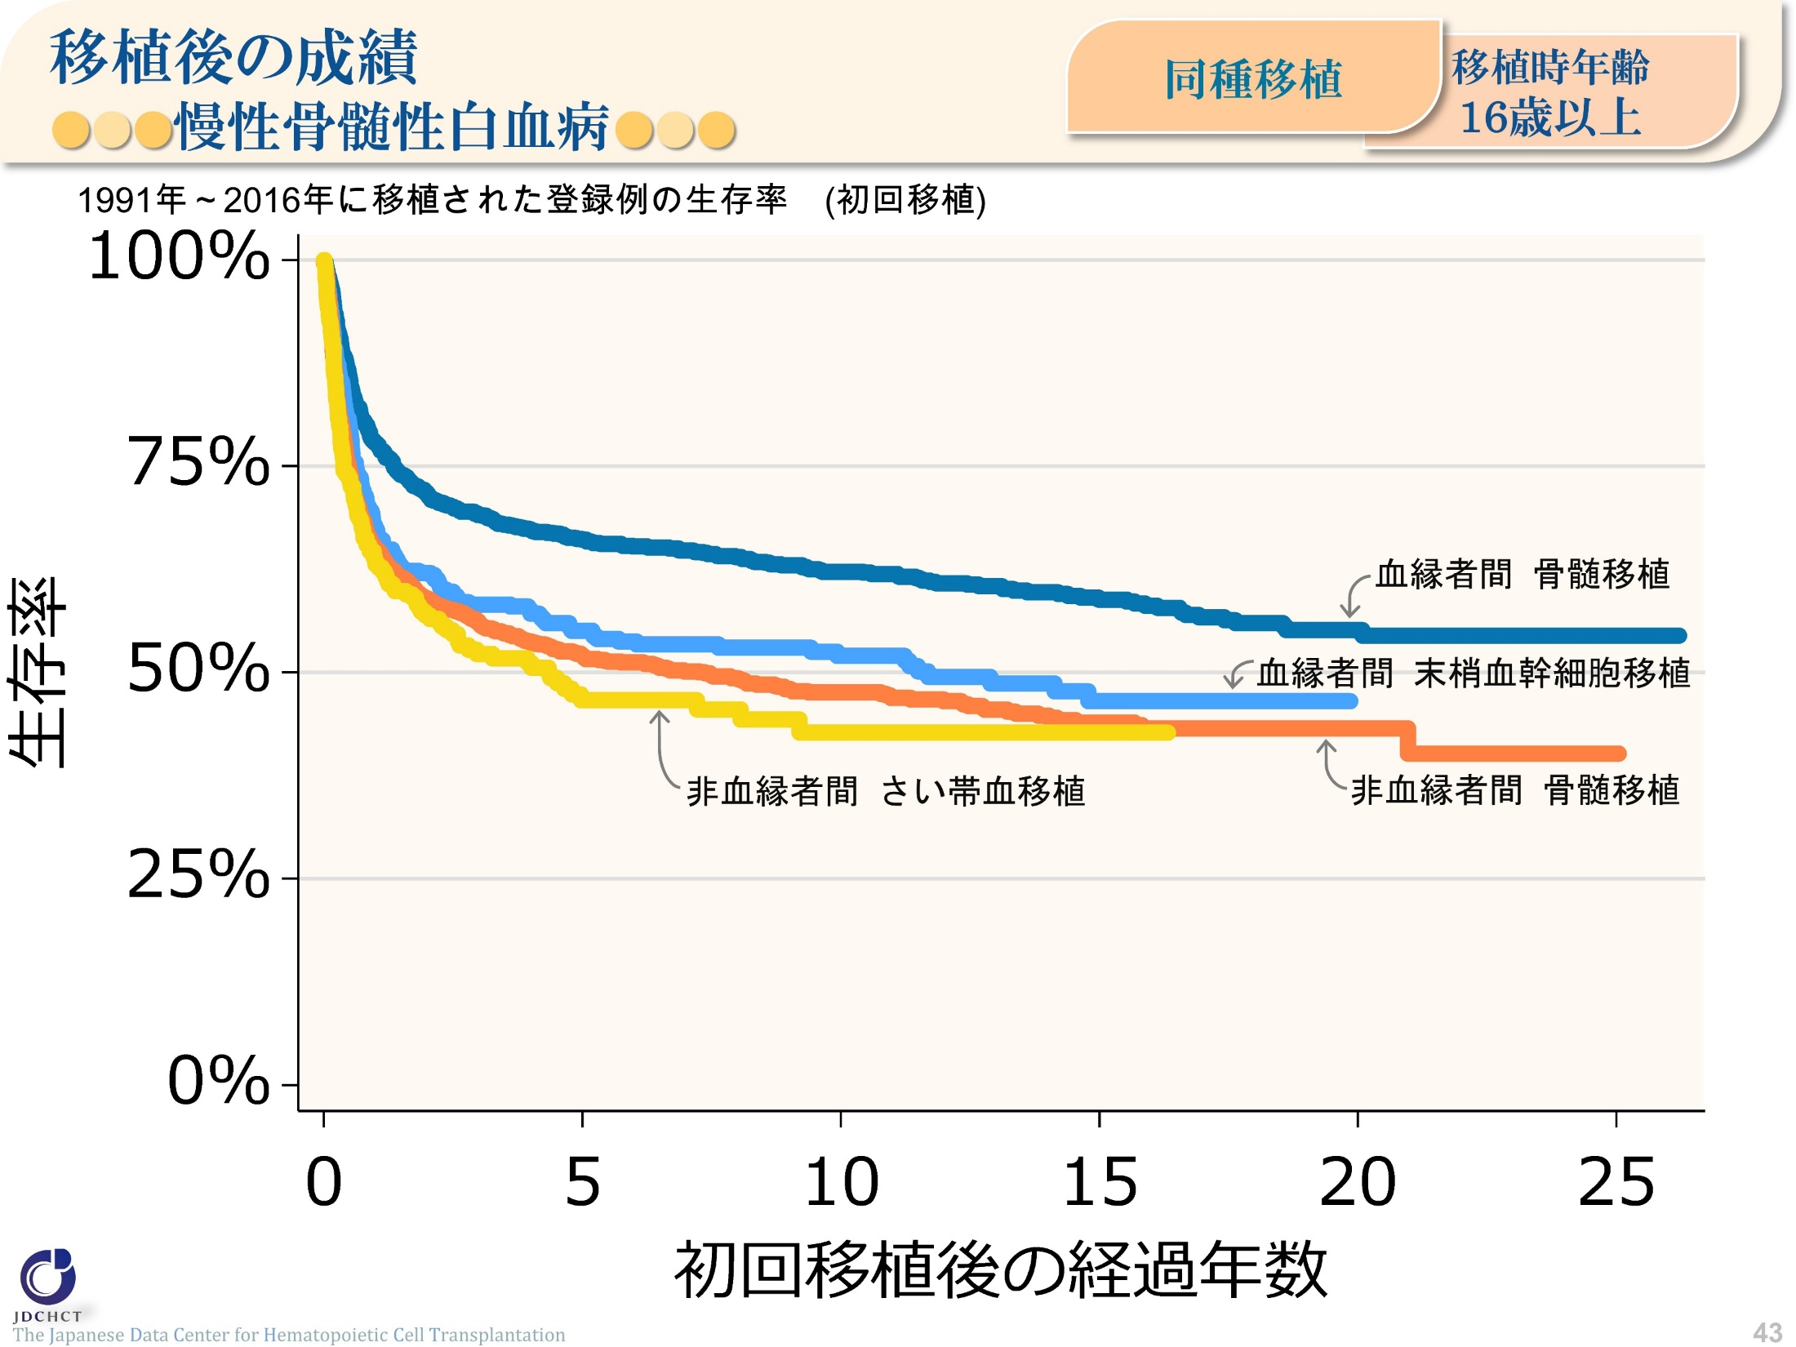
移植後の成績
：慢性骨髄性白血病＜同種＞＜16歳以上＞
43
Notes:
慢性骨髄性白血病の移植のほとんどが同種移植であり、16歳以上では非血縁者間骨髄移植が多く行われている。1991年から2016年の間に初回同種移植が行われた登録例の移植後5年生存率は、血縁者間骨髄移植66.1％、血縁者間末梢血幹細胞移植55.1％、非血縁者間骨髄移植52.1％、非血縁者間さい帯血移植46.6％である。移植後10年では、非血縁者間移植において生存率が50％を下回っている。
≪移植後生存率≫
＿＿＿＿＿＿＿＿＿＿＿＿ 移植件数 移植後1年 移植後5年 移植後10年
血縁者 骨髄移植 1,090件 77.8% 66.1% 62.2%
血縁者 末梢血幹細胞移植 460件 67.3% 55.1% 52.0%
非血縁者 骨髄移植 1,309件 64.9% 52.1% 47.6%
非血縁者 さい帯血移植 277件 63.1% 46.6% 42.7%

Slide 44
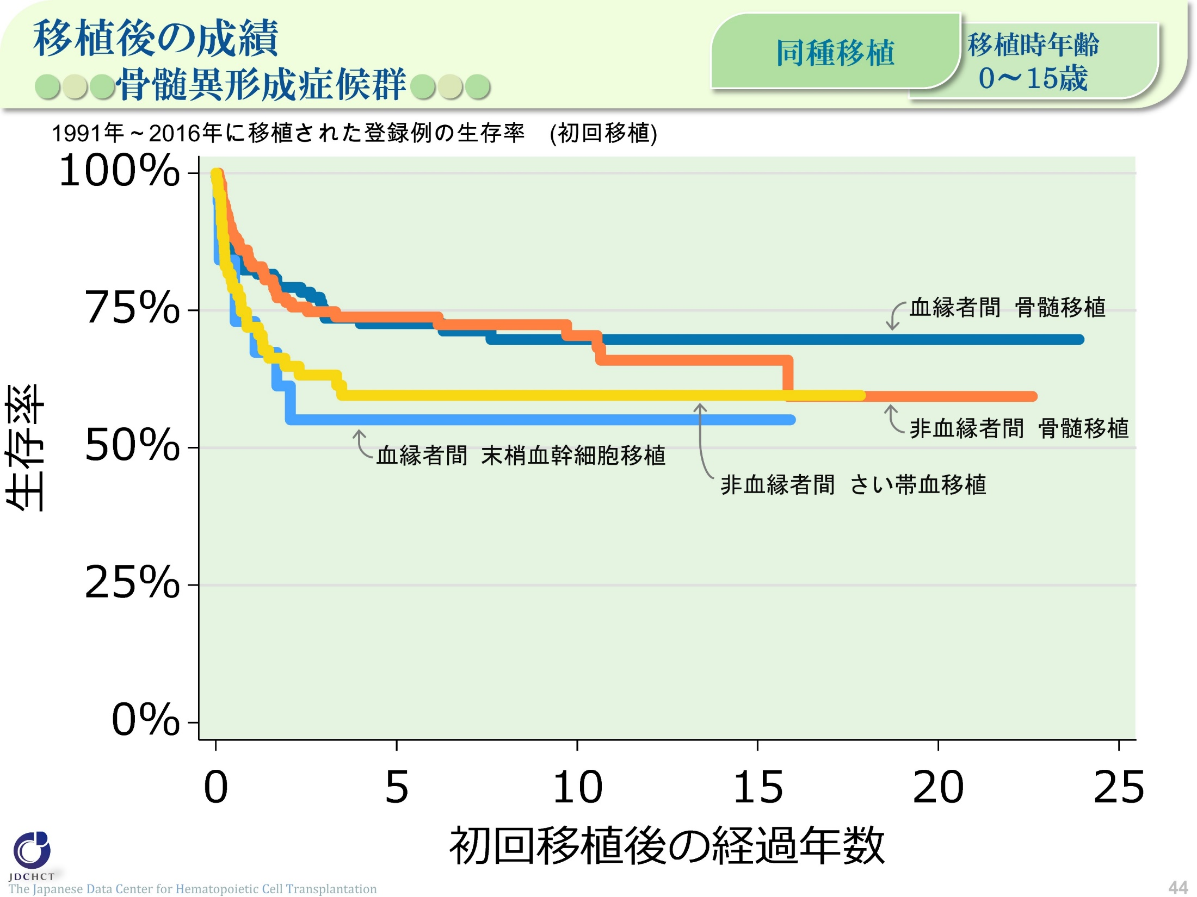
移植後の成績
：骨髄異形成症候群＜同種＞＜0-15歳＞
44
Notes:
骨髄異形成症候群の移植のほとんどが同種移植であり、15歳以下では血縁または非血縁者間骨髄移植が多く行われている。1991年から2016年の間に初回同種移植が行われた登録例の移植後5年生存率は、血縁者間骨髄移植72.6％、血縁者間末梢血幹細胞移植55.1％、非血縁者間骨髄移植73.8％、非血縁者間さい帯血移植59.5％である。移植後5年以降の生存率の低下は緩やかになり、血縁、非血縁者間移植ともに生存率が50％以上である。
≪移植後生存率≫
＿＿＿＿＿＿＿＿＿＿＿＿ 移植件数 移植後1年 移植後5年 移植後10年
血縁者 骨髄移植 131件 82.4% 72.6% 69.7%
血縁者 末梢血幹細胞移植 19件 73.0% 55.1% 55.1%
非血縁者 骨髄移植 148件 83.0% 73.8% 70.4%
非血縁者 さい帯血移植 78件 72.0% 59.5% 59.5%

Slide 45
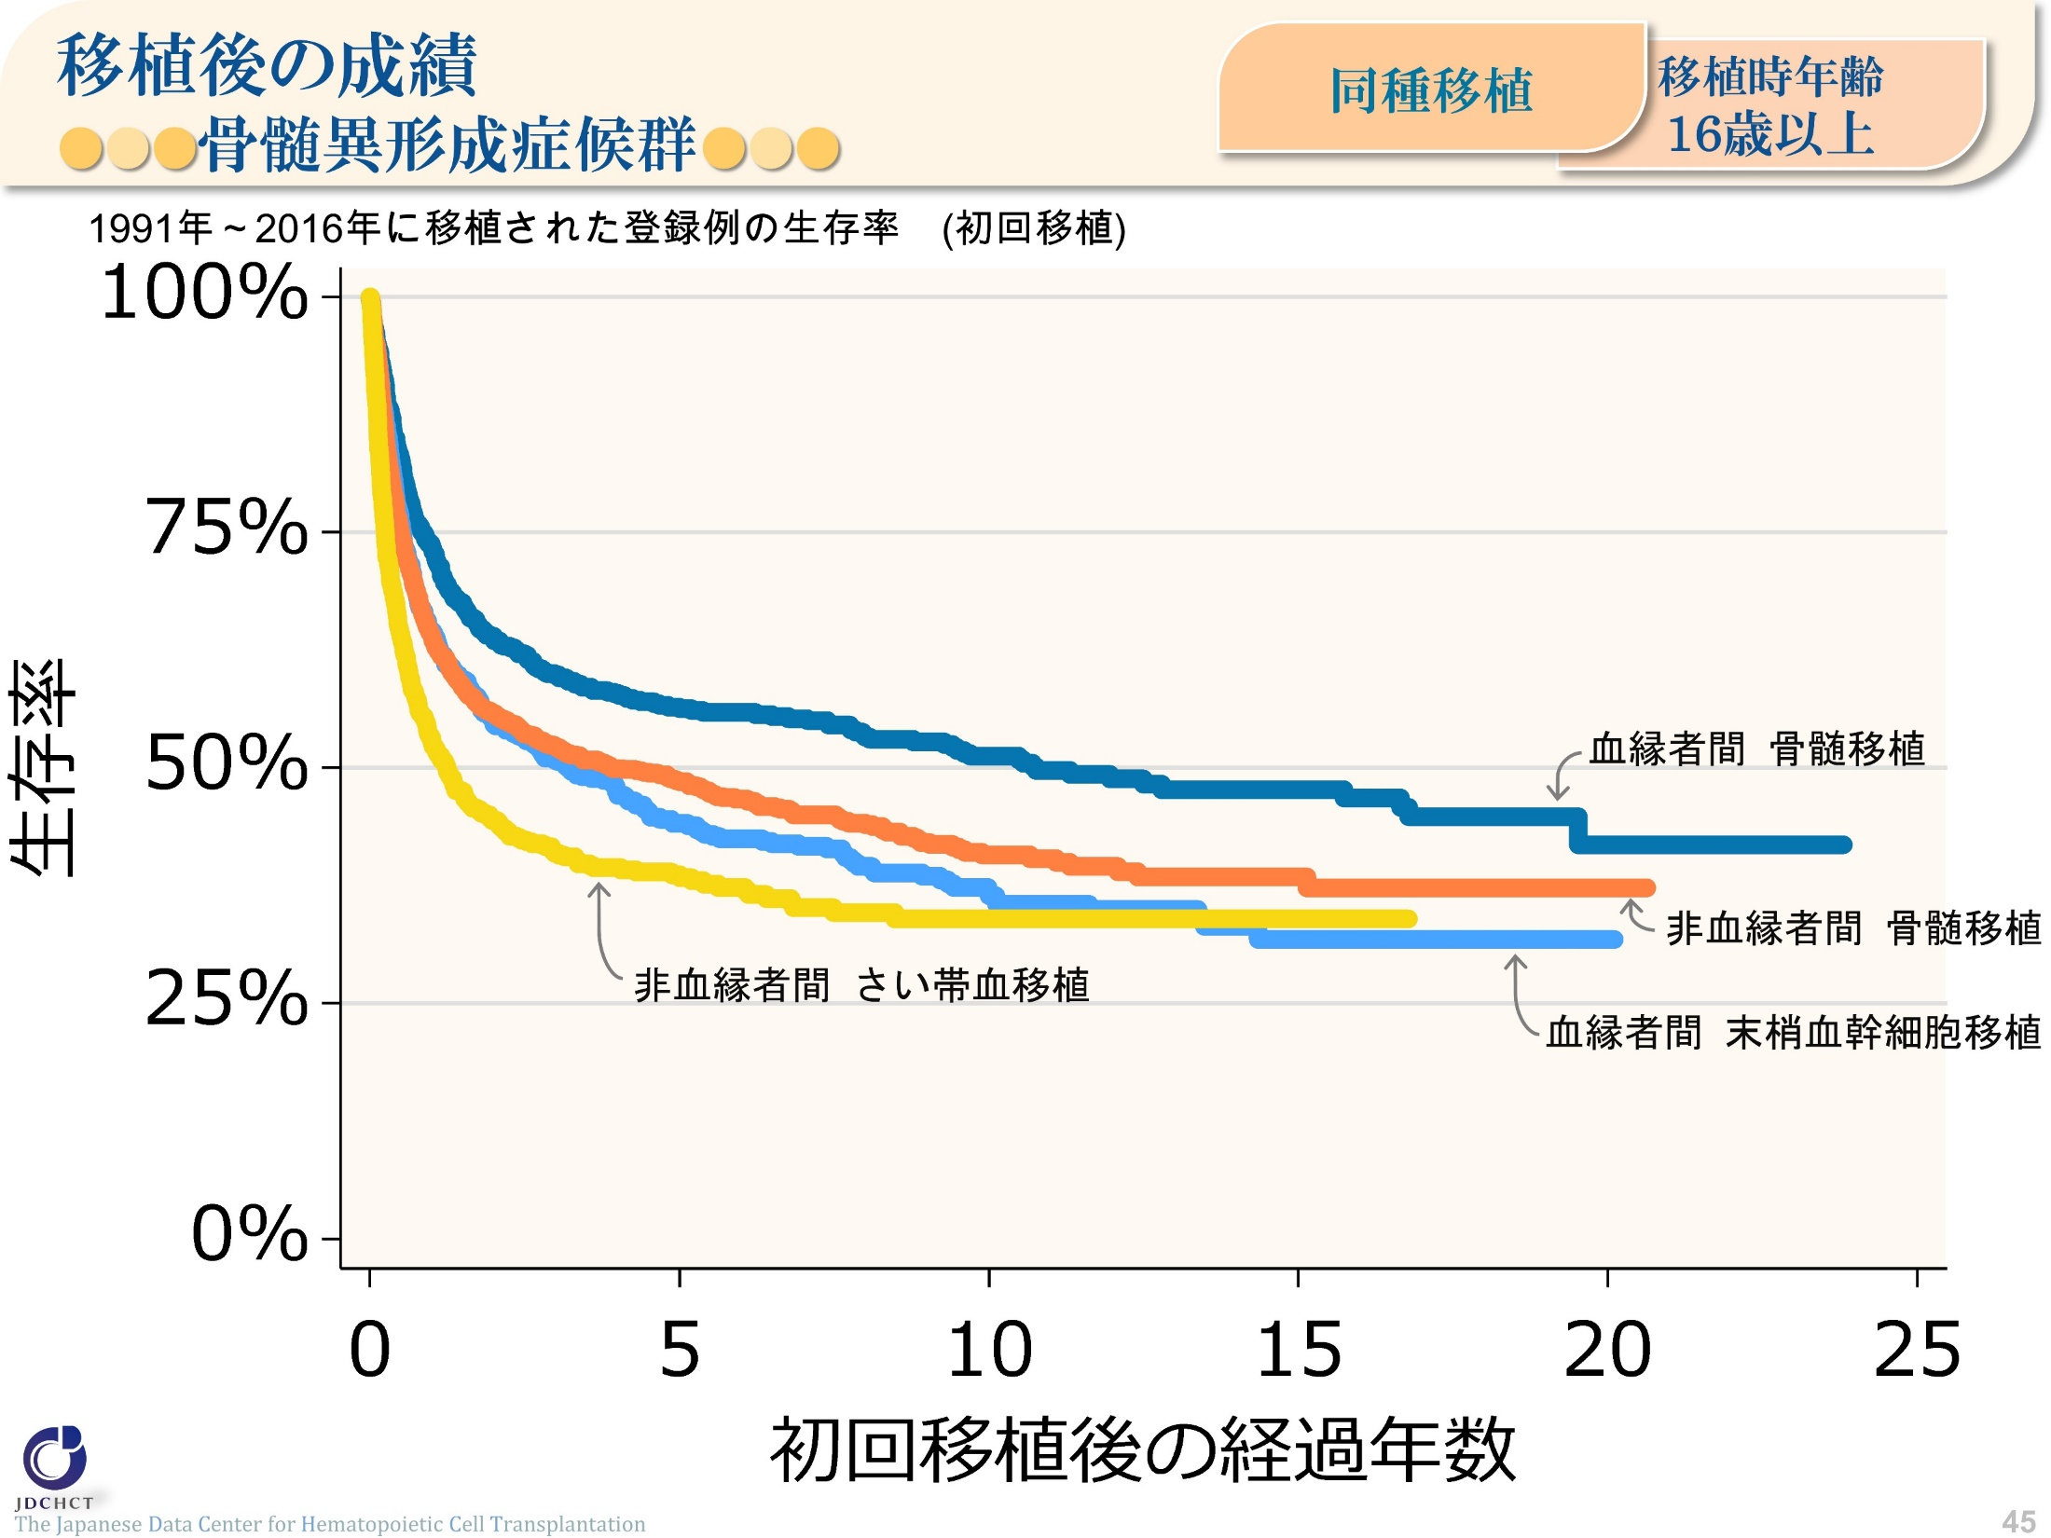
移植後の成績
：骨髄異形成症候群＜同種＞＜16歳以上＞
45
Notes:
16歳以上の骨髄異形成症候群における同種移植では、非血縁者間骨髄移植が多く行われている。1991年から2016年の間に初回同種移植が行われた登録例の移植後5年生存率は、血縁者間骨髄移植では56.3％であり、血縁者間末梢血幹細胞移植、非血縁者間移植では50%を下回っている。
≪移植後生存率≫
＿＿＿＿＿＿＿＿＿＿＿＿ 移植件数 移植後1年 移植後5年 移植後10年
血縁者 骨髄移植 719件 73.4% 56.3% 51.2%
血縁者 末梢血幹細胞移植 813件 64.5% 44.1% 36.9%
非血縁者 骨髄移植 1,894件 64.0% 48.5% 40.8%
非血縁者 さい帯血移植 909件 52.9% 38.6% 34.0%

Slide 46
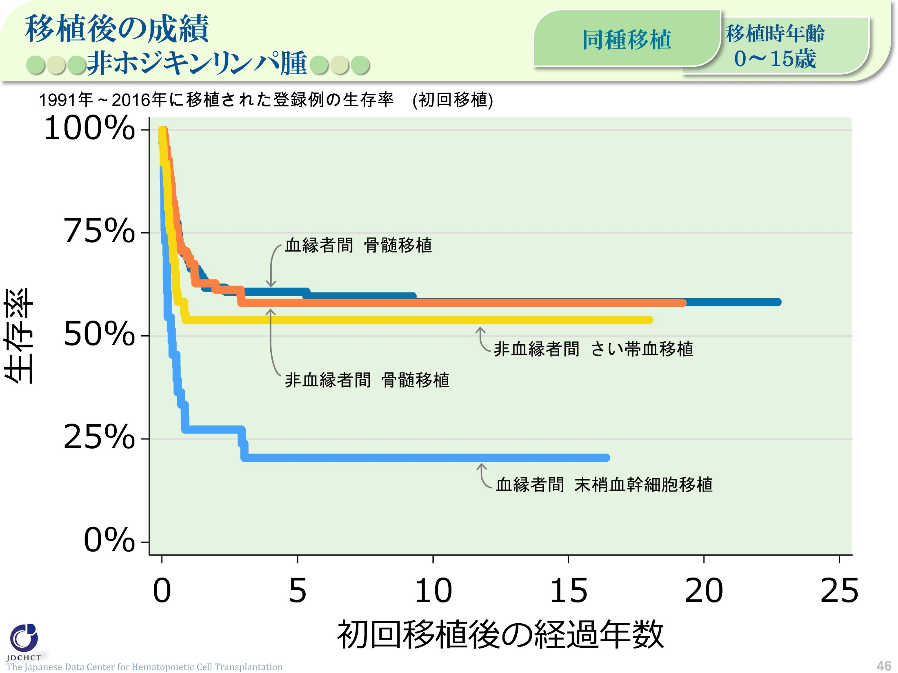
移植後の成績
：非ホジキンリンパ腫＜同種＞＜0-15歳＞
46
Notes:
15歳以下の非ホジキンリンパ腫では、約半数が同種移植であり、血縁者間骨髄移植が多く行われている。1991年から2016年の間に初回同種移植が行われた登録例の移植後5年生存率は、血縁者間骨髄移植、非血縁者間移植では50％以上であり、移植後5年以降の生存率は、ほぼ横ばいである。
≪移植後生存率≫
＿＿＿＿＿＿＿＿＿＿＿＿ 移植件数 移植後1年 移植後5年 移植後10年
血縁者 骨髄移植 111件 68.2% 60.7% 58.3%
血縁者 末梢血幹細胞移植 33件 27.3% 20.5% 20.5%
非血縁者 骨髄移植 68件 69.0% 58.0% 58.0%
非血縁者 さい帯血移植 74件 53.9% 53.9% 53.9%

Slide 47
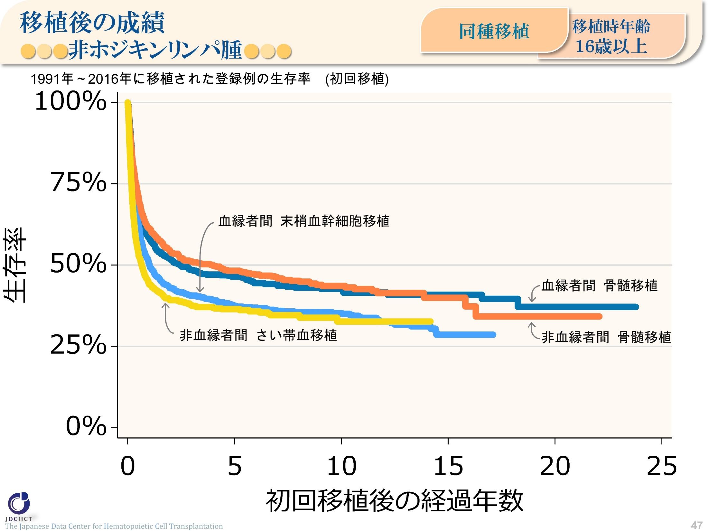
移植後の成績
：非ホジキンリンパ腫＜同種＞＜16歳以上＞
47
Notes:
16歳以上の非ホジキンリンパ腫における同種移植では、血縁者間末梢血幹細胞移植と非血縁者間骨髄移植が多く行われている。1991年から2016年の間に初回同種移植が行われた登録例の移植後5年生存率は、血縁、非血縁者間移植ともに30～50％程度である。
≪移植後生存率≫
＿＿＿＿＿＿＿＿＿＿＿＿ 移植件数 移植後1年 移植後5年 移植後10年
血縁者 骨髄移植 570件 58.4% 46.4% 42.7%
血縁者 末梢血幹細胞移植 1,197件 50.4% 37.5% 35.3%
非血縁者 骨髄移植 1,147件 61.3% 48.3% 43.6%
非血縁者 さい帯血移植 934件 44.3% 36.5% 32.6%

Slide 48
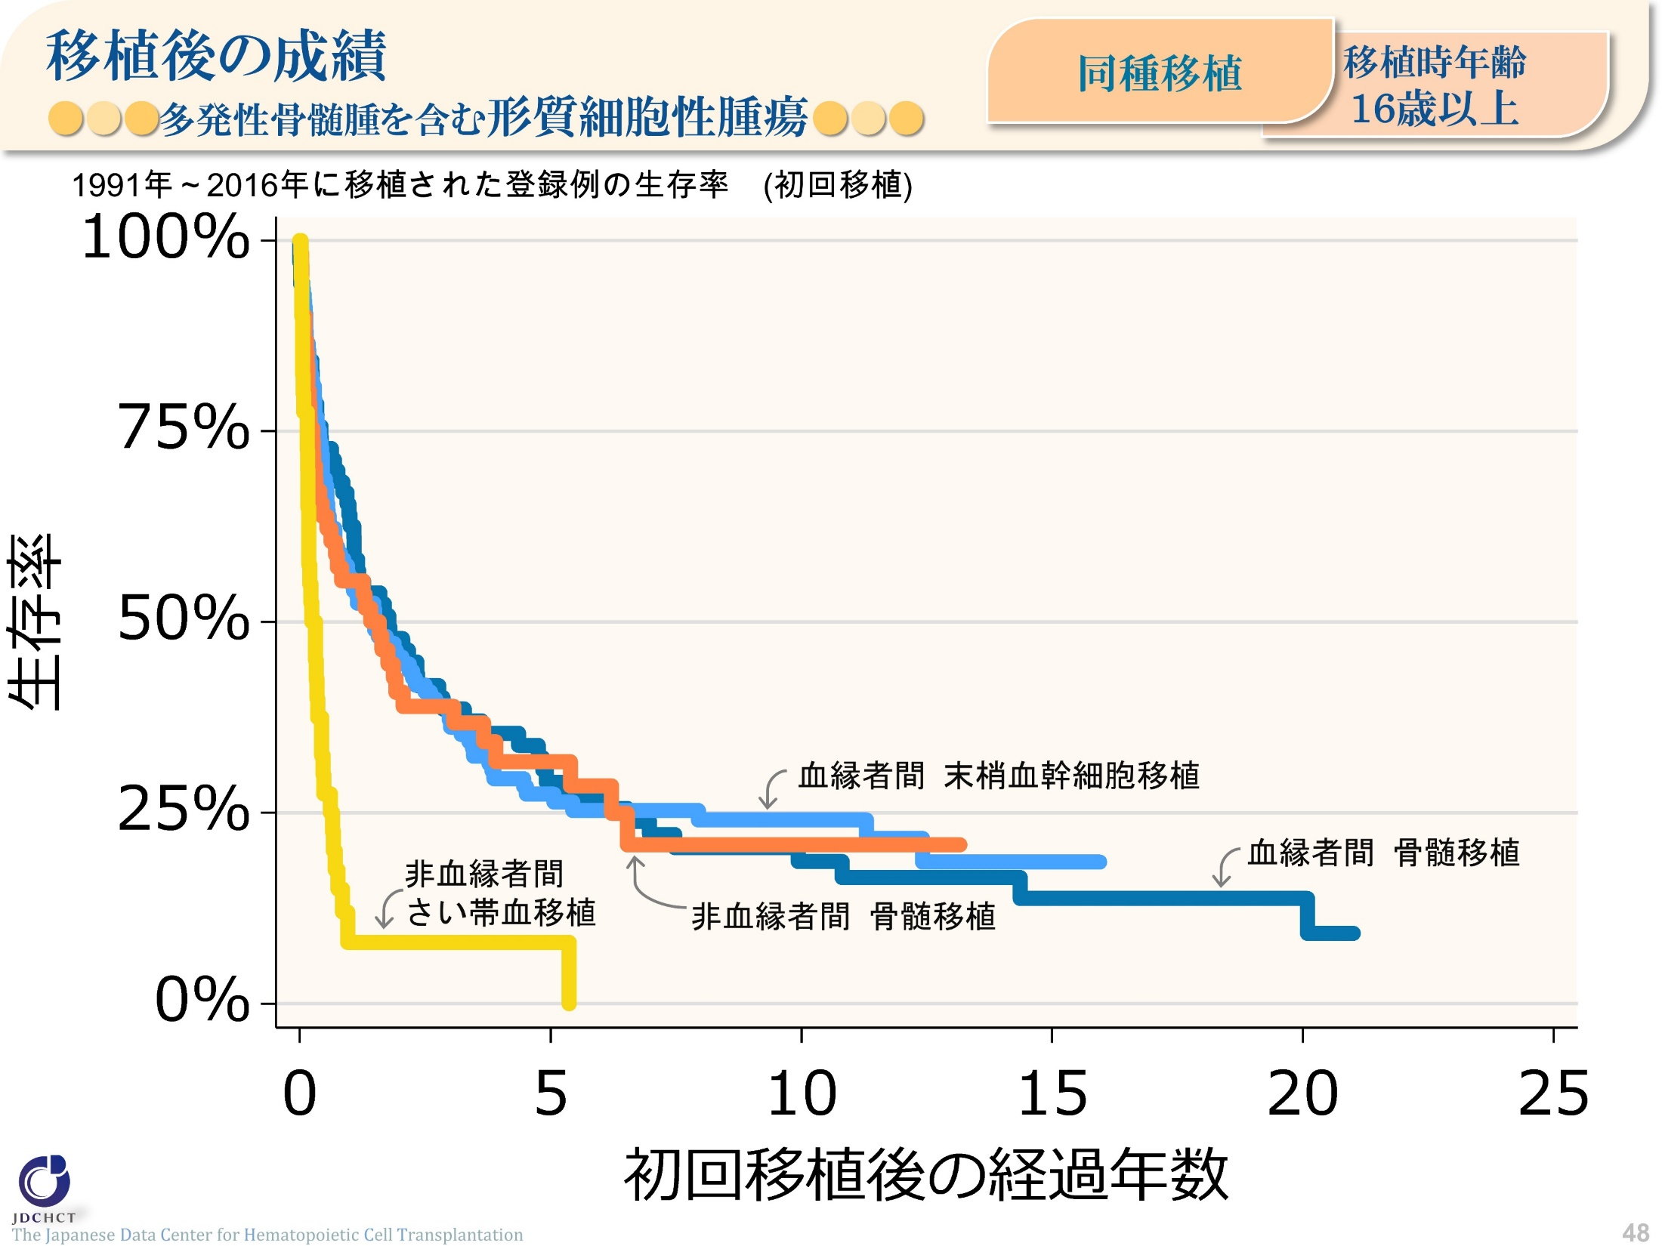
移植後の成績
：多発性骨髄腫を含む形質細胞性腫瘍＜同種＞＜16歳以上＞
48
Notes:
多発性骨髄腫は高齢者で多く発症し、16歳以上での移植件数のおよそ96％を自家移植が占め、同種移植では血縁者間末梢血幹細胞移植が多く行われている。移植後5年生存率は、血縁、非血縁者間移植ともに35％を下回っており、その後の生存率の低下も著しい。
≪移植後生存率≫
＿＿＿＿＿＿＿＿＿＿＿＿ 移植件数 移植後1年 移植後5年 移植後10年
血縁者 骨髄移植 70件 64.0% 29.0% 18.6%
血縁者 末梢血幹細胞移植 127件 55.8% 27.4% 24.1%
非血縁者 骨髄移植 61件 55.4% 31.7% 20.8%
非血縁者 さい帯血移植 40件 8.0% 8.0% ー .

Slide 49
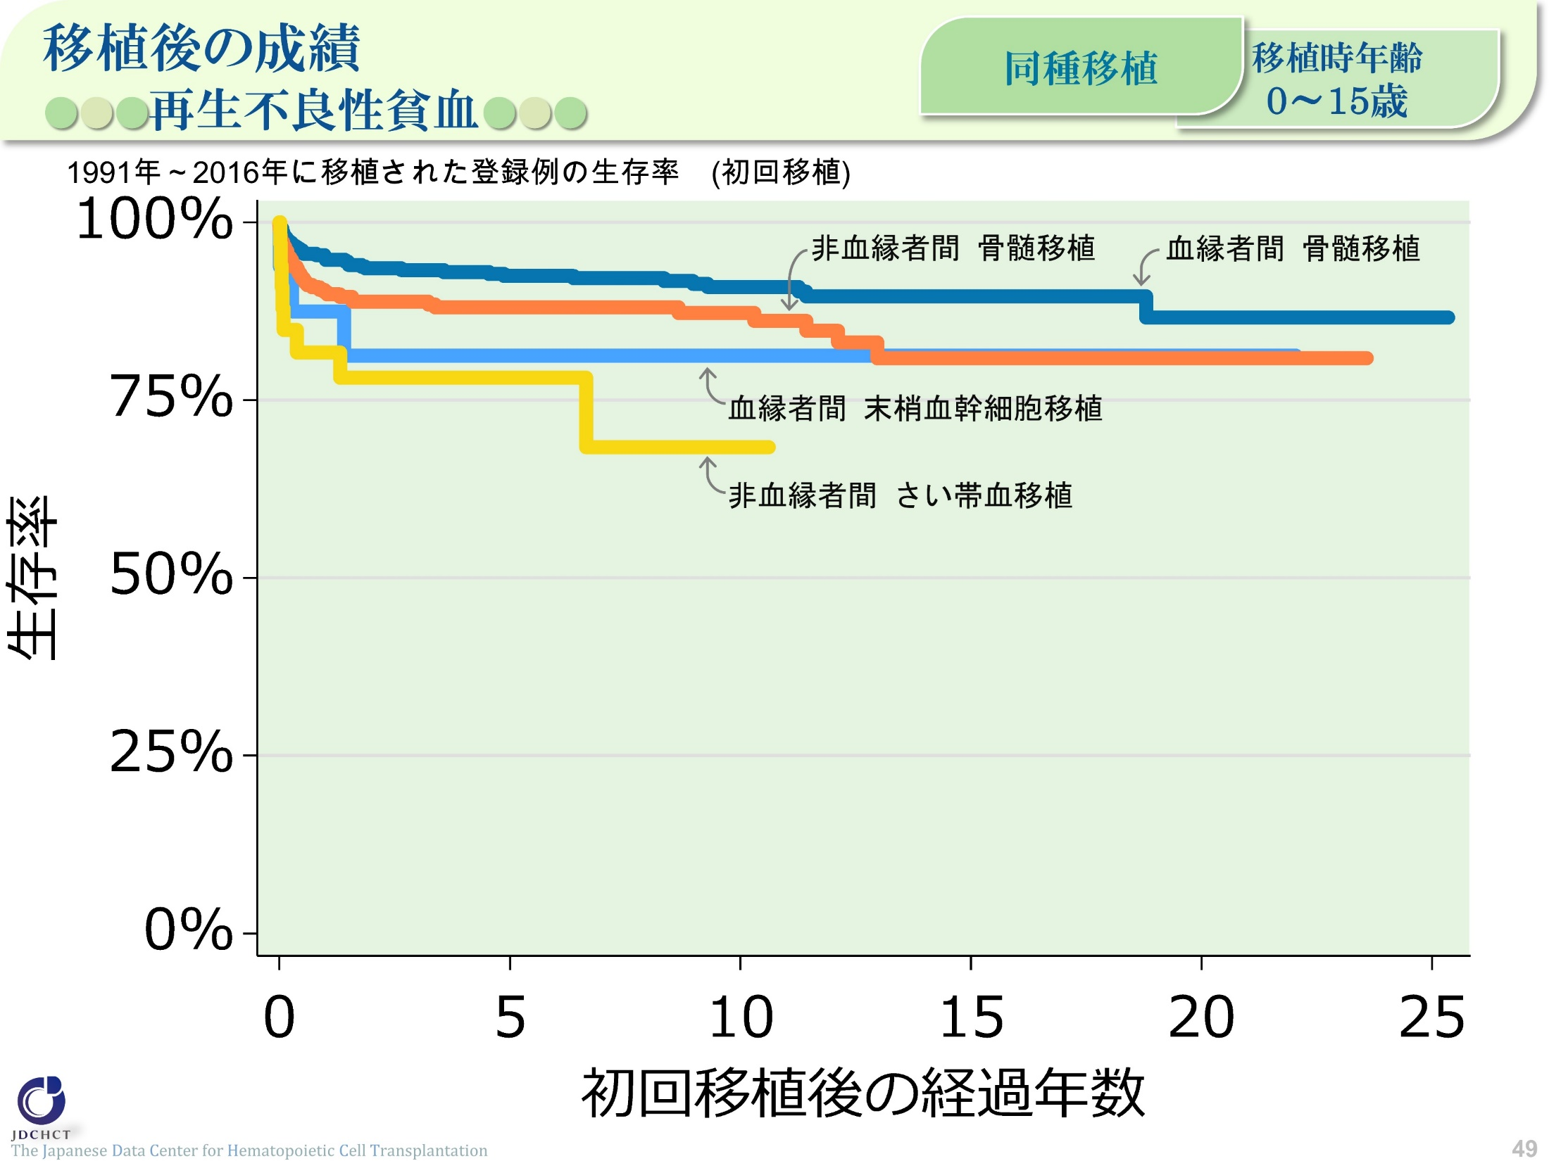
移植後の成績
：再生不良性貧血＜同種＞＜0-15歳＞
49
Notes:
再生不良性貧血では同種移植が行われ、15歳以下では血縁者間骨髄移植が多く行われている。移植後5年生存率は、血縁者間骨髄移植92.5％、血縁者間末梢血幹細胞移植81.3％、非血縁者間骨髄移植88.1％、非血縁者間さい帯血移植78.2％である。
≪移植後生存率≫
＿＿＿＿＿＿＿＿＿＿＿＿ 移植件数 移植後1年 移植後5年 移植後10年
血縁者 骨髄移植 459件 94.9% 92.5% 90.9%
血縁者 末梢血幹細胞移植 16件 87.5% 81.3% 81.3%
非血縁者 骨髄移植 322件 90.2% 88.1% 87.3%
非血縁者 さい帯血移植 33件 81.7% 78.2% 68.4%

Slide 50
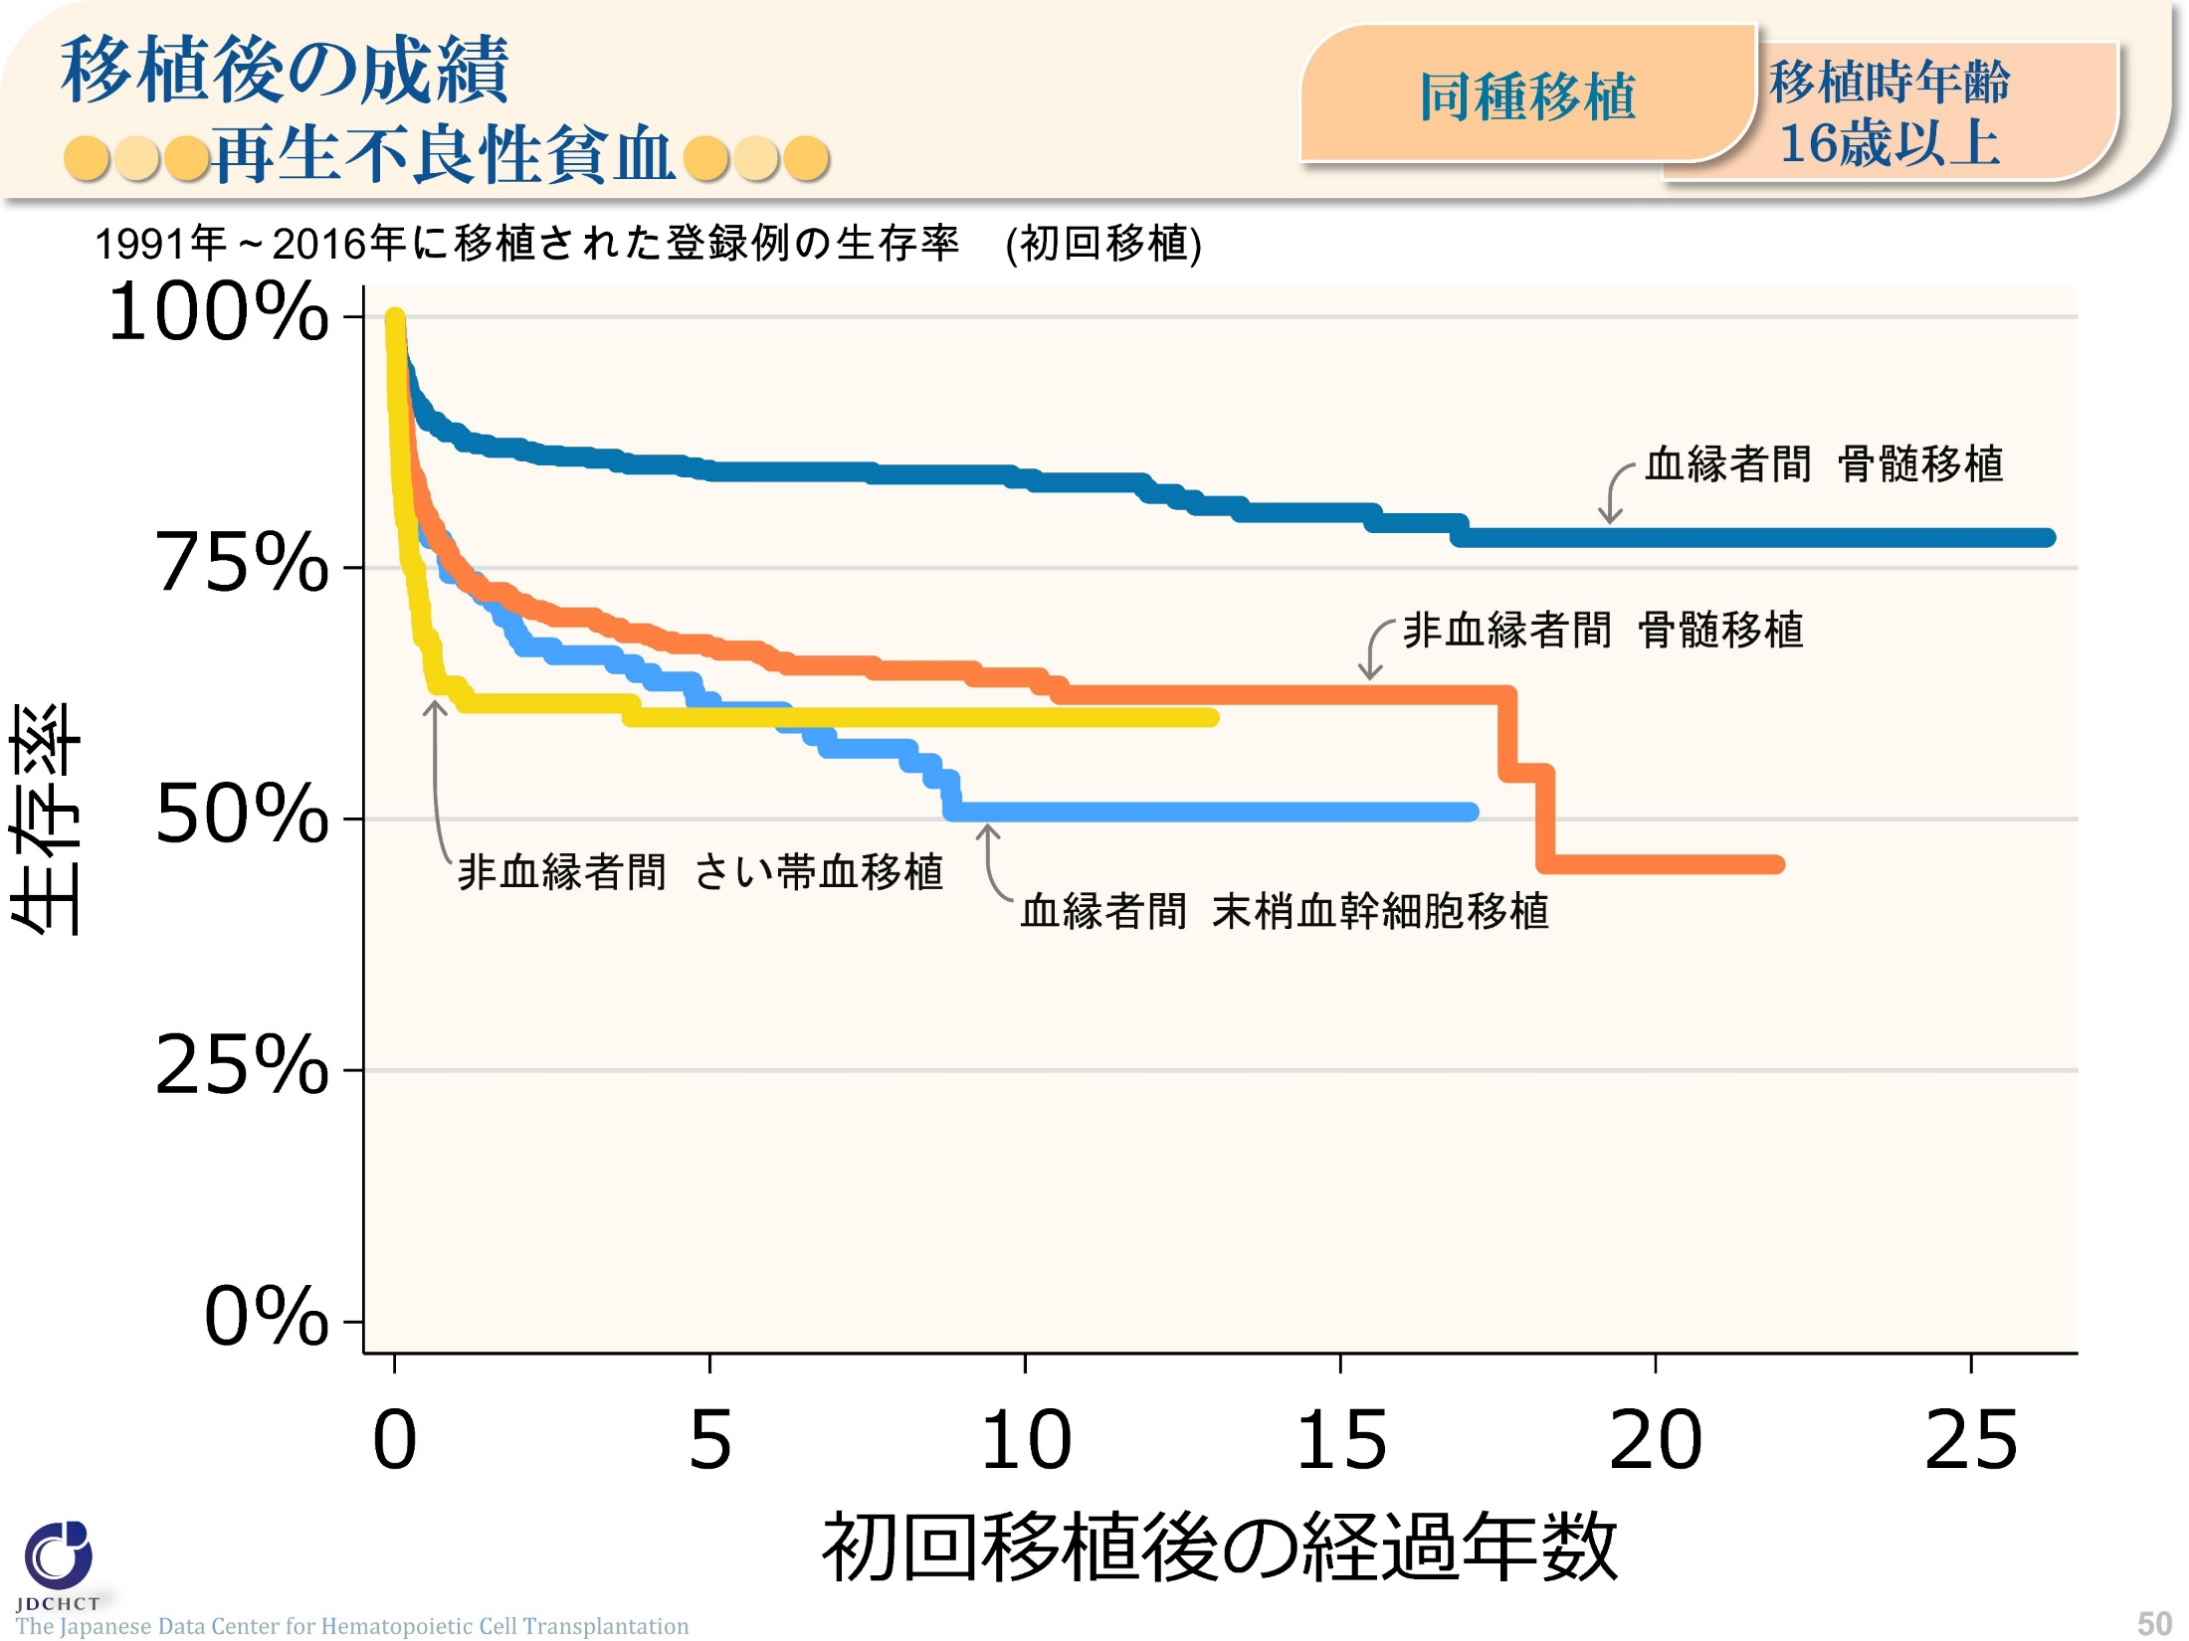
移植後の成績
：再生不良性貧血＜同種＞＜16歳以上＞
50
Notes:
16歳以上の再生不良性貧血において同種移植の約半数が、血縁者間骨髄移植である。移植後5年生存率は、血縁、非血縁者間移植ともに60％以上であり、血縁者間骨髄移植では84.6％である。
≪移植後生存率≫
＿＿＿＿＿＿＿＿＿＿＿＿ 移植件数 移植後1年 移植後5年 移植後10年
血縁者 骨髄移植 628件 88.3% 84.6% 83.9%
血縁者 末梢血幹細胞移植 150件 74.4% 61.7% 50.7%
非血縁者 骨髄移植 524件 75.0% 67.1% 64.1%
非血縁者 さい帯血移植 133件 62.4% 60.1% 60.1%

